Slide 1
တၢ်သ့ဖံးမၤအခီၣ်တဃၥ်လၢတၢ်ဟ့ၣ်မၤစၢၤဆီၣ်ထွဲလၢသးတၢ်ရ့လိၥ်ဘၣ်ထွဲတကပၤ
တၢ်မၤလိသီဖုၣ်လၢ ကီၢ်ပယီၤ လီၢ်ကဝီၤပှၤမၤတၢ်ဖိတဖၣ်
Notes:
တၢ်သ့ဖံးမၤအခီၣ်တဃၥ်လၢတၢ်ဟ့ၣ်မၤစၢၤဆီၣ်ထွဲလၢ သးတၢ်ရ့လိၥ်ဘၣ်ထွဲတကပၤ မ့ၢ်ဝဲဒၣ် တၢ်မၤလိသီဖုၣ်လၢ ကီၢ်ပယီၤ လီၢ်ကဝီၤပှၤမၤတၢ်ဖိတဖၣ်အဂီၢ်န့ၣ်လီၤ

Slide 2
တၢ်မၤလိအံၤသန့ၤထီၣ်အသးလၢ "တၢ်သ့ဖံးမၤအခီၣ်တဃၣ်လၢ တၢ်မၤစၢၤဆီၣ်ထွဲ သးတၢ်ရ့လိၥ်ဘၣ်ထွဲ တကပၤ တၢ်မၤလိသီဖုၣ်လၢ ကီၢ်သံၣ်ရံးလ့ၣ်ကၣ် လီၢ်ကဝီၤပှၤမၤတၢ်ဖိတဖၣ်" လၢ Asia Foundation ဒီး Good Practice Group တဖၣ်ပၥ်ဖှိၣ်ကွဲးဝဲဒီး သိၣ်လိဝဲလၢ ဆဲးကျိးန့ၢ်တီၤ ခီဖျိ Lotus Circle အတၢ်ဆီၣ်ထွဲ န့ၣ်လီၤ. တၢ်ဂ့ၢ်တၢ်ကျိၤတဖၣ်လၢ အအိၣ်လၢ သံၣ်ရံးလ့ၣ်ကၣ်အတၢ်မၤလိအပူၤ (https://psychosocialskills.teachable.com/ ) န့ၣ် ဘၣ်တၢ်ပၥ်ဖှိၣ်အီၤလၢ " တၢ်သ့ဖံးမၤအခီၣ်တဃၣ်လၢ တၢ်မၤစၢၤဆီၣ်ထွဲ သးတၢ်ရ့လိၥ်ဘၣ်ထွဲတကပၤ - တၢ်နဲၣ်ကျဲလၢ ပှၤမၤတၢ်ဖိလၢ ခိၣ်ဘ့း-၁၉တဖၣ်အဂီၢ်" လၢအဘၣ်တၢ်ထုးထီၣ်အီၤလၢ တၢ်ကရၢကရိပၥ်ဖှိၣ်ကမံးတံၥ်ဂၢၢ်ကျၢၤ (Inter-Agency Standing Committee - IASC) န့ၣ်လီၤ.
တၢ်ကျိၥ်ထံ/ပၥ်ဖှိၣ်အံၤန့ၣ် တဘၣ်တၢ်ကွဲးအီၤလၢ တၢ်ကရၢကရိပၥ်ဖှိၣ်ကမံးတံၥ်ဂၢၢ်ကျၢၤ (Inter-Agency Standing Committee - IASC) န့ၣ်ဘၣ်. IASC တအိၣ်ဒီးမူဒါလၢ တၢ်ကျိၥ်ထံ/ပၥ်ဖှိၣ်အံၤ အဂ့ၢ်အကျိၤတဖၣ် မ့တမ့ၢ် တၢ်ဂ့ၢ်အမ့ၢ်အတီ အဖီခိၣ်န့ၣ်ဘၣ်. လၢတၢ်ကွဲးပၥ်ဖှိၣ်အံၤအပူၤန့ၣ် တၢ်ထၢနုၥ်အါထီၣ် တၢ်ကွဲးတဖၣ်ဒီးတၢ်ဂ့ၢ်တၢ်ကျိၤတဖၣ်န့ၣ်လီၤ. "တၢ်ကျိၥ်ထံ/တၢ်ကွဲးပၥ်ဖှိၣ်အံၤန့ၣ် တမ့ၢ် တၢ်ကရၢကရိပၥ်ဖှိၣ် ကမံးတံၥ်ဂၢၢ်ကျၢၤ (Inter-Agency Standing Committee - IASC) သုးကျဲၤကတဲၥ်ကတီၤဝဲဘၣ်. IASC တအိၣ်ဒီးမူဒါလၢ တၢ်ဂ့ၢ်တၢ်ကျိၤ မ့တမ့ၢ် တၢ်ဂ့ၢ်အမ့ၢ်အတီလၢ တၢ်ကွဲးကျိၥ်ထံ/တၢ်ကွဲးပၥ်ဖှိၣ်ဒ်အကြၢးဘၣ်ဝဲအသိး အံၤအဖီခိၣ်န့ၣ်ဘၣ်. ထဲဒၣ်တၢ်ကွဲးခီၣ်ထံးလၢအဲကလံးကျိၥ် လၢတၢ်ထုးထီၣ်အီၤဖဲ ၂၀၂၀ လၢအမ့ၢ် Inter-Agency Standing Committee - Basic Psychosocial Skills: A Guide for COVID-19 Responders.’ License: CC BY-NC-SA 3.0 IGO မ့ၢ်တၢ်ကွဲးအမ့ၢ်အတီလၢ IASC သုးကျဲၤထုးထီၣ်ဝဲဒီးဟံးန့ၢ်မူဒါန့ၣ်လီၤ. https://app.mhpss.net/resource/basic-psychosocial-skills-a-guide-for-covid-19-responders
တၢ်ကွဲးကျိၥ်ထံ/တၢ်ကွဲးပၥ်ဖှိၣ် ဒ်အကြၢးဝဲအသိးအံၤန့ၣ် ဘၣ်တၢ်ထုးထီၣ်အီၤလၢ လံၥ်အုၣ်သးလၢအဒ်သိး လိၥ်သးဒီး တၢ်ထုးထီၣ်အခီၣ်ထံးဒီးတၢ်ဘှီက့ၤဘၣ်ထွဲအလံၥ်အုၣ်သး အသိးန့ၣ်လီၤ. CC BY-NC-SA 3.0 IGO (https://creativecommons.org/licenses/by-nc-sa/3.0/)
တၢ်ဂီၤတဖၣ်လၢတၢ်မၤလိအဂီၢ်န့ၣ် ဘၣ်တၢ်ဟ့ၣ်အီၤလၢ ကီၢ်ပယီၤ UNFPA န့ၣ်လီၤ.
Notes:
တၢ်မၤလိအံၤသန့ၤထီၣ်အသးလၢ "တၢ်သ့ဖံးမၤအခီၣ်တဃၣ်လၢ တၢ်မၤစၢၤဆီၣ်ထွဲ သးတၢ်ရ့လိၥ်ဘၣ်ထွဲ တကပၤ တၢ်မၤလိသီဖုၣ်လၢ ကီၢ်သံၣ်ရံးလ့ၣ်ကၣ် လီၢ်ကဝီၤပှၤမၤတၢ်ဖိတဖၣ်" လၢ Asia Foundation ဒီး Good Practice Group တဖၣ်ပၥ်ဖှိၣ်ကွဲးဝဲဒီး သိၣ်လိဝဲလၢ ဆဲးကျိးန့ၢ်တီၤ ခီဖျိ Lotus Circle အတၢ်ဆီၣ်ထွဲ န့ၣ်လီၤ. တၢ်ဂ့ၢ်တၢ်ကျိၤတဖၣ်လၢ အအိၣ်လၢ သံၣ်ရံးလ့ၣ်ကၣ်အတၢ်မၤလိအပူၤ (https://psychosocialskills.teachable.com/ ) န့ၣ် ဘၣ်တၢ်ပၥ်ဖှိၣ်အီၤလၢ " တၢ်သ့ဖံးမၤအခီၣ်တဃၣ်လၢ တၢ်မၤစၢၤဆီၣ်ထွဲ သးတၢ်ရ့လိၥ်ဘၣ်ထွဲတကပၤ - တၢ်နဲၣ်ကျဲလၢ ပှၤမၤတၢ်ဖိလၢ ခိၣ်ဘ့း-၁၉တဖၣ်အဂီၢ်" လၢအဘၣ်တၢ်ထုးထီၣ်အီၤလၢ တၢ်ကရၢကရိပၥ်ဖှိၣ်ကမံးတံၥ်ဂၢၢ်ကျၢၤ (Inter-Agency Standing Committee - IASC) န့ၣ်လီၤ.
တၢ်ကျိၥ်ထံ/ပၥ်ဖှိၣ်အံၤန့ၣ် တဘၣ်တၢ်ကွဲးအီၤလၢ တၢ်ကရၢကရိပၥ်ဖှိၣ်ကမံးတံၥ်ဂၢၢ်ကျၢၤ (Inter-Agency Standing Committee - IASC) န့ၣ်ဘၣ်. IASC တအိၣ်ဒီးမူဒါလၢ တၢ်ကျိၥ်ထံ/ပၥ်ဖှိၣ်အံၤ အဂ့ၢ်အကျိၤတဖၣ် မ့တမ့ၢ် တၢ်ဂ့ၢ်အမ့ၢ်အတီ အဖီခိၣ်န့ၣ်ဘၣ်. လၢတၢ်ကွဲးပၥ်ဖှိၣ်အံၤအပူၤန့ၣ် တၢ်ထၢနုၥ်အါထီၣ် တၢ်ကွဲးတဖၣ်ဒီးတၢ်ဂ့ၢ်တၢ်ကျိၤတဖၣ်န့ၣ်လီၤ. "တၢ်ကျိၥ်ထံ/တၢ်ကွဲးပၥ်ဖှိၣ်အံၤန့ၣ် တမ့ၢ် တၢ်ကရၢကရိပၥ်ဖှိၣ် ကမံးတံၥ်ဂၢၢ်ကျၢၤ (Inter-Agency Standing Committee - IASC) သုးကျဲၤကတဲၥ်ကတီၤဝဲဘၣ်. IASC တအိၣ်ဒီးမူဒါလၢ တၢ်ဂ့ၢ်တၢ်ကျိၤ မ့တမ့ၢ် တၢ်ဂ့ၢ်အမ့ၢ်အတီလၢ တၢ်ကွဲးကျိၥ်ထံ/တၢ်ကွဲးပၥ်ဖှိၣ်ဒ်အကြၢးဘၣ်ဝဲအသိး အံၤအဖီခိၣ်န့ၣ်ဘၣ်. ထဲဒၣ်တၢ်ကွဲးခီၣ်ထံးလၢအဲကလံးကျိၥ် လၢတၢ်ထုးထီၣ်အီၤဖဲ ၂၀၂၀ လၢအမ့ၢ် Inter-Agency Standing Committee - Basic Psychosocial Skills: A Guide for COVID-19 Responders.’ License: CC BY-NC-SA 3.0 IGO မ့ၢ်တၢ်ကွဲးအမ့ၢ်အတီလၢ IASC သုးကျဲၤထုးထီၣ်ဝဲဒီးဟံးန့ၢ်မူဒါန့ၣ်လီၤ. https://app.mhpss.net/resource/basic-psychosocial-skills-a-guide-for-covid-19-responders
တၢ်ကွဲးကျိၥ်ထံ/တၢ်ကွဲးပၥ်ဖှိၣ် ဒ်အကြၢးဝဲအသိးအံၤန့ၣ် ဘၣ်တၢ်ထုးထီၣ်အီၤလၢ လံၥ်အုၣ်သးလၢအဒ်သိး လိၥ်သးဒီး တၢ်ထုးထီၣ်အခီၣ်ထံးဒီးတၢ်ဘှီက့ၤဘၣ်ထွဲအလံၥ်အုၣ်သး အသိးန့ၣ်လီၤ. CC BY-NC-SA 3.0 IGO (https://creativecommons.org/licenses/by-nc-sa/3.0/)
တၢ်ဂီၤတဖၣ်လၢတၢ်မၤလိအဂီၢ်န့ၣ် ဘၣ်တၢ်ဟ့ၣ်အီၤလၢ ကီၢ်ပယီၤ UNFPA န့ၣ်လီၤ.

Slide 3
တၢ်မၤလိအတကွီၢ် (၆)
၆.၁ တၢ်ဆှၢခီတၢ်ဆီၣ်ထွဲ
Notes:
ခီဖျိတၢ်ဆှၢခီအဝဲသ့ၣ်ဆူ ပှၤမၤစၢၤတၢ်အဂၤတဖၣ်အအိၣ်န့ၣ် ပမၤစၢၤဆီၣ်ထွဲကသ့ဒ်လဲၣ်န့ၣ် ပကမၤလိသကိးန့ၣ်တက့ၢ်.

Slide 4
တၢ်ဆှၢခီတၢ်မၤကျိၤကျဲ
မ့ၢ်လၢပှၤတဂၤ လိၣ်ဘၣ်ဝဲဒၣ်တၢ်မၤစၢၤလၢ အတလၢကွံၥ် ပှၤတဂၤလၢအဟ့ၣ်တၢ်မၤစၢၤအတၢ်သ့တၢ်ဘၣ် မ့တမ့ၢ် တၢ်မၤအဘၢၣ်ကဝီၤအဃိ တၢ်ဘျးစဲန့ၢ်အဝဲသ့ၣ်ဒီး ပှၤဟ့ၣ်တၢ်မၤစၢၤအဂၤတဖၣ်န့ၣ်လီၤ. တၢ်ဆှၢခီအဝဲသ့ၣ် ဆူပှၤဟ့ၣ်တၢ်မၤစၢၤအကလုၥ်ကလုၥ်သ့ဝဲဒၣ်န့ၣ်လီၤ. အဒိ - တၢ်အိၣ်ဆူၣ်အိၣ်ချ့, သးတၢ်အိၣ်ဆူၣ်အိၣ်ချ့, သးတၢ်ဘၣ်ထွဲတၢ်ဖံးတၢ်မၤတဖၣ်, တၢ်ကွၢ်ထွဲဒီတဒၢ, တၢ်အီၣ်န့ၢ်ဂံၢ်န့ၢ်ဘါ, တၢ်ကူၣ်ဘၣ်ကူၣ်သ့, တၢ်အိၣ်တၢ်ဆိးလီၢ် ကျဲ, တၢ်မၤစၢၤ တၢ်ပိးတၢ်လီ မ့တမ့ၢ် ကျိၣ်စ့, တၢ်ဂုၥ်ထီၣ်ပသီထီၣ်က့ၤ, လီၢ်ကဝီၤပှၤကမျၢၢ်လီၢ်ခၢၣ်သး ဒီး,/မ့တမ့ၢ် တၢ်ကရၢကရိမၤစၢၤပှၤဂ့ၢ်ဝီ.
Notes:
တၢ်ဆှၢခီပှၤဂၤဆူမ့ၢ် မ့ၢ်ဝဲဒၣ်တၢ်မၤဘျးစဲန့ၢ်ပှၤတဂၤဒီး ပှၤဟ့ၣ်တၢ်မၤစၢၤအဂၤတဖၣ် မ့ၢ်လၢ အဝဲလိၣ်ဘၣ်ဝဲဒၣ်တၢ်မၤစၢၤလၢ အတလၢကွံၥ် ပှၤတဂၤလၢအဟ့ၣ်တၢ်မၤစၢၤအတၢ်သ့တၢ်ဘၣ် မ့တမ့ၢ် တၢ်မၤအဘၢၣ်ကဝီၤအဃိန့ၣ်လီၤ. တၢ်ဆှၢခီအဝဲသ့ၣ် ဆူပှၤဟ့ၣ်တၢ်မၤစၢၤအကလုၥ်ကလုၥ်သ့ဝဲဒၣ်န့ၣ်လီၤ. အဒိ - တၢ်အိၣ်ဆူၣ်အိၣ်ချ့, သးတၢ်အိၣ်ဆူၣ်အိၣ်ချ့, သးတၢ်ဘၣ်ထွဲတၢ်ဖံးတၢ်မၤတဖၣ်, တၢ်ကွၢ်ထွဲဒီတဒၢ, တၢ်အီၣ်န့ၢ်ဂံၢ်န့ၢ်ဘါ, တၢ်ကူၣ်ဘၣ်ကူၣ်သ့, တၢ်အိၣ်တၢ်ဆိးလီၢ် ကျဲ, တၢ်မၤစၢၤ တၢ်ပိးတၢ်လီ မ့တမ့ၢ် ကျိၣ်စ့, တၢ်ဂုၥ်ထီၣ်ပသီထီၣ်က့ၤ, လီၢ်ကဝီၤပှၤကမျၢၢ်လီၢ်ခၢၣ်သး ဒီး,/မ့တမ့ၢ် တၢ်ကရၢကရိမၤစၢၤပှၤဂ့ၢ်ဝီ.

Slide 5
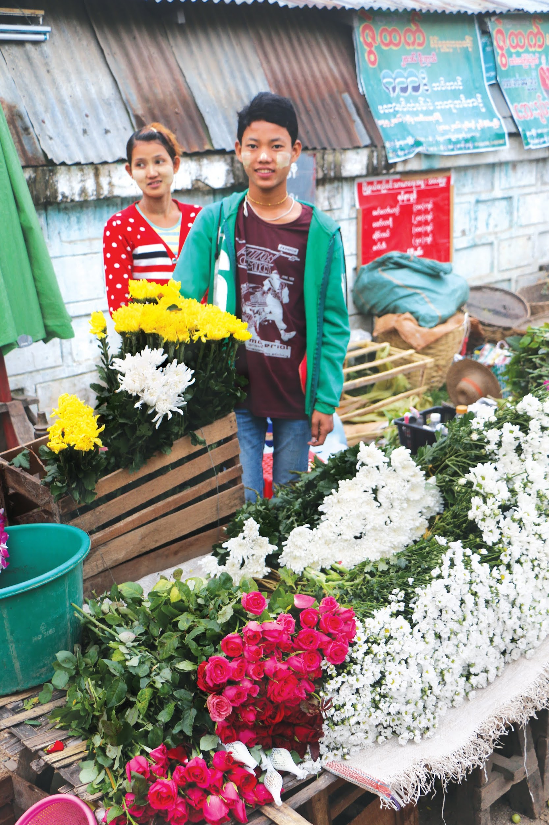
တၢ်ဆှၢခီတၢ်မၤကျိၤကျဲအန့ဆၢၣ် လၢတၢ်ကရၢကရိတဖၣ် အဘၢၣ်စၢၤ
Notes:
တၢ်ဆှၢခီတမံၤအဃိ တၢ်ကီတၢ်ခဲလၢ ပှၤလိၣ်တၢ်မၤစၢၤ/ဒူသဝီကမျၢၢ်တဖၣ် အသုတကဲထီၣ်အဂီၢ် ကိးဆၢ ကတီၢ်ဒဲးန့ၣ် တၢ်ဆှၢခီတဖၣ်န့ၣ် ကြၢးမၤထွဲတၢ်နဲၣ်ကျဲအန့ဆၢၣ်လၢလၥ်တဖၣ်န့ၣ်လီၤ.

Slide 6
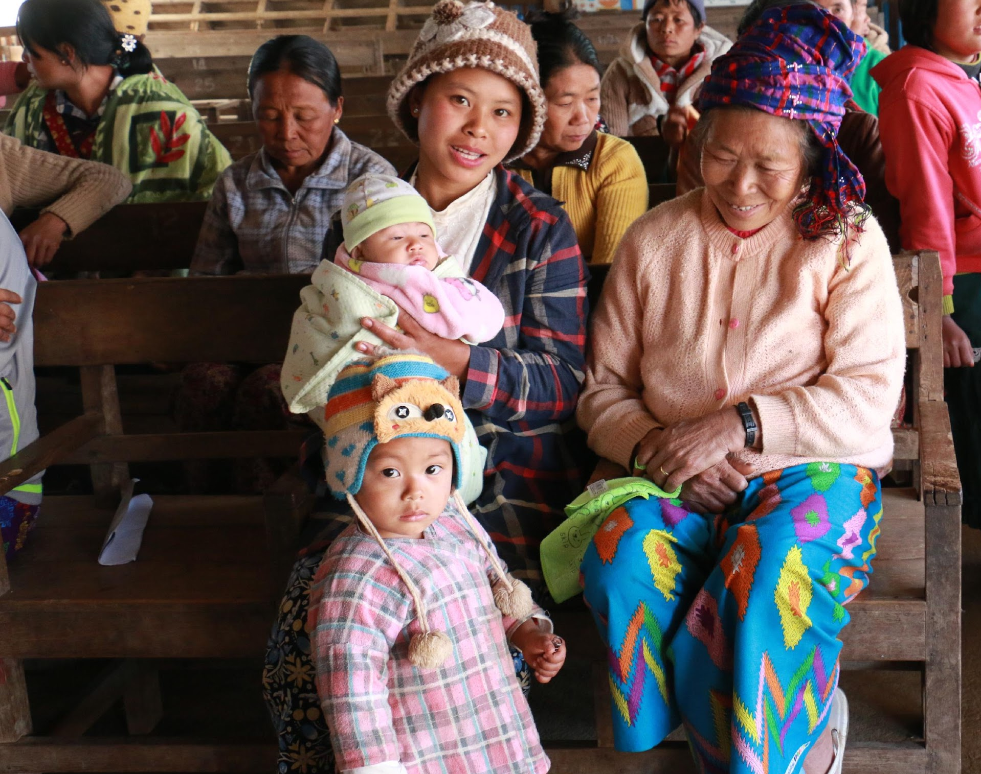
တၢ်ပၢၤဃၥ်တၢ်ခူသူၣ်တဖၣ်
Notes:
တၢ်သိၣ်တၢ်သီဘၣ်ဃး တၢ်ပၢၤဃၥ်တၢ်ခူသူၣ်န့ၣ် မ့ၢ်လၢပှၤမၤတၢ်ဖိ, ပှၤမၤတၢ်ဖိလၢလီၢ်ကဝီၤတဖၣ်၊ ပှၤမၤတၢ်ဖိလၢမုၥ်သးမၤကလီဒီး ပှၤဒူသဝီဖိကိးဂၤအဂီၢ် ဒ်သိးကဒီတဒၢ တၢ်ပၥ်ဖျါ မ့တမ့ၢ် တၢ်ပၥ်ဖှိၣ် ပှၤတဂၤအကစီၣ်အဂ့ၢ်အကျိၤတဖၣ်န့ၣ်လီၤ. ဒ်သိးနကသ့ၣ်ညါလီၤတံၢ်လၢ ထဲဒၣ်လၢ ပှၤတဂၤအနီၢ်ကစၢ်ဒၣ်ဝဲ မ့ၢ်ဟ့ၣ်တၢ်ပျဲရှဲရှဲလဲလဲန့ၣ်မး ပှၤသၢဖုတဖု(မ့ၢ်ပှၤဟ့ၣ်တၢ်မၤစၢၤ) န့ၣ် မၤန့ၣ်တၢ်ကစီၣ်သ့ဝဲဒၣ်န့ၣ်လီၤ. တၢ်အံၤန့ၣ် မ့ၢ်ဒ်သိး တၢ်ထၢဖှိၣ်ပှၤတဂၤအဂ့ၢ် အကျိၤ, တၢ်ပၢၤဃၥ်အီၤ, ဒီးတၢ်နီၤဟ့ၣ်အီၤတဖၣ်န့ၣ် ဘၣ်တၢ်မၤအီၤ လၢတၢ်ဘံၣ်တၢ်ဘၢ ဒီး ဒ်တၢ်သိၣ်တၢ်ဘျၢ လၢတၢ်ကတီၤဘံၣ်ဘၢတၢ်ကစီၣ်တဖၣ်အသိးအဂီၢ်န့ၣ်လီၤ. တၢ်ပၥ်ဖျါတၢ်ဂ့ၢ်တၢ်ကျိၤဘၣ်ထွဲဒီးအီၤ သ့/တသ့, ကဘၣ်တၢ်ပၥ်ဖျါအီၤလၢကျဲဒ်လဲၣ်, အကတီၢ်ဖဲလဲၣ်, ဆူမတၤတဖၣ်အအိၣ်လဲၣ်န့ၣ် မ့ၢ်အနီၢ်ကစၢ်ဒၣ်ဝဲအတၢ်ဆၢတဲၥ် န့ၣ်လီၤ. ပှၤမၤတၢ်ဖိတဖၣ်န့ၣ် မ့ၢ်တဒိးန့ၢ်တၢ်ဒုးသ့ၣ်ညါတၢ်ဘၣ်သးရှဲရှဲလဲလဲန့ၣ် ပှၤအမံၤအသၣ်မ့ၢ်ဂ့ၤ, တၢ်ကစီၣ်လၢကပၥ်ဖျါဝဲပှၤတဂၤမ့ၢ်မတၤလဲၣ်န့ၣ်မ့ၢ်ဂ့ၤ တၢ်ဂ့ၢ်တၢ်ကျိၤမနုၤမးတကြၢးဟ့ၣ်ဝဲဆူ ပှၤလၢတဘၣ်ထွဲဒီး တၢ်မၤစၢၤလိၤလိၤတဖၣ်အအိၣ်န့ၣ်ဘၣ်. တကးဒံးဘၣ် တကြၢးတၢၣ်ပီၣ်စံးကတိၤပှၤနီၢ်တဂၤအဂ့ၢ်အကျိၤဒီး အဟံၣ်ဖိ ဃီဖိ, တံၤသကိး, ပှၤမၤသကိးတၢ်တဖၣ် လၢတၢ်အိၣ်သးနီတမံၤဘၣ်. တၢ်တဒိကနၣ်, တပၥ်ကဲတၢ်သိၣ်တၢ်သီ ဘၣ်ဃးတၢ်ပၢၤဃၥ်တၢ်ခူသူၣ်န့ၣ် မ့ၢ်တၢ်လုၥ်သ့ၣ်ခါပတၥ် တၢ်သိၣ်တၢ်သီမၤယုၤလၢ အဘၣ်ထွဲဒီးတၢ်ကရၢကရိ တခါစုၥ်စုၥ်န့ၣ်လီၤ.

Slide 7
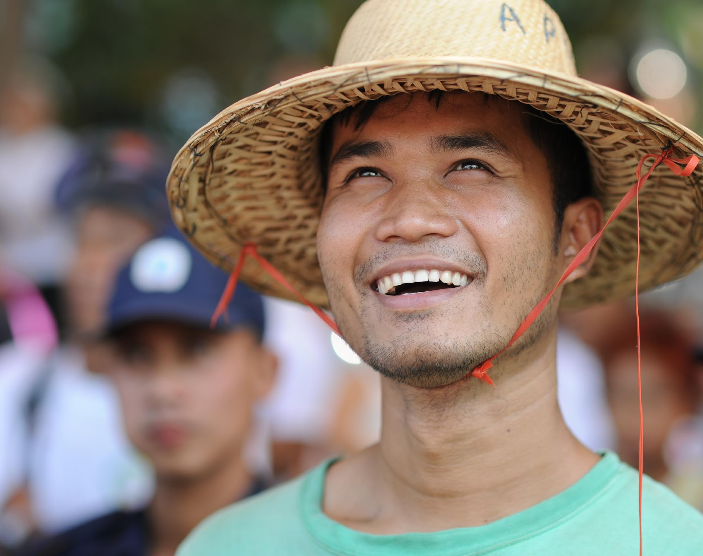
တၢ်ဘၣ်သးလၢဘၣ်တၢ်ဒုးသ့ၣ်ညါ
Notes:
တၢ်ဘၣ်သးလၢဘၣ်တၢ်ဒုးသ့ၣ်ညါ - တၢ်ဆှၢခီတဖၣ်န့ၣ် ကြၢးဘၣ်တၢ်မၤအီၤဖဲဒၣ် အဟ့ၣ်တၢ်ဘၣ်သးလၢ ဘၣ်တၢ်ဒုးသ့ၣ်ညါ(Informed Consent) ဝံၤအကတီၢ်န့ၣ်လီၤ. နီၢ်တဂၤဒၣ်ဝဲန့ၣ် အိၣ်ဒီးတၢ်ခွဲးတၢ်ယၥ်လၢ ကမၤနီၣ်တၢ်အဆၢဘၣ်ဃးတၢ်ကစီၣ်အဂ့ၢ်အကျိၤလၢအဝဲအဲၣ်ဒိးဒုးသ့ၣ်ညါ, ဒီးဆၢတဲၥ်ဝဲလၢ ကဟ့ၣ်တၢ်ကစီၣ်အဂ့ၢ် အကျိၤဆူ မတၤတဖၣ်အအိၣ်လဲၣ်န့ၣ်လီၤ.

Slide 8
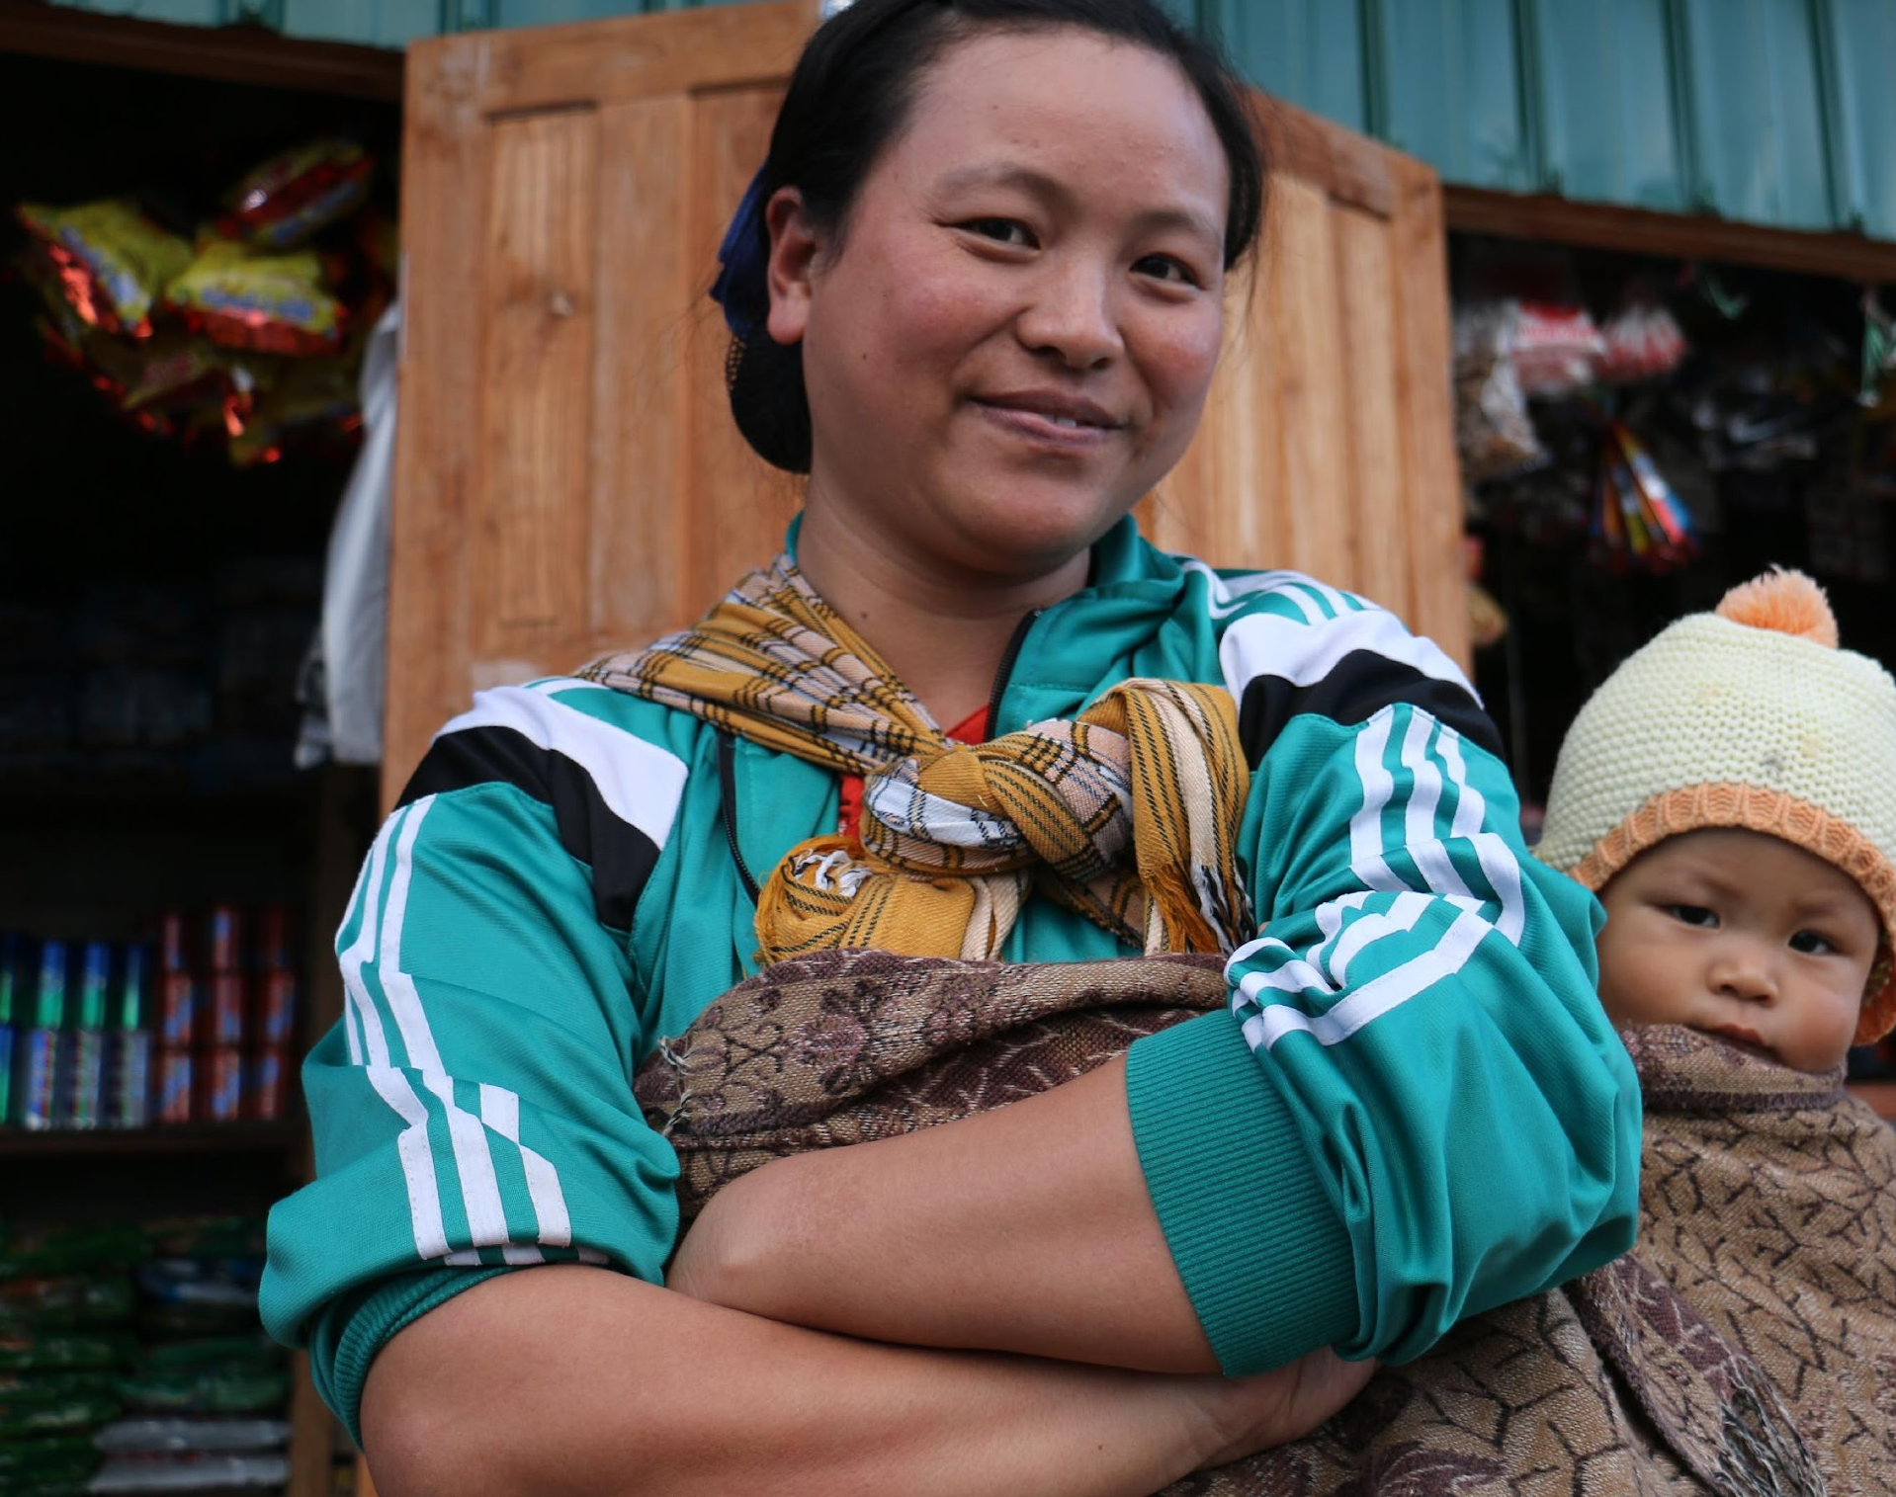
တၢ်ပၥ်ကဲပှၤတဂၤအနီၢ်ကစၢ်ဒၣ်ဝဲ
Notes:
တၢ်ပၥ်ကဲပှၤတဂၤအနီၢ်ကစၢ်ဒၣ်ဝဲ - ဒ်ပှၤမၤတၢ်ဖိတဂၤ, ပှၤမၤသကိးတၢ်, မ့တမ့ၢ် ပှၤမၤတၢ်မုၥ်သးမၤကလီတဂၤ အသိး နမူနဒါမ့ၢ်ဒ်သိး နကဟ့ၣ်တၢ်ကစီၣ်တၢ်ဂ့ၢ်တၢ်ကျိၤလၢဘၣ်တၢ်မၤန့ၢ်အီၤသ့တဖၣ်လၢ ပှၤတဂၤအနီၢ်ကစၢ်ဒၣ်ဝဲ ကနၢ်ပၢၢ်ဒီး ကဃုထၢဝဲလၢတၢ်သဘျ့အဂီၢ်န့ၣ်လီၤ. နတကြၢးဟ့ၣ်ကူၣ်ဟ့ၣ်ဖး မ့တမ့ၢ် မၤဆူၣ်အဝဲသ့ၣ် လၢကဟံးန့ၢ် တၢ်မၤစၢၤလၢပှၤတဖု မ့တမ့ၢ် အဂၤတဖုအအိၣ် နီတဘျီနီတစုန့ၣ်ဘၣ်. နကဘၣ်ပၥ်ကဲအဝဲသ့ၣ်အသူးအသ့ၣ်, အတၢ်သ့ဃုထၢဒၣ်ဝဲဒီးအတၢ်မိၣ်န့ၢ်သးလီတဖၣ်န့ၣ်လီၤ. နတဘၣ်ပၥ်ဖျါနတၢ်ထံၣ်, နတၢ်စံၣ်ညီၣ်ဆၢတဲၥ်ဒီး တၢ်ပၥ်ဒ့ၣ်ပၥ်ကမၣ်တဖၣ်န့ၣ်ဘၣ်.

Slide 9
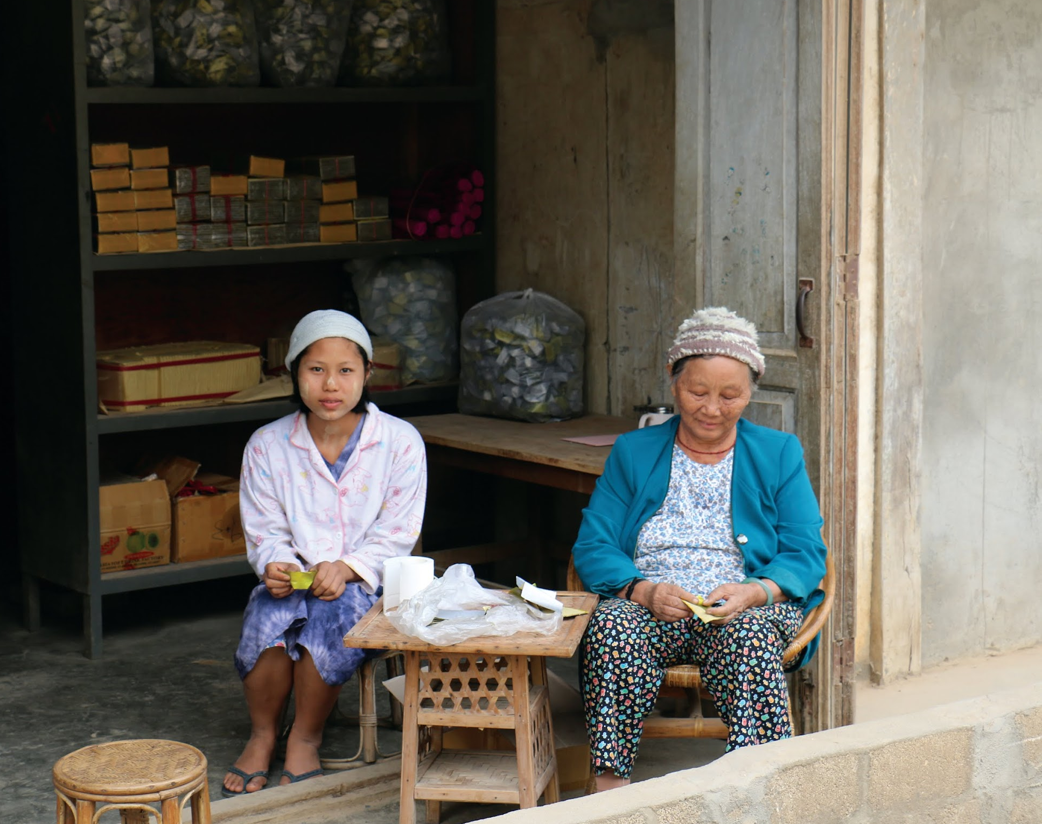
တဘၣ်ဟ့ၣ်တၢ်အၢၣ်လီၤအီလီၤတဂ့ၤ. မ့တမ့ၢ် တဘၣ်ဒုးအိၣ်ထီၣ်တၢ်မုၢ်လၢ်တဂ့ၤ.
Notes:
တဘၣ်ဟ့ၣ်တၢ်အၢၣ်လီၤအီလီၤတဂ့ၤ. မ့တမ့ၢ် တဘၣ်ဒုးအိၣ်ထီၣ်တၢ်မုၢ်လၢ်တဂ့ၤ. အဝဲသ့ၣ်ဒိးန့ၢ်တၢ်မၤစၢၤမ့ၢ်သ့ဒီး လၢတၢ်မၤစၢၤအစရီအဖီခိၣ်န့ၣ် ဟ့ၣ်ထဲတၢ်ကစီၣ်ဘၣ်ထွဲဒီးတၢ်မၤစၢၤလၢအဝဲသ့ၣ်ကဒိးန့ၢ်ဘၣ်သ့ၣ်တဖၣ်န့ၣ်တက့ၢ်. တၢ်ဆှၢခီအတၢ်ကရၢကရိအပှၤမၤတၢ်ဖိ မ့တမ့ၢ် ပှၤမၤတၢ်ဖိမုၥ်သးမၤကလီတဖၣ်န့ၣ် အုၣ်အသးလၢ တၢ်မၤစၢၤတဖၣ် ဒိးန့ၢ်ဘၣ်သ့တသ့မ့ၢ်ဂ့ၤ တၢ်မၤစၢၤအစၢ မ့တမ့ၢ် အလုၢ်အပှ့ၤမ့ၢ်ဂ့ၤ န့ၣ်ဘၣ်. တၢ်ဂ့ၢ်တၢ်ကျိၤတဖၣ်အံၤကြၢးဘၣ်တၢ်ဒုး သ့ၣ်ညါ ပှၤလၢကဘၣ်ဘျုးတဖၣ်န့ၣ်လီၤ. ဘၣ်ဆၣ်တၢ်ကီတၢ်ခဲဘၣ်ထွဲဒီးတၢ်ဒိးန့ၢ်တၢ်မၤစၢၤမ့ၢ်အိၣ်ထီၣ်န့ၣ် ပှၤလၢအဃ့တၢ်ဆှၢခီတဂၤန့ၣ် ဟဲဆူ တၢ်ဆှၢခီအတၢ်ကရၢကရိအပှၤမၤတၢ်ဖိ မ့တမ့ၢ် ပှၤမၤတၢ်ဖိမုၥ်သးမၤ ကလီတဖၣ်အအိၣ်ဒီး ဃ့ဝဲတၢ်ဆီၣ်ထွဲမၤစၢၤအဂၤသ့ဝဲအဂ့ၢ်စ့ၢ်ကီး ကြၢးဘၣ်တၢ်ဒုးသ့ၣ်ညါန့ၣ်လီၤ.

Slide 10
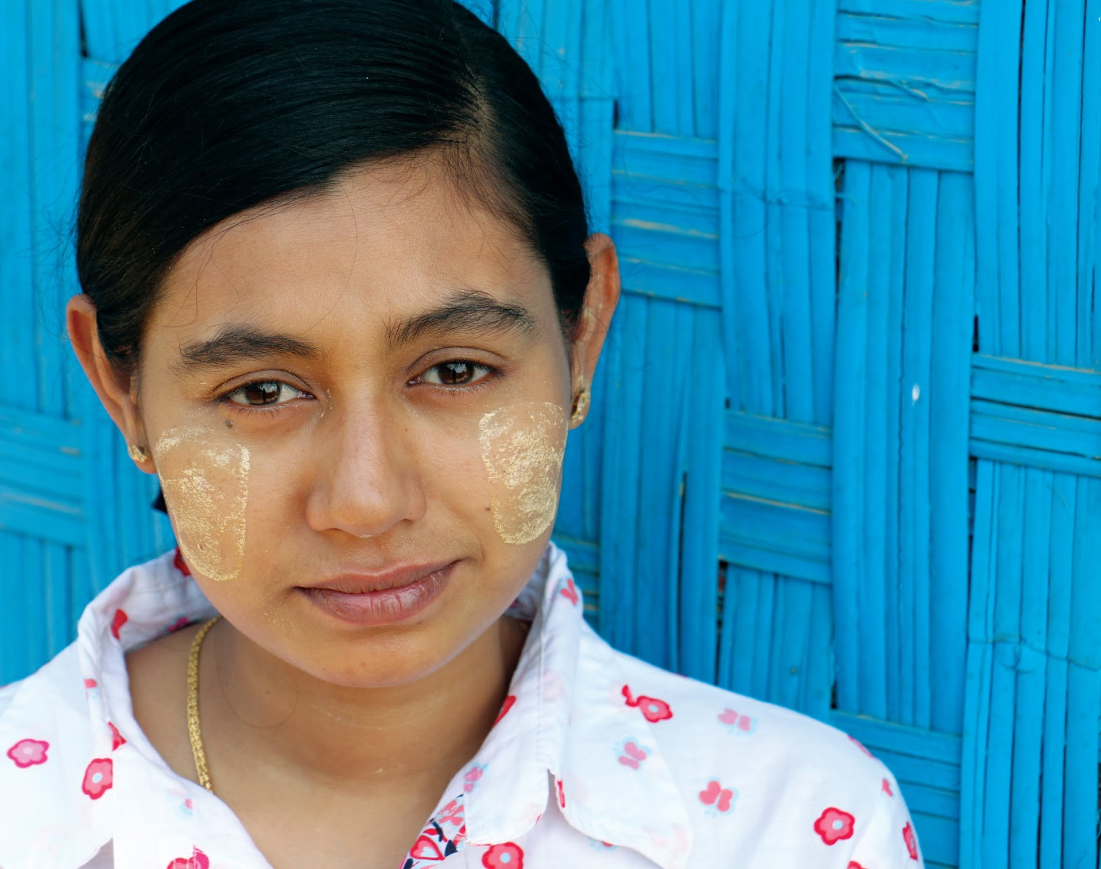
တၢ်ပူၤဖျဲးလၢတၢ်ဘၣ်ယိၥ်ဒီး တၢ်ဘံၣ်တၢ်ဘၢ
.
Notes:
တၢ်ပူၤဖျဲးလၢတၢ်ဘၣ်ယိၥ်ဒီး တၢ်ဘံၣ်တၢ်ဘၢအဂ့ၢ်မ့ၢ်တၢ်လၢကြၢးဘၣ်တၢ်ထၢနုၥ်ဆိကမိၣ်အီၤထီဘိန့ၣ်လီၤ. တၢ်မၤဆူၣ်မၤစိး, တၢ်ဆီၣ်တံၥ်မၤနၢၤ, တၢ်ဟံးန့ၢ်ဆူၣ်တၢ်ခွဲးတၢ်ယၥ် မ့တမ့ၢ် ပှၤလၢတၢ်ကွၢ်ကပၥ်အိၣ်ထီၣ်သ့တဖၣ် အနီၢ်ခိဒီးသးတၢ်ဆိကမိၣ်တကပၤ အတၢ်ဘၣ်ယိၣ်ဘၣ်ဘီ အသုတအိၣ်ထီၣ်အဂီၢ် တၢ်ကရၢကရိအပှၤမၤတၢ်ဖိ တဖၣ်န့ၣ်ကဘၣ်မၤဝဲလီၤတံၢ်လီၤဆဲးန့ၣ်လီၤ. တၢ်ဘံၣ်တၢ်ဘၢဘၣ်ထွဲဒီးနီၢ်ကစၢ်န့ၣ် ကြၢးတၢ်ပၥ်ဒိၣ်အီၤအါန့ၢ် တၢ်မၤအဂၤ မ့တမ့ၢ် တၢ်မၤစၢၤလၢအဝဲသ့ၣ်ဒိးန့ၢ်ဝဲသ့ၣ်တဖၣ် န့ၣ်လီၤ. ဖဲတၢ်ဒုးသ့ၣ်ညါပှၤတဂၤလၢ တၢ်ဆှၢခီတၢ် မၤစၢၤတဖၣ်လၢအဃုထၢဒိးန့ၢ်ဝဲသ့န့ၣ် တၢ်ပူၤဖျဲးလၢတၢ်ဘၣ်ယိၥ်ဘၣ်ဘီဒီးတၢ်ဘံၣ်တၢ်ဘၢအဂ့ၢ်စ့ၢ်ကီး ကြၢးတၢ် ထၢနုၥ်ဆိကမိၣ်စ့ၢ်ကီးဝဲန့ၣ်လီၤ. တၢ်အံၤကဘၣ်မ့ၢ်ဝဲတုၤတၢ်အပတီၢ်လၢ လီၢ်ကဝီၤပှၤမၤတၢ်ဖိတဂၤ ပၥ်သးသ့ၣ်ညါ ဒီးထံၣ်စိတၢ်ကီတၢ်ခဲတဖၣ်လၢအိၣ်ထီၣ်သ့ဝဲ န့ၣ်လီၤ.

Slide 11
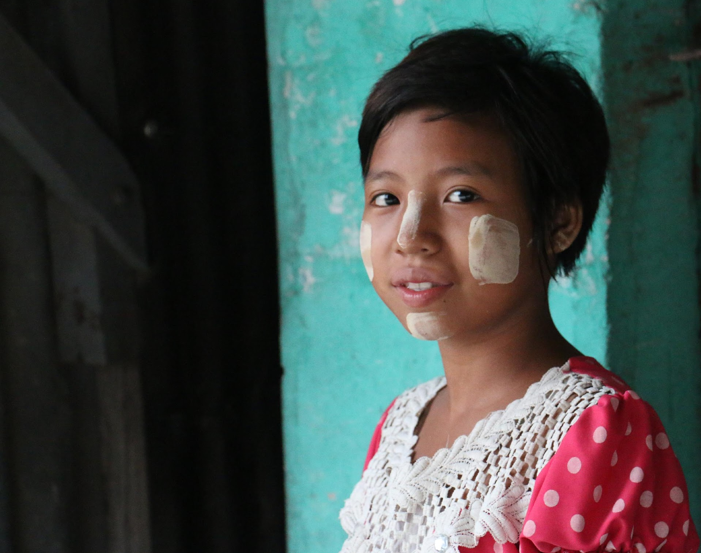
တၢ်နဲၣ်ကျဲအတၢ်သိၣ်တၢ်ဘျၢ လၢတၢ်ဆှၢခီ လၢတၢ်ကရၢကရိတဖၣ်အဘၢၣ်စၢၤ
တၢ်ပၢၤဃၥ်တၢ်ခူသူၣ်တဖၣ်
တၢ်ဘၣ်သးလၢဘၣ်တၢ်ဒုးသ့ၣ်ညါ
တၢ်ပၥ်ကဲပှၤတဂၤအနီၢ်ကစၢ်ဒၣ်ဝဲ
တဘၣ်ဟ့ၣ်တၢ်အၢၣ်လီၤအီလီၤတဂ့ၤ. မ့တမ့ၢ် တဘၣ်ဒုးအိၣ်ထီၣ် တၢ်မုၢ်လၢ်တဂ့ၤ.
တၢ်ပူၤဖျဲးလၢတၢ်ဘၣ်ယိၥ်ဒီး တၢ်ဘံၣ်တၢ်ဘၢ
Notes:
တၢ်အဖုၣ်န့ၣ် ဒ်သိးတၢ်ဆှၢခီတခါန့ၣ် အသုတကဲထီၣ်တၢ်ကီတၢ်ခဲလၢ ပှၤလိၣ်ဘၣ်တၢ်မၤစၢၤ/ဒူသဝီကမျၢၢ် အဂီၢ် ထီဘိတၢ်ဆှၢခီတခါန့ၣ် ကြၢးလူၤပိၥ်မၤထွဲတၢ်နဲၣ်ကျဲသ့ၣ်တဖၣ်အံၤန့ၣ်လီၤ.

Slide 12
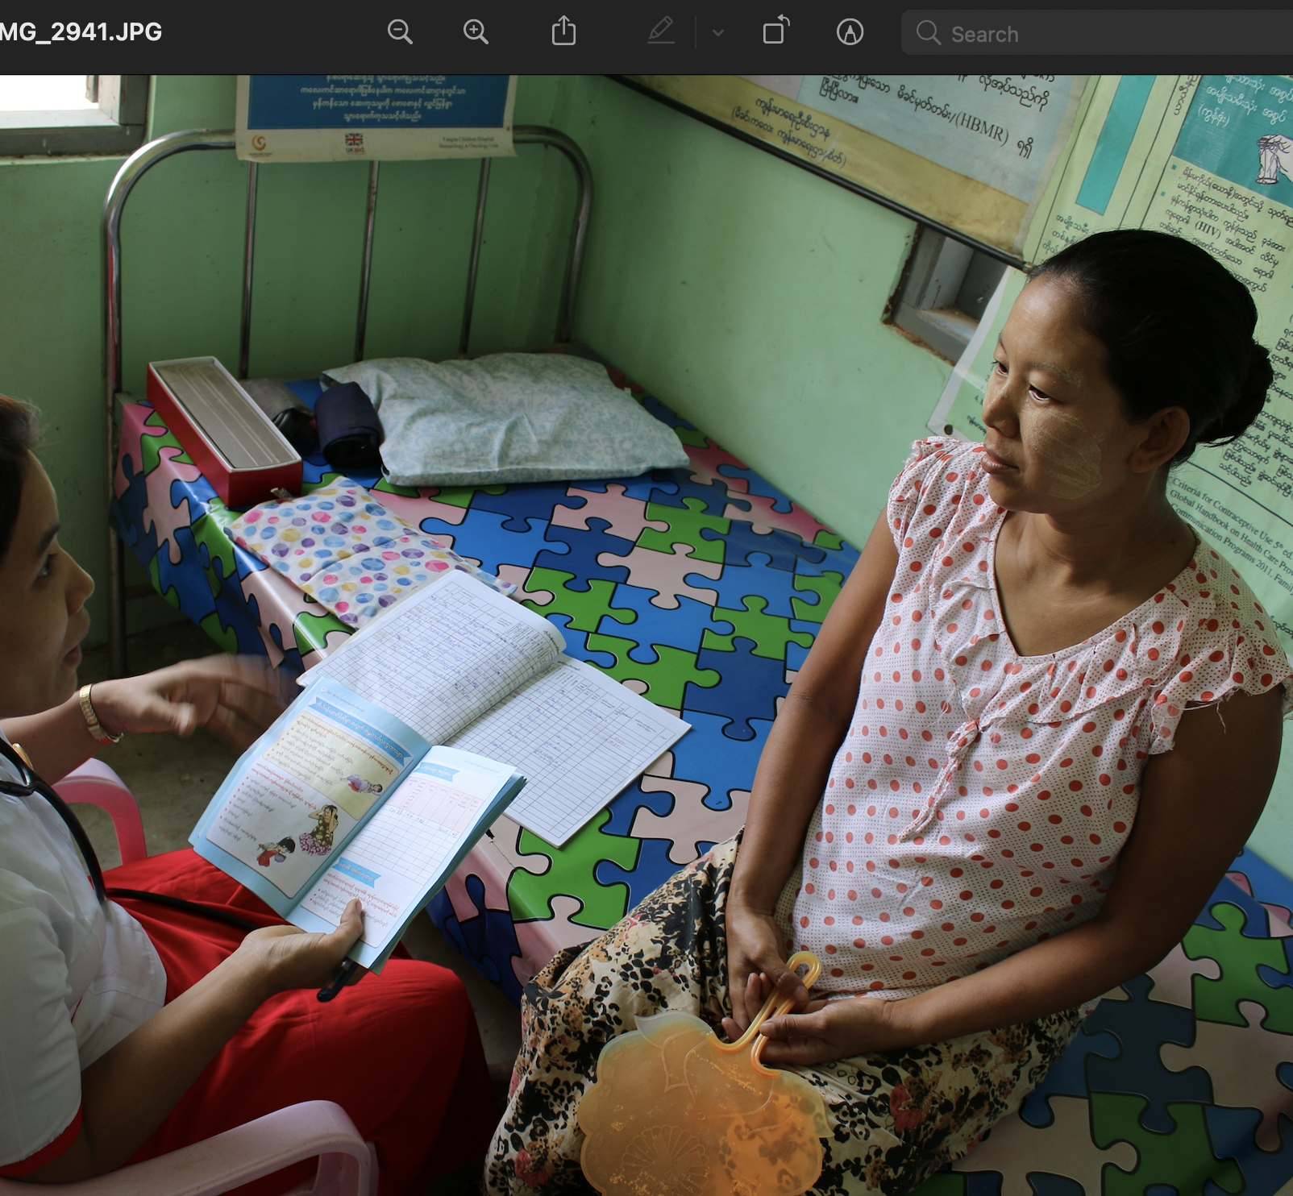
တၢ်အပတီၢ်တဖၣ် လၢတၢ်မၤတၢ်ဆှၢခီတခါအဂီၢ်
Notes:
ပကကွၢ်သကိး တၢ်အပတီၢ်တဖၣ် လၢတၢ်မၤတၢ်ဆှၢခီတခါအဂီၢ်တက့ၢ်.

Slide 13
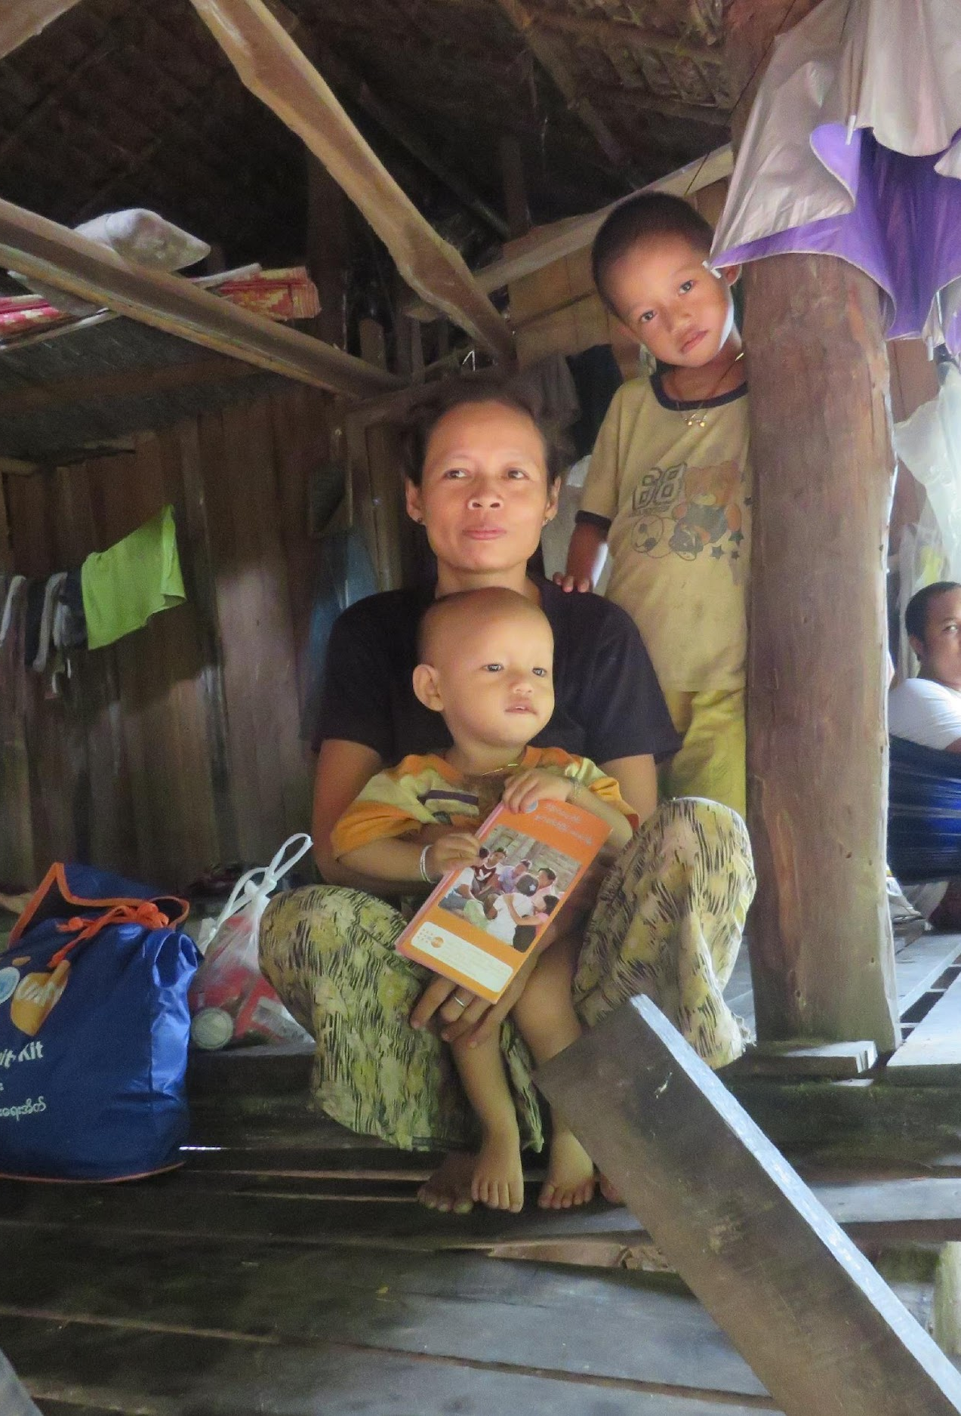
တၢ်ဃုထံၣ်တၢ်ဂ့ၢ်ကီ - ပှၤကဒိးဘၣ်တၢ်မၤစၢၤတဂၤလိၣ်ဘၣ်တၢ်မနုၤတဖၣ်လဲၣ်?
ဃုထံၣ်သမံသမိး ပှၤလၢနကဘၣ်မၤစၢၤ အတၢ်ဂ့ၢ်ကီ, တၢ်လိၣ်ဘၣ်ဒီး အတၢ်ဂံၢ်ဆူၣ်ဘါဆူၣ် ဃုၥ်ဒီးအဝဲအနီၢ်ကစၢ်ဒီး ပှၤလၢအအံးထွဲကွၢ်ထွဲ မၤစၢၤအီၤတဖၣ်န့ၣ်တက့ၢ်.
Notes:
တၢ်ဃုထံၣ်တၢ်ဂ့ၢ်ကီ - ပှၤကဒိးဘၣ်တၢ်မၤစၢၤတဂၤလိၣ်ဘၣ်တၢ်မနုၤတဖၣ်လဲၣ်?
ဃုထံၣ်သမံသမိး ပှၤလၢနကဘၣ်မၤစၢၤအတၢ်ဂ့ၢ်ကီ, တၢ်လိၣ်ဘၣ်ဒီး အတၢ်ဂံၢ်ဆူၣ်ဘါဆူၣ် ဃုၥ်ဒီးအဝဲအနီၢ်ကစၢ်ဒီး ပှၤလၢအအံးထွဲကွၢ်ထွဲမၤစၢၤအီၤတဖၣ်န့ၣ်တက့ၢ်.

Slide 14
တၢ်ပၥ်ဖျါ တၢ်ကရၢကရိ, ခၢၣ်စးကရၢ မ့တမ့ၢ်ပှၤဟ့ၣ်တၢ်မၤစၢၤတဖၣ် လၢအမၤလၢပှဲၤတၢ်လိၣ်တဖၣ်
ဃုထံၣ်ဒီးပၥ်ဖှိၣ်စရီဘၣ်ထွဲဒီး ပှၤဟ့ၣ်မၤစၢၤတၢ်အဂၤလၢ အမၤလၢပှဲၤ ပှၤလၢနကဘၣ်မၤစၢၤတဖၣ်ဒီး ပှၤလၢ အအံးထွဲကွၢ်ထွဲတၢ်တဖၣ် အတၢ်လိၣ်ဘၣ်တဖၣ်န့ၣ်တက့ၢ်.
တၢ်ဂ့ၢ်တၢ်ကျိၤ,တၢ်ကစီၣ်ဘၣ်ထွဲဒီး ပှၤဟ့ၣ်တၢ်မၤစၢၤ တဖၣ်လၢလီၢ်ကဝီၤအပူၤန့ၣ် နဒိးန့ၢ်အီၤသ့ဝဲလၢ တၢ်မၤစၢၤအတၢ်နဲၣ်ကျဲ မ့တမ့ၢ် ကီၢ်ပယီၤတၢ်ပၢ ဆှၢတၢ်ကစီၣ်ယူၣ်န့း (MIMU) အ 4W တၢ်ပၥ်ဖျါ မ့တမ့ၢ် ကရူၢ်ပၥ်ဖှိၣ်မၤဃုၥ်တၢ်တဖၣ်အအိၣ်န့ၣ်လီၤ.
Notes:
ဃုထံၣ်ဒီးပၥ်ဖှိၣ်စရီဘၣ်ထွဲဒီး ပှၤဟ့ၣ်မၤစၢၤတၢ်အဂၤလၢ အမၤလၢပှဲၤ ပှၤလၢနကဘၣ်မၤစၢၤတဖၣ်ဒီး ပှၤလၢအအံးထွဲကွၢ်ထွဲတၢ်တဖၣ် အတၢ်လိၣ်ဘၣ်တဖၣ်န့ၣ်တက့ၢ်.
တၢ်ဂ့ၢ်တၢ်ကျိၤ,တၢ်ကစီၣ်ဘၣ်ထွဲဒီး ပှၤဟ့ၣ်တၢ်မၤစၢၤတဖၣ်လၢလီၢ်ကဝီၤအပူၤန့ၣ် နဒိးန့ၢ်အီၤသ့ဝဲလၢ တၢ်မၤစၢၤအတၢ်နဲၣ်ကျဲ မ့တမ့ၢ် ကီၢ်ပယီၤတၢ်ပၢ ဆှၢတၢ်ကစီၣ်ယူၣ်န့း (MIMU) အ 4W တၢ်ပၥ်ဖျါ မ့တမ့ၢ် ကရူၢ်ပၥ်ဖှိၣ်မၤဃုၥ်တၢ်တဖၣ်အအိၣ်န့ၣ်လီၤ.

Slide 15
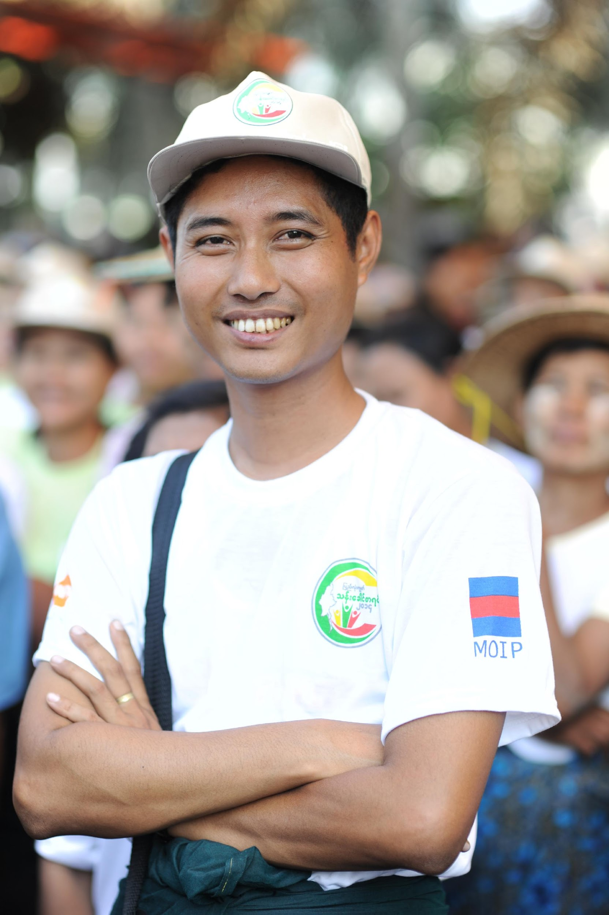
တၢ်ဆဲးကျိးပှၤဟ့ၣ်တၢ်မၤစၢၤတဖၣ် ဒ်သိးနကမၤလီၤတံၢ်တၢ်ပၥ်ပနီၣ်ဘၣ်ထွဲဒီးတၢ်မၤန့ၢ်တၢ်မၤစၢၤအဂီၢ်တဖၣ်
တၢ်ဆှၢခီအကလုၥ်လီၤဆီတမံၤမံၤ မ့ၢ်တဘၣ်တၢ်မၤအီၤ လၢမဲၥ်ညါဘၣ်န့ၣ် ဒ်သိးနကသ့ၣ်ညါတၢ်မၤစၢၤလၢ တၢ်ဒိးန့ၢ်အီၤ သ့ဒီး တၢ်ပၥ်ပနီၣ်ဘၣ်ထွဲဒီးတၢ်မၤန့ၢ် တၢ်မၤစၢၤတဖၣ်အဂီၢ်န့ၣ် ဆဲးကျိးသကွၢ်သံဒိးဆိအီၤန့ၣ်တက့ၢ်. လၢနတၢ်သံကွၢ်အကျါန့ၣ် တၢ်ဆှၢခီအဂီၢ်ကျိၤကျဲလီၤတံၢ်လီၤဆဲးဒီး တၢ်ဟ့ၣ်တၢ်မၤစၢၤ ဆူပှၤလိၣ်ဘၣ်တၢ်မၤစၢၤတဖၣ် သ့တသ့စ့ၢ်ကီး ကြၢးပၥ်ဃုၥ် ဝဲဒၣ်လီၤ.
Notes:
တၢ်ဆှၢခီအကလုၥ်လီၤဆီတမံၤမံၤ မ့ၢ်တဘၣ်တၢ်မၤအီၤလၢမဲၥ်ညါဘၣ်န့ၣ် ဒ်သိးနကသ့ၣ်ညါတၢ်မၤစၢၤလၢ တၢ်ဒိးန့ၢ်အီၤသ့ဒီး တၢ်ပၥ်ပနီၣ်ဘၣ်ထွဲဒီးတၢ်မၤန့ၢ်တၢ်မၤစၢၤတဖၣ်အဂီၢ်န့ၣ် ဆဲးကျိးသံကွၢ်သံဒိးဆိအီၤန့ၣ်တက့ၢ်. လၢနတၢ်သံကွၢ်အကျါန့ၣ် တၢ်ဆှၢခီအဂီၢ်ကျိၤကျဲလီၤတံၢ်လီၤဆဲးဒီး တၢ်ဟ့ၣ်တၢ်မၤစၢၤဆူပှၤလိၣ်ဘၣ်တၢ်မၤစၢၤတဖၣ် သ့တသ့စ့ၢ်ကီး ကြၢးပၥ်ဃုၥ်ဝဲဒၣ်လီၤ.

Slide 16
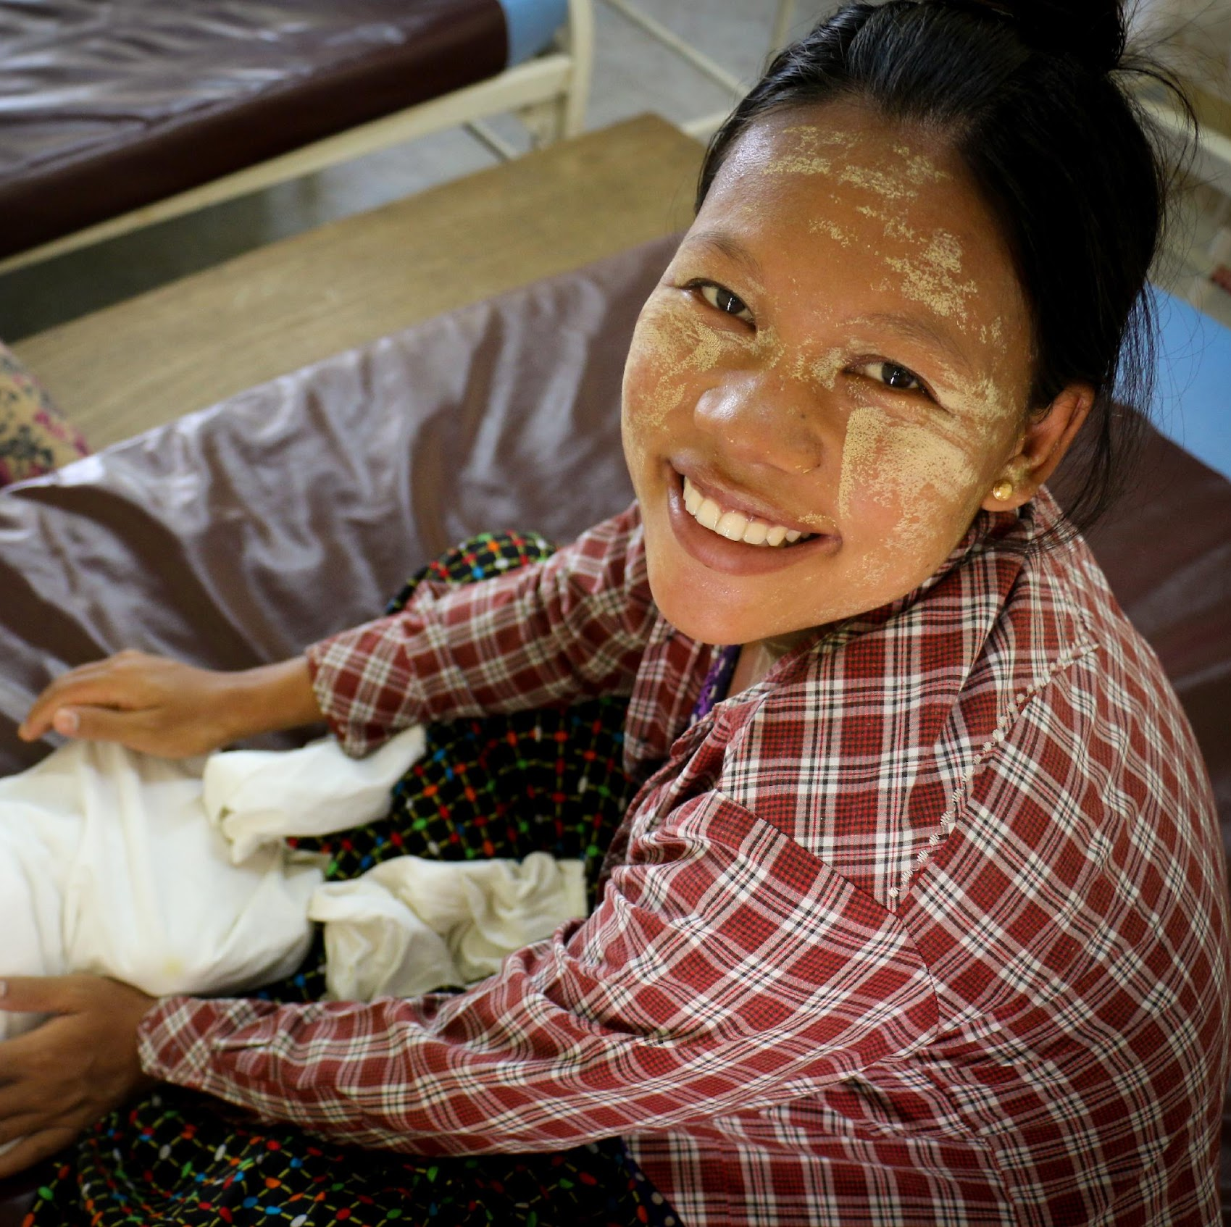
တၢ်ရှဲပၠးပှၤကဟံးန့ၢ်တၢ်မၤစၢၤ ဘၣ်ဃး တၢ်ဆှၢခီအဂ့ၢ်
ရှဲပၠးပှၤလၢကဟံးန့ၢ်တၢ်မၤစၢၤ မ့တမ့ၢ် ပှၤလၢအံးထွဲကွၢ်ထွဲအီၤဘၣ်ထွဲဒီးတၢ်ကစီၣ်တၢ်ဂ့ၢ်တၢ်ကျိၤဘၣ်ထွဲဒီး တၢ်မၤစၢၤ လၢဒိးန့ၢ်ဝဲသ့တဖၣ်ဒီး တၢ်ဆှၢခီအဂ့ၢ် န့ၣ်တက့ၢ်. (အဒိ - တၢ်မၤစၢၤအလီၢ်အကျဲ, လဲၤဟံးန့ၢ်တၢ်မၤစၢၤကသ့ ဒ်လဲၣ်, တၢ်ဂ့ၢ်လၢနဟ့ၣ်ကူၣ်အဝဲသ့ၣ်) အဝဲသ့ၣ်သမၢဝဲ တၢ်ဆှၢခီသ့ဝဲအဂ့ၢ်န့ၣ် သ့ၣ်ညါတက့ၢ်.
Notes:
ရှဲပၠးပှၤလၢကဟံးန့ၢ်တၢ်မၤစၢၤ မ့တမ့ၢ် ပှၤလၢအံးထွဲကွၢ်ထွဲအီၤဘၣ်ထွဲဒီးတၢ်ကစီၣ်တၢ်ဂ့ၢ်တၢ်ကျိၤဘၣ်ထွဲဒီး တၢ်မၤစၢၤလၢဒိးန့ၢ်ဝဲသ့တဖၣ်ဒီး တၢ်ဆှၢခီအဂ့ၢ်န့ၣ်တက့ၢ်. (အဒိ - တၢ်မၤစၢၤအလီၢ်အကျဲ, လဲၤဟံးန့ၢ်တၢ်မၤစၢၤကသ့ ဒ်လဲၣ်, တၢ်ဂ့ၢ်လၢနဟ့ၣ်ကူၣ်အဝဲသ့ၣ်) အဝဲသ့ၣ်သမၢဝဲ တၢ်ဆှၢခီသ့ဝဲအဂ့ၢ်န့ၣ် သ့ၣ်ညါတက့ၢ်.

Slide 17
တၢ်ဒိးန့ၢ် တၢ်ဘၣ်သးလၢ တၢ်ဒုးသ့ၣ်ညါဆိ
အဝဲသ့ၣ်မ့ၢ်ဘၣ်သးလၢတၢ်ဆှၢခီအဃိဒီး တချုးနဟ့ၣ်ပှၤ လၢကဟံးန့ၢ်တၢ်မၤစၢၤအဂ့ၢ်အကျိၤတဖၣ်ဆူ ပှၤဂၤအအိၣ် န့ၣ် ဒိးန့ၢ်တၢ်ဘၣ်သးလၢတၢ်ဒုးသ့ၣ်ညါဆိဒီး နနီၤဟ့ၣ်တၢ် ကစီၣ်မနုၤတဖၣ်ကသ့လဲၣ်န့ၣ် ဟံးန့ၢ် တၢ်ဘၣ်သးန့ၣ်တက့ၢ်. ပှၤလၢကဟံးန့ၢ်တၢ်မၤစၢၤန့ၣ် အသးအနံၣ်အလါ မ့ၢ်တပှဲၤထီၣ်ဒံးဘၣ်ဒီး ဟံးန့ၢ်တၢ်ဘၣ်သးလၢ မိၢ်ပၢ်ပှၤအံးထွဲကွၢ်ထွဲအီၤတဖၣ်အအိၣ်တက့ၢ်.
Notes:
အဝဲသ့ၣ်မ့ၢ်ဘၣ်သးလၢတၢ်ဆှၢခီအဃိဒီး တချုးနဟ့ၣ်ပှၤလၢကဟံးန့ၢ်တၢ်မၤစၢၤအဂ့ၢ်အကျိၤတဖၣ်ဆူ ပှၤဂၤအအိၣ်န့ၣ် ဒိးန့ၢ်တၢ်ဘၣ်သးလၢတၢ်ဒုးသ့ၣ်ညါဆိဒီး နနီၤဟ့ၣ်တၢ်ကစီၣ်မနုၤတဖၣ်ကသ့လဲၣ်န့ၣ် ဟံးန့ၢ် တၢ်ဘၣ်သးန့ၣ်တက့ၢ်. ပှၤလၢကဟံးန့ၢ်တၢ်မၤစၢၤန့ၣ် အသးအနံၣ်အလါမ့ၢ်တပှဲၤထီၣ်ဒံးဘၣ်ဒီး ဟံးန့ၢ်တၢ်ဘၣ်သးလၢ မိၢ်ပၢ်ပှၤအံးထွဲကွၢ်ထွဲအီၤတဖၣ်အအိၣ်တက့ၢ်.

Slide 18
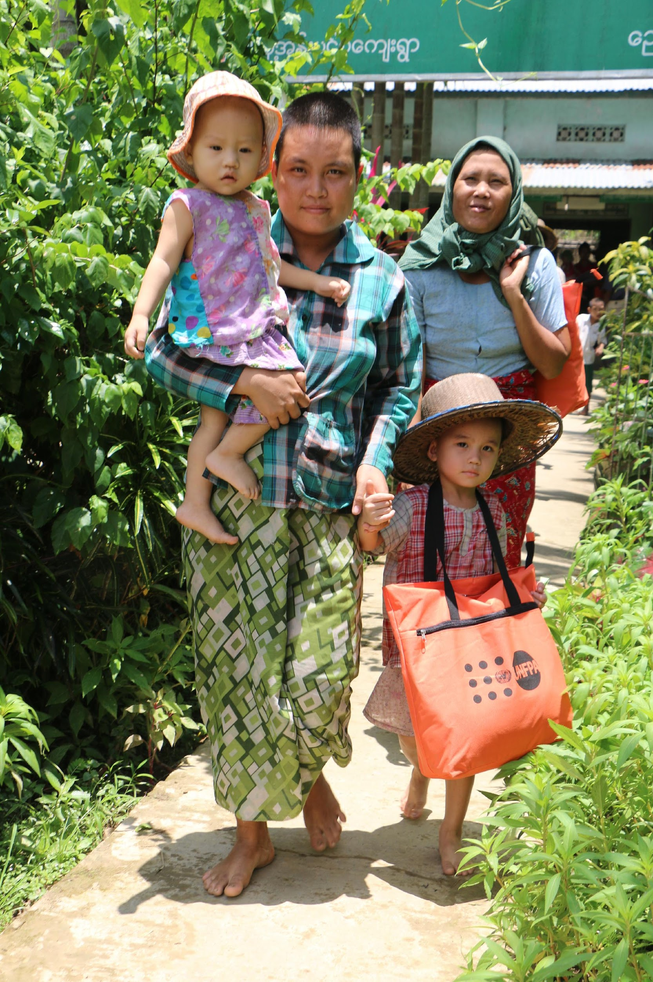
တၢ်မၤ တၢ်ဆှၢခီ
ဟ့ၣ် တၢ်ဆဲးကျိးခၢၣ်စးတၢ်ကရၢကရိအဂ့ၢ်အကျိၤ တဖၣ် ဆူပှၤလၢကဟံးန့ၢ်တၢ်မၤစၢၤဒီး မ့ၢ်လိၣ်န့ၣ် လဲၤပိၥ်ဃုၥ် အဝဲသ့ၣ်အခံတက့ၢ်. နမၤတၢ်ဆှၢခီလၢ အယံၤ ခီဖျိ လီတဲစိ, အံမ့လ် မ့တမ့ၢ် ကျိၤကျဲအဂၤ တဖၣ်သ့ဝဲစ့ၢ်ကီးန့ၣ်လီၤ.
Notes:
ဟ့ၣ် တၢ်ဆဲးကျိးခၢၣ်စးတၢ်ကရၢကရိအဂ့ၢ်အကျိၤတဖၣ်ဆူ ပှၤလၢကဟံးန့ၢ်တၢ်မၤစၢၤဒီး မ့ၢ်လိၣ်န့ၣ် လဲၤပိၥ်ဃုၥ် အဝဲသ့ၣ်အခံတက့ၢ်. နမၤတၢ်ဆှၢခီလၢအယံၤ ခီဖျိ လီတဲစိ, အံမ့လ် မ့တမ့ၢ် ကျိၤကျဲအဂၤတဖၣ်သ့ဝဲစ့ၢ်ကီးန့ၣ်လီၤ.

Slide 19
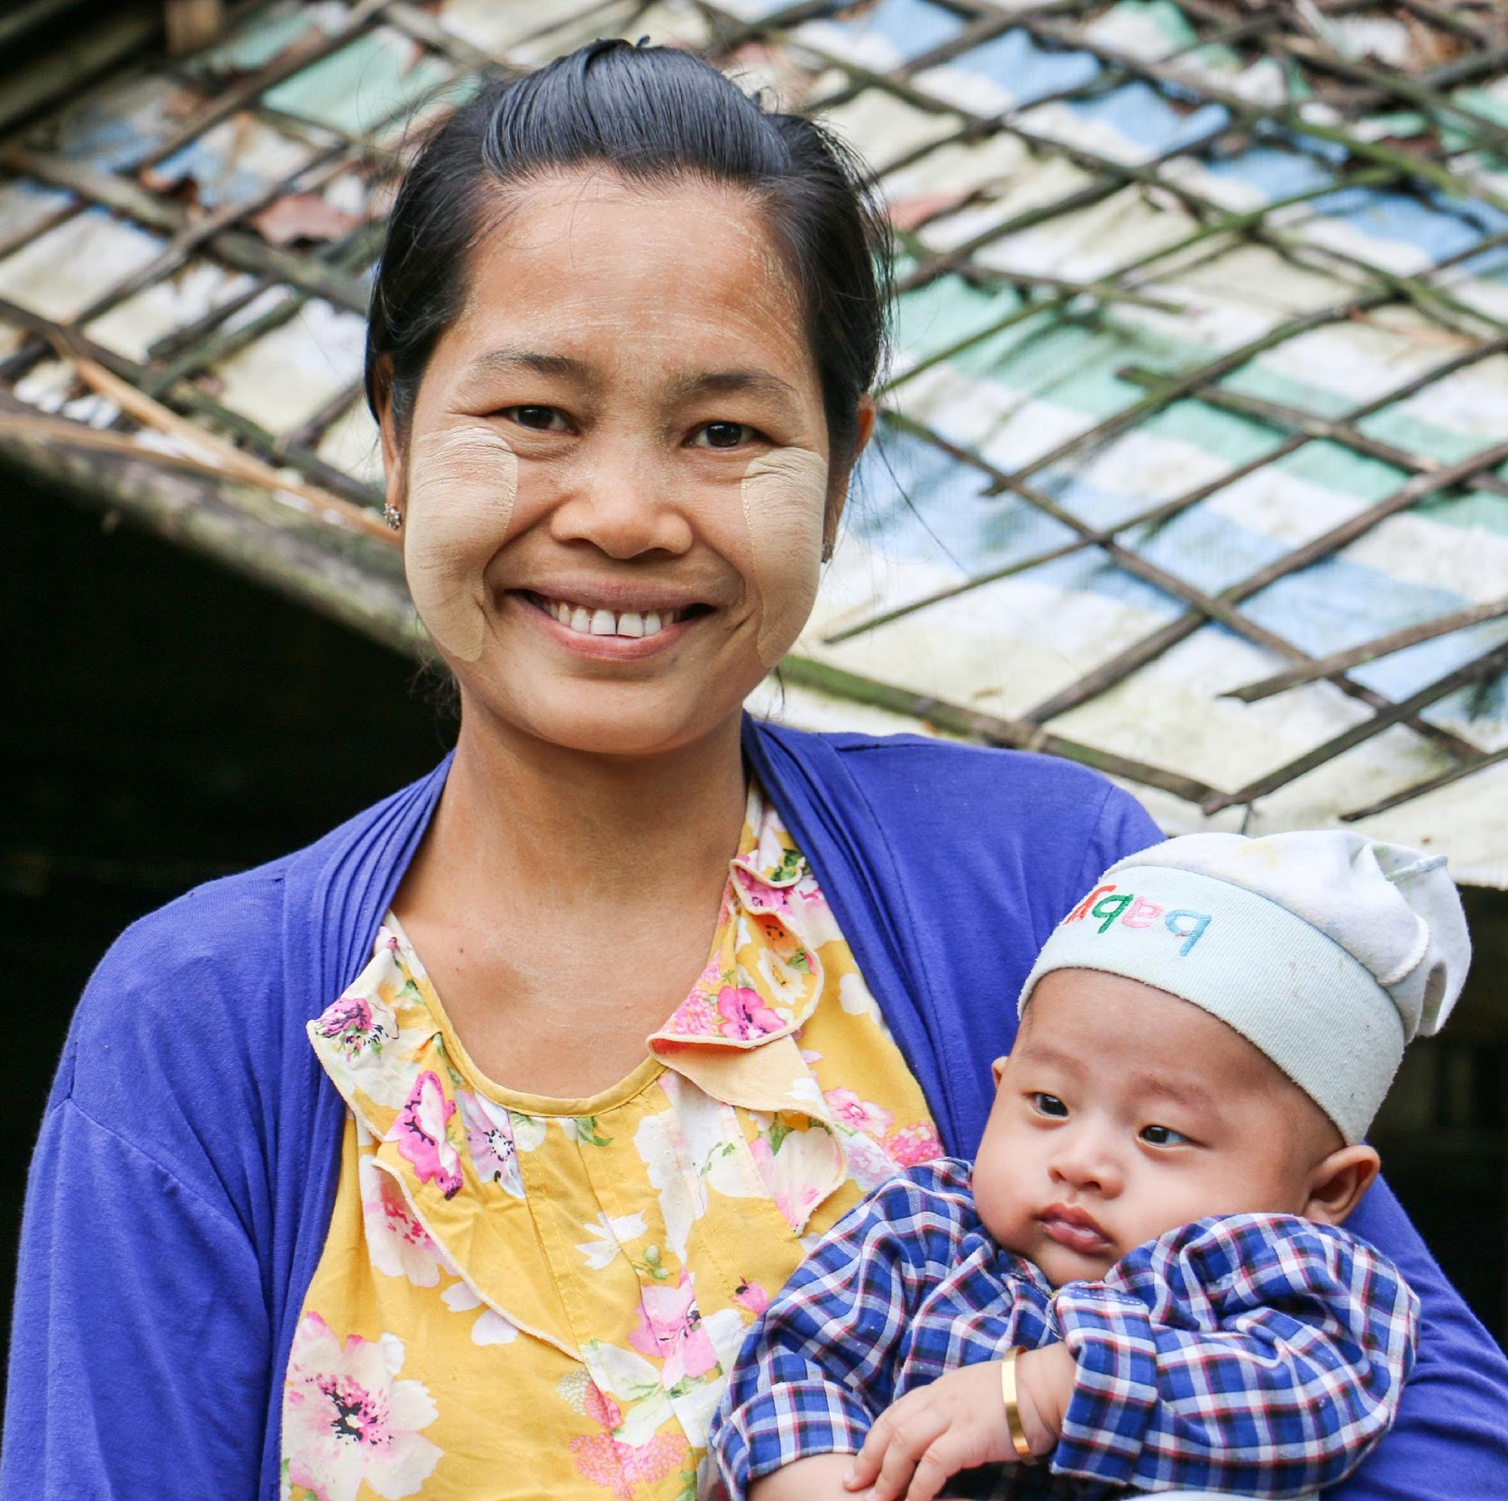
တၢ်မၤပိၥ်ထွဲအခံဆူညါ
ဒ်သိးတၢ်ဆှၢခီအံၤကဘၣ်လိၣ်ဘၣ်စးလီၤတံၢ်အဂီၢ် ပှၤဟံးန့ၢ်တၢ်မၤစၢၤတဂၤမ့ၢ်ဘၣ်အသးဒီး တၢ်ဆဲးကျိးပိၥ်ထွဲဆူညါ အဝဲသ့ၣ် ဃုၥ်ဒီး တၢ်ဆှၢခီခၢၣစးကရၢကရိတဖၣ် ဒီးတၢ်မၤန့ၢ် တၢ်ကစီၣ်န့ၣ်လီၤ. တၢ်ဂ့ၢ်တၢ်ကျိၤလၢနကဘၣ် ဆဲးကျိးပိၥ်ထွဲဆူညါတဖၣ်မ့ၢ် အဝဲသ့ၣ်ဒိးန့ၢ်/ တဒိးန့ၢ် တၢ်မၤစၢၤလၢတၢ်သုးကျဲတ့ၢ်ဝဲတဖၣ်, တၢ်အစၢ, တၢ်ဆှၢခီဒီးတၢ်မၤစၢၤလၢအဒိးန့ၢ်ဘၣ်အဖီခိၣ် တၢ်သူၣ်မံသးမံအိၣ်/တအိၣ် တဖၣ်န့ၣ်လီၤ.
Notes:
ဒ်သိးတၢ်ဆှၢခီအံၤကဘၣ်လိၣ်ဘၣ်စးလီၤတံၢ်အဂီၢ် ပှၤဟံးန့ၢ်တၢ်မၤစၢၤတဂၤမ့ၢ်ဘၣ်အသးဒီး တၢ်ဆဲးကျိးပိၥ်ထွဲဆူညါ အဝဲသ့ၣ် ဃုၥ်ဒီးတၢ်ဆှၢခီခၢၣ်စးကရၢကရိတဖၣ် ဒီးတၢ်မၤန့ၢ်တၢ်ကစီၣ်န့ၣ်လီၤ. တၢ်ဂ့ၢ်တၢ်ကျိၤလၢနကဘၣ်ဆဲးကျိးပိၥ်ထွဲဆူညါတဖၣ်မ့ၢ် အဝဲသ့ၣ်ဒိးန့ၢ်/တဒိးန့ၢ်တၢ်မၤစၢၤလၢတၢ်သုးကျဲတ့ၢ်ဝဲ တဖၣ်, တၢ်အစၢ, တၢ်ဆှၢခီဒီးတၢ်မၤစၢၤလၢအဒိးန့ၢ်ဘၣ်အဖီခိၣ် တၢ်သူၣ်မံသးမံအိၣ်/တအိၣ် တဖၣ်န့ၣ်လီၤ.

Slide 20
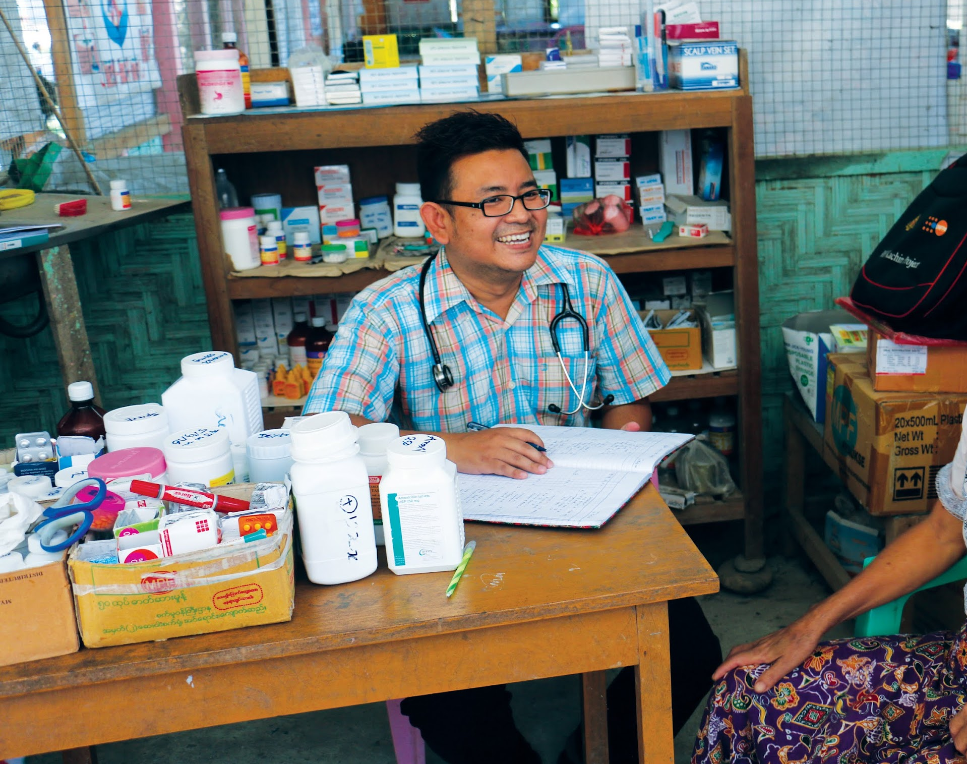
တၢ်ဆှၢခီတၢ်မၤအပတီၢ်တဖၣ်
တၢ်ဃုထံၣ်တၢ်ဂ့ၢ်ကီ - ပှၤကဒိးဘၣ်တၢ်မၤစၢၤတဂၤ လိၣ်ဘၣ် တၢ်မနုၤတဖၣ်လဲၣ်?
တၢ်ပၥ်ဖျါ တၢ်ကရၢကရိ, ခၢၣ်စးကရၢ မ့တမ့ၢ်ပှၤဟ့ၣ်တၢ်မၤစၢၤတဖၣ် လၢအမၤလၢပှဲၤတၢ်လိၣ်တဖၣ်လၢထး.
တၢ်ဆဲးကျိးပှၤဟ့ၣ်တၢ်မၤစၢၤတဖၣ် ဒ်သိးနကမၤလီၤတံၢ်တၢ်ပၥ်ပနီၣ်ဘၣ်ထွဲဒီးတၢ်မၤန့ၢ်တၢ်မၤစၢၤအဂီၢ်တဖၣ်
တၢ်ရှဲပၠးပှၤကဟံးန့ၢ်တၢ်မၤစၢၤဘၣ်ဃး တၢ်ဆှၢခီအဂ့ၢ်
တၢ်ဒိးန့ၢ် တၢ်ဘၣ်သးလၢတၢ်ဒုးသ့ၣ်ညါဆိ
တၢ်မၤ တၢ်ဆှၢခီ
တၢ်မၤပိၥ်ထွဲအခံဆူညါ
Notes:
ပကကွၢ်က့ၤ တၢ်ဆှၢခီတၢ်မၤအပတီၢ်တဖၣ်တက့ၢ်.
• တၢ်ဃုထံၣ်တၢ်ဂ့ၢ်ကီ - ပှၤကဒိးဘၣ်တၢ်မၤစၢၤတဂၤလိၣ်ဘၣ်တၢ်မနုၤတဖၣ်လဲၣ်?
• တၢ်ပၥ်ဖျါ တၢ်ကရၢကရိ, ခၢၣ်စးကရၢ မ့တမ့ၢ်ပှၤဟ့ၣ်တၢ်မၤစၢၤတဖၣ် လၢအမၤလၢပှဲၤတၢ်လိၣ်တဖၣ်လၢထး.
• တၢ်ဆဲးကျိးပှၤဟ့ၣ်တၢ်မၤစၢၤတဖၣ် ဒ်သိးနကမၤလီၤတံၢ်တၢ်ပၥ်ပနီၣ်ဘၣ်ထွဲဒီးတၢ်မၤန့ၢ်တၢ်မၤစၢၤအဂီၢ်တဖၣ်
• တၢ်ရှဲပၠးပှၤကဟံးန့ၢ်တၢ်မၤစၢၤဘၣ်ဃး တၢ်ဆှၢခီအဂ့ၢ်
• တၢ်ဒိးန့ၢ် တၢ်ဘၣ်သးလၢတၢ်ဒုးသ့ၣ်ညါဆိ
• တၢ်မၤ တၢ်ဆှၢခီ
• တၢ်မၤပိၥ်ထွဲအခံဆူညါ

Slide 21
တၢ်မၤလိအတကွီၢ် (၆)
၆.၂. တၢ်ဆှၢခီဆူ တၢ်ဆီၣ်ထွဲမၤစၢၤလၢတၢ်ဒီတဒၢအံးထွဲကွၢ်ထွဲတဖၣ်, တၢ်ဂ့ၢ်လီၤဆီလၢကြၢးနဆိကမိၣ်ဘၣ်ထွဲဒီး ဖိဒံဖိသၣ်ဒီးပှၤအိၣ်လီၤတဲၥ်တ့ၢ်လၢ လဲၤခီဖျိဘၣ် တၢ်မၤဆူၣ်မၤစိးလၢမုၣ်ခွါတၢ်အိၣ်သး
Notes:
ပမၤစၢၤ ဖိဒံဖိသၣ်ဒီးပှၤအိၣ်လီၤတဲၥ်တ့ၢ်လၢ လဲၤခီဖျိဘၣ် တၢ်မၤဆူၣ်မၤစိးလၢမုၣ်ခွါတၢ်အိၣ်သး ခီဖျိတၢ်ဆှၢခီအဝဲသ့ၣ်ဆူ ပှၤဟ့ၣ်တၢ်မၤစၢၤအဂၤတဖၣ် အဂ့ၤကတၢၢ်ကသ့ဒ်လဲၣ်န့ၣ် ပကမၤလိသကိးတက့ၢ်.

Slide 22
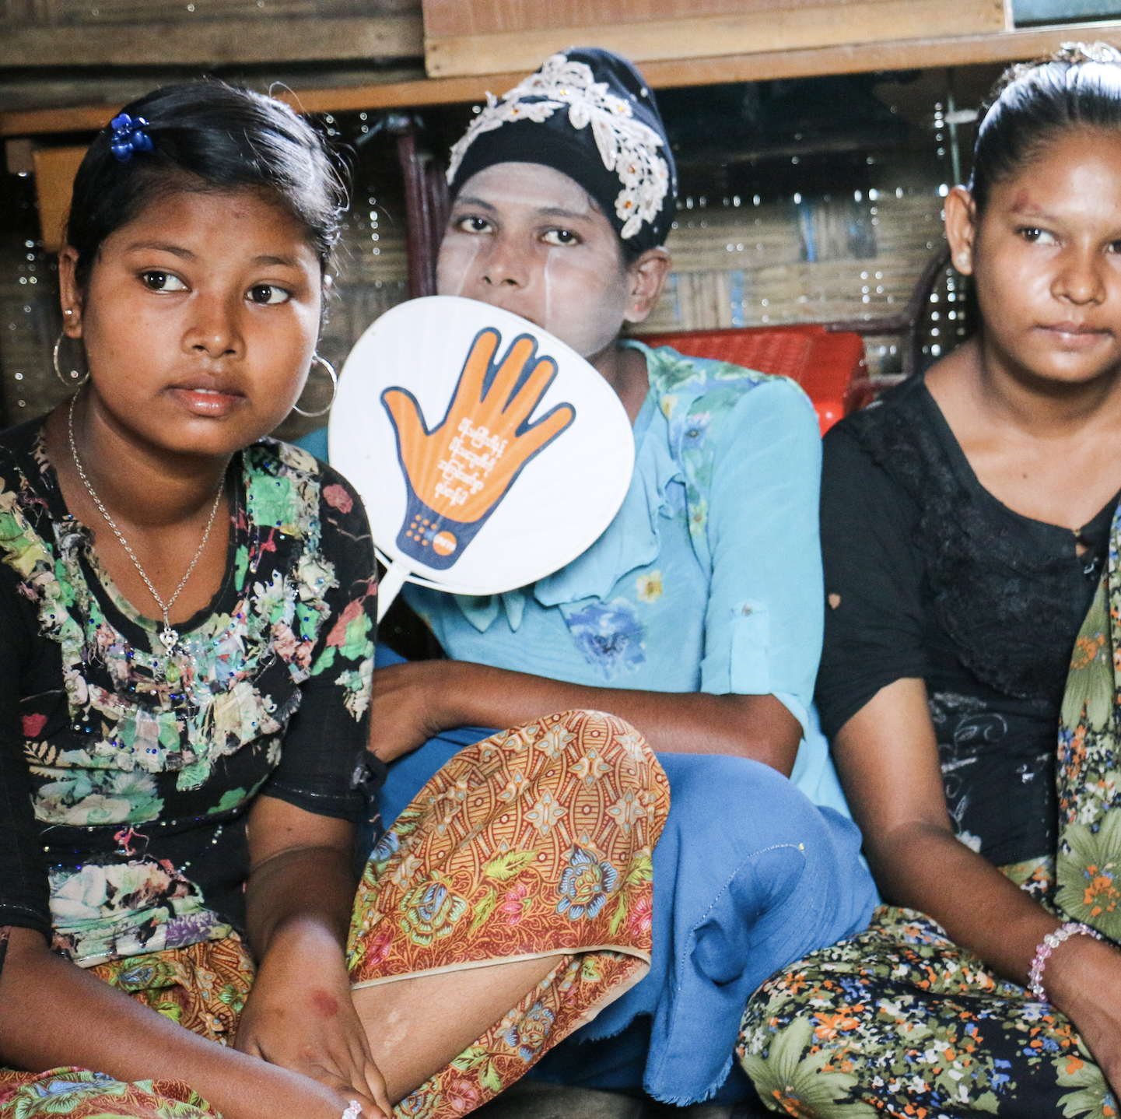
တၢ်ဆီၣ်ထွဲမၤစၢၤလၢတၢ်ဒီတဒၢအံးထွဲကွၢ်ထွဲတဖၣ်
တၢ်ဒီတဒၢအံးထွဲကွၢ်ထွဲတဖၣ်မ့ၢ်ဝဲ တၢ်ဒုးသ့ၣ်ညါဟ့ၣ်ပလီၢ် ဘၣ်ဃးဒီး ဟီၣ်လၥ်မ့ၣ်ပိၥ်တဖၣ်အဂ့ၢ်ဒီး ဟီၣ်လၥ်မ့ၣ်ပိၥ် အတၢ်မၤဟးဂီၤတဖၣ်, တၢ်အံးထွဲကွၢ်ထွဲမၤစၢၤဖိဒံဖိသၣ်တဖၣ် ဒီးတၢ်မၤဆူၣ်မၤစိးလၢမုၣ်ခွါတၢ်အိၣ် သးတဖၣ်စ့ၢ်ကီးန့ၣ်လီၤ. လၢတၢ်ဆီၣ်ထွဲမၤစၢၤလၢတၢ်ဒီတဒၢအံးထွဲကွၢ်ထွဲတဖၣ်န့ၣ် ပှၤက့ပှၤကွဲၣ်, ပှၤအိၣ်မူတ့ၢ်လၢ တၢ်မၤအၢမၤသီမၤဆူးမၤဆါ, ဖိဒံဖိသၣ်လၢအဘၣ်ထွဲတ့ၢ်ဒီး ပှၤဖီၣ်တၢ်စုကဝဲၤအကရူၢ်တဖၣ်, တၢ်မၤစၢၤလီၤဆီလၢ ဖိသၣ်ပှၤဖံးမၤတၢ်ဖိဒီး တၢ်မၤစၢၤလၢ တၢ်ပၢဆှၢတၢ်မၤအသးလၢဖိဒံဖိသၣ်တဖၣ် ပၥ်ဃုၥ်ဝဲဒၣ်လီၤ.
Notes:
တၢ်ဒီတဒၢအံးထွဲကွၢ်ထွဲတဖၣ်မ့ၢ်ဝဲ တၢ်ဒုးသ့ၣ်ညါဟ့ၣ်ပလီၢ်ဘၣ်ဃးဒီး ဟီၣ်လၥ်မ့ၣ်ပိၥ်တဖၣ်အဂ့ၢ်ဒီး ဟီၣ်လၥ်မ့ၣ်ပိၥ်အတၢ်မၤဟးဂီၤတဖၣ်, တၢ်အံးထွဲကွၢ်ထွဲမၤစၢၤဖိဒံဖိသၣ်တဖၣ် ဒီးတၢ်မၤဆူၣ်မၤစိးလၢမုၣ်ခွါတၢ်အိၣ် သးတဖၣ်စ့ၢ်ကီးန့ၣ်လီၤ. လၢတၢ်ဆီၣ်ထွဲမၤစၢၤလၢတၢ်ဒီတဒၢအံးထွဲကွၢ်ထွဲတဖၣ်န့ၣ် ပှၤက့ပှၤကွဲၣ်, ပှၤအိၣ်မူတ့ၢ်လၢ တၢ်မၤအၢမၤသီမၤဆူးမၤဆါ, ဖိဒံဖိသၣ်လၢအဘၣ်ထွဲတ့ၢ်ဒီး ပှၤဖီၣ်တၢ်စုကဝဲၤအကရူၢ်တဖၣ်, တၢ်မၤစၢၤလီၤဆီလၢ ဖိသၣ်ပှၤဖံးမၤတၢ်ဖိဒီး တၢ်မၤစၢၤလၢ တၢ်ပၢဆှၢတၢ်မၤအသးလၢဖိဒံဖိသၣ်တဖၣ် ပၥ်ဃုၥ်ဝဲဒၣ်လီၤ.
ဒ်သိးနကသ့ၣ်ညါ နတၢ်မၤလီၢ်ကဝီၤအပူၤတၢ်မၤစၢၤမနုၤတဖၣ်ဘၣ်တၢ်ဒိးန့ၢ်အီၤကသ့ဝဲဒၣ်လဲၣ်န့ၣ် မ့ၢ်တၢ် အကါဒိၣ်လီၤ. အဂ့ၢ်ဒ်လဲၣ်န့ၣ် လီၤဆီဒၣ်တၢ် ဒ်ပှၤခီၣ်ဆၢဖံးမၤတၢ်တဖၣ်အသိး နကထံၣ်ဘၣ် ပှၤလိၣ်ဘၣ်တၢ်မၤစၢၤ လီၤဆီအါဂၤ လၢအလိၣ်ဘၣ်တၢ်မၤစၢၤအကလုၥ်ကလုၥ်အဃိန့ၣ်လီၤ.

Slide 23
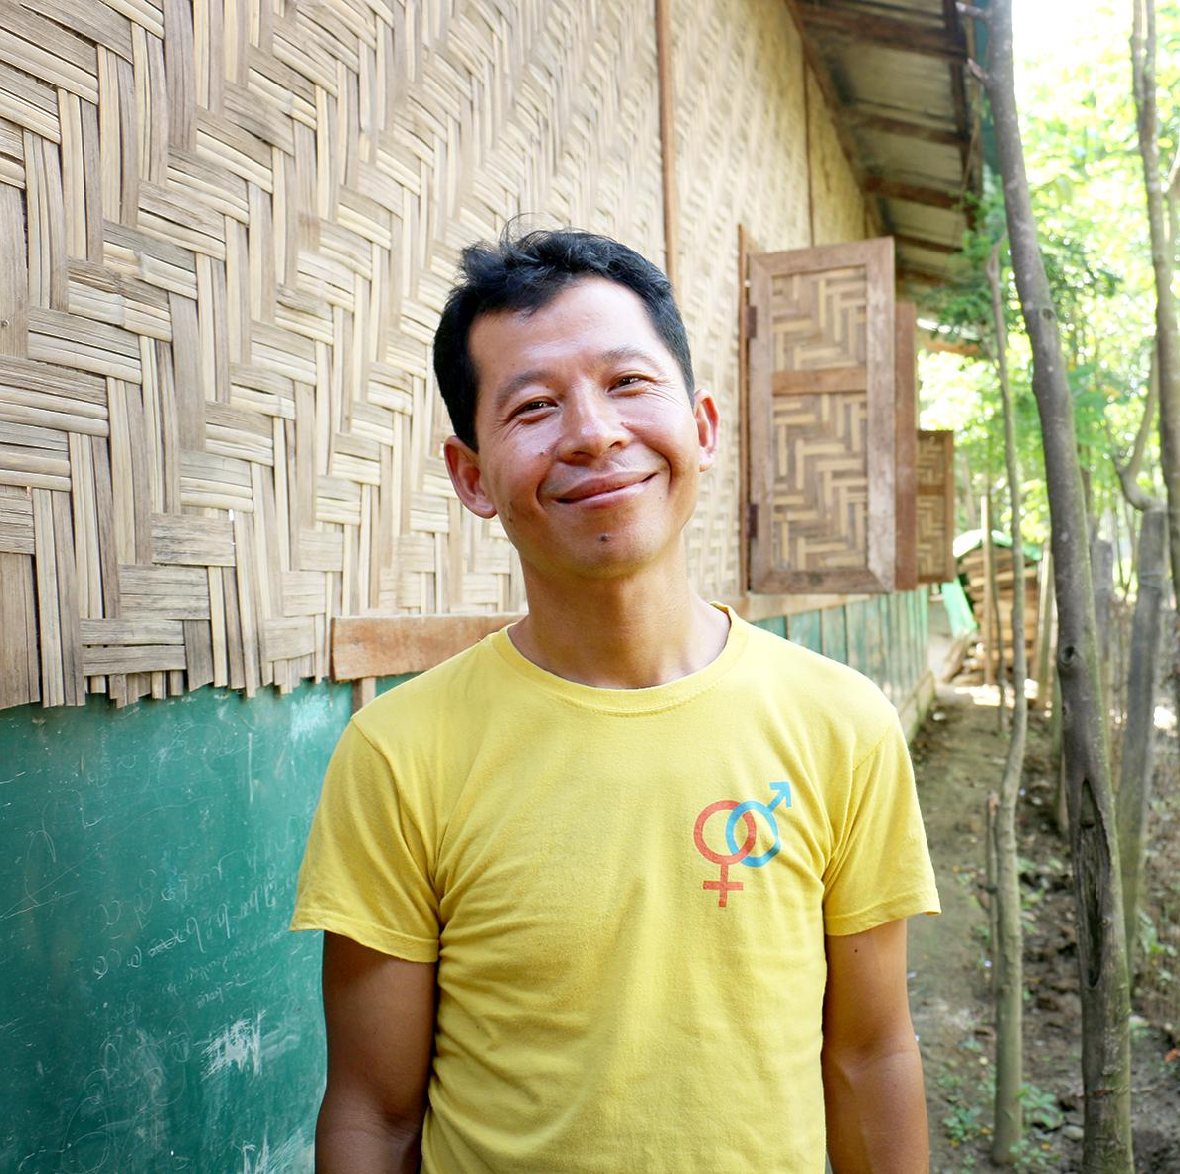
တၢ်နဲၣ်ကျဲအန့ဆၢၣ်လၢ တၢ်ဆှၢခီဆူ တၢ်ဆီၣ်ထွဲမၤစၢၤလၢတၢ်ဒီတဒၢအံးထွဲကွၢ်ထွဲတဖၣ်
တၢ်တဘၣ်ပၥ်ဒ့ၣ်ပၥ်ကမၣ်တၢ်
တၢ်အိၣ်ဒီးတၢ်သးစူၤ
တၢ်ပၥ်ဖျါတၢ်ပၥ်သးလၢတၢ်ကဟု ကယၥ်ဒီးတၢ်သူၣ်အိၣ်သးအိၣ်
တၢ်ကဲထီၣ်ပှၤလၢတၢ်နၥ်န့ၢ်အီၤသ့
တၢ်ကဲထီၣ်ပှၤလၢသုးဘူးစံးကတိၤတၢ်
တၢ်မၤလီၤတံၢ်လၢတၢ်ပၢၤဃၥ်တၢ်ခူသူၣ်
Notes:
ဖဲနဆှၢခီပှၤလိၣ်ဘၣ်တၢ်မၤစၢၤတဖၣ်ဆူ တၢ်ဆီၣ်ထွဲမၤစၢၤလၢတၢ်ဒီတဒၢအံးထွဲကွၢ်ထွဲတဖၣ်အအိၣ်န့ၣ် ဒ်သိးနကဒိးန့ၢ်အတၢ်နၥ်နၤအဂီၢ် တၢ်တဘၣ်ပၥ်ဒ့ၣ်ပၥ်ကမၣ်တၢ်, တၢ်အိၣ်ဒီးတၢ်သးစူၤ, တၢ်ပၥ်ဖျါတၢ်ပၥ်သး လၢတၢ်ကဟုကယၥ်ဒီးတၢ်သူၣ်အိၣ်သးအိၣ်, တၢ်ကဲထီၣ်ပှၤလၢတၢ်နၥ်န့ၢ်အီၤသ့, တၢ်ကဲထီၣ်ပှၤလၢသုးဘူး စံးကတိၤတၢ် မ့ၢ်တၢ်အကါဒိၣ်န့ၣ်လီၤ. ပှၤလၢအအိၣ်ဒီးတၢ်ကီတၢ်ခဲတဖၣ်န့ၣ် အိၣ်ဒီးတၢ်သူၣ်ဃၢသးဃၢ လၢကဃ့ တၢ်မၤစၢၤလၢပှၤဂၤအအိၣ်န့ၣ်လီၤ. လီၤဆီဒၣ်တၢ် ဖဲအဝဲသ့ၣ်လိၣ်ဘၣ် တၢ်ဆီၣ်ထွဲမၤစၢၤလၢတၢ်ဒီတဒၢအံးထွဲကွၢ်ထွဲ အကတီၢ်န့ၣ်လီၤ.
တၢ်အကါဒိၣ်ကတၢၢ်န့ၣ်မ့ၢ်တၢ်ပၢၤဃၥ် ပှၤလၢအလိၣ်ဘၣ်တၢ်ဆီၣ်ထွဲမၤစၢၤလၢတၢ်ဒီတဒၢအံးထွဲကွၢ်ထွဲ တဖၣ် အတၢ်ခူသူၣ်လီၤတံၢ်လီၤဆဲးန့ၣ်လီၤ. ပှၤမၤတၢ်ဖိတဖၣ်န့ၣ် မ့ၢ်တဒိးန့ၢ်တၢ်ဒုးသ့ၣ်ညါတၢ်ဘၣ်သးရှဲရှဲလဲလဲန့ၣ် တဘၣ်ပၥ်ဖျါ ပှၤအမံၤအသၣ်မ့ၢ်ဂ့ၤ, တၢ်ကစီၣ်လၢကပၥ်ဖျါဝဲပှၤတဂၤမ့ၢ်မတၤလဲၣ်န့ၣ်မ့ၢ်ဂ့ၤ ဆူပှၤလၢတဘၣ်ထွဲဒီး တၢ်မၤစၢၤလိၤလိၤမတၤတဂၤမးအအိၣ်န့ၣ်ဘၣ်. အဝဲတကြၢးတၢၣ်ပီၣ်စံးကတိၤပှၤအဂ့ၢ်အကျိၤဒီး အဟံၣ်ဖိဃီဖိ, တံၤသကိး, ပှၤမၤသကိးတၢ်တဖၣ် လၢတၢ်အိၣ်သးနီတမံၤဘၣ်.

Slide 24
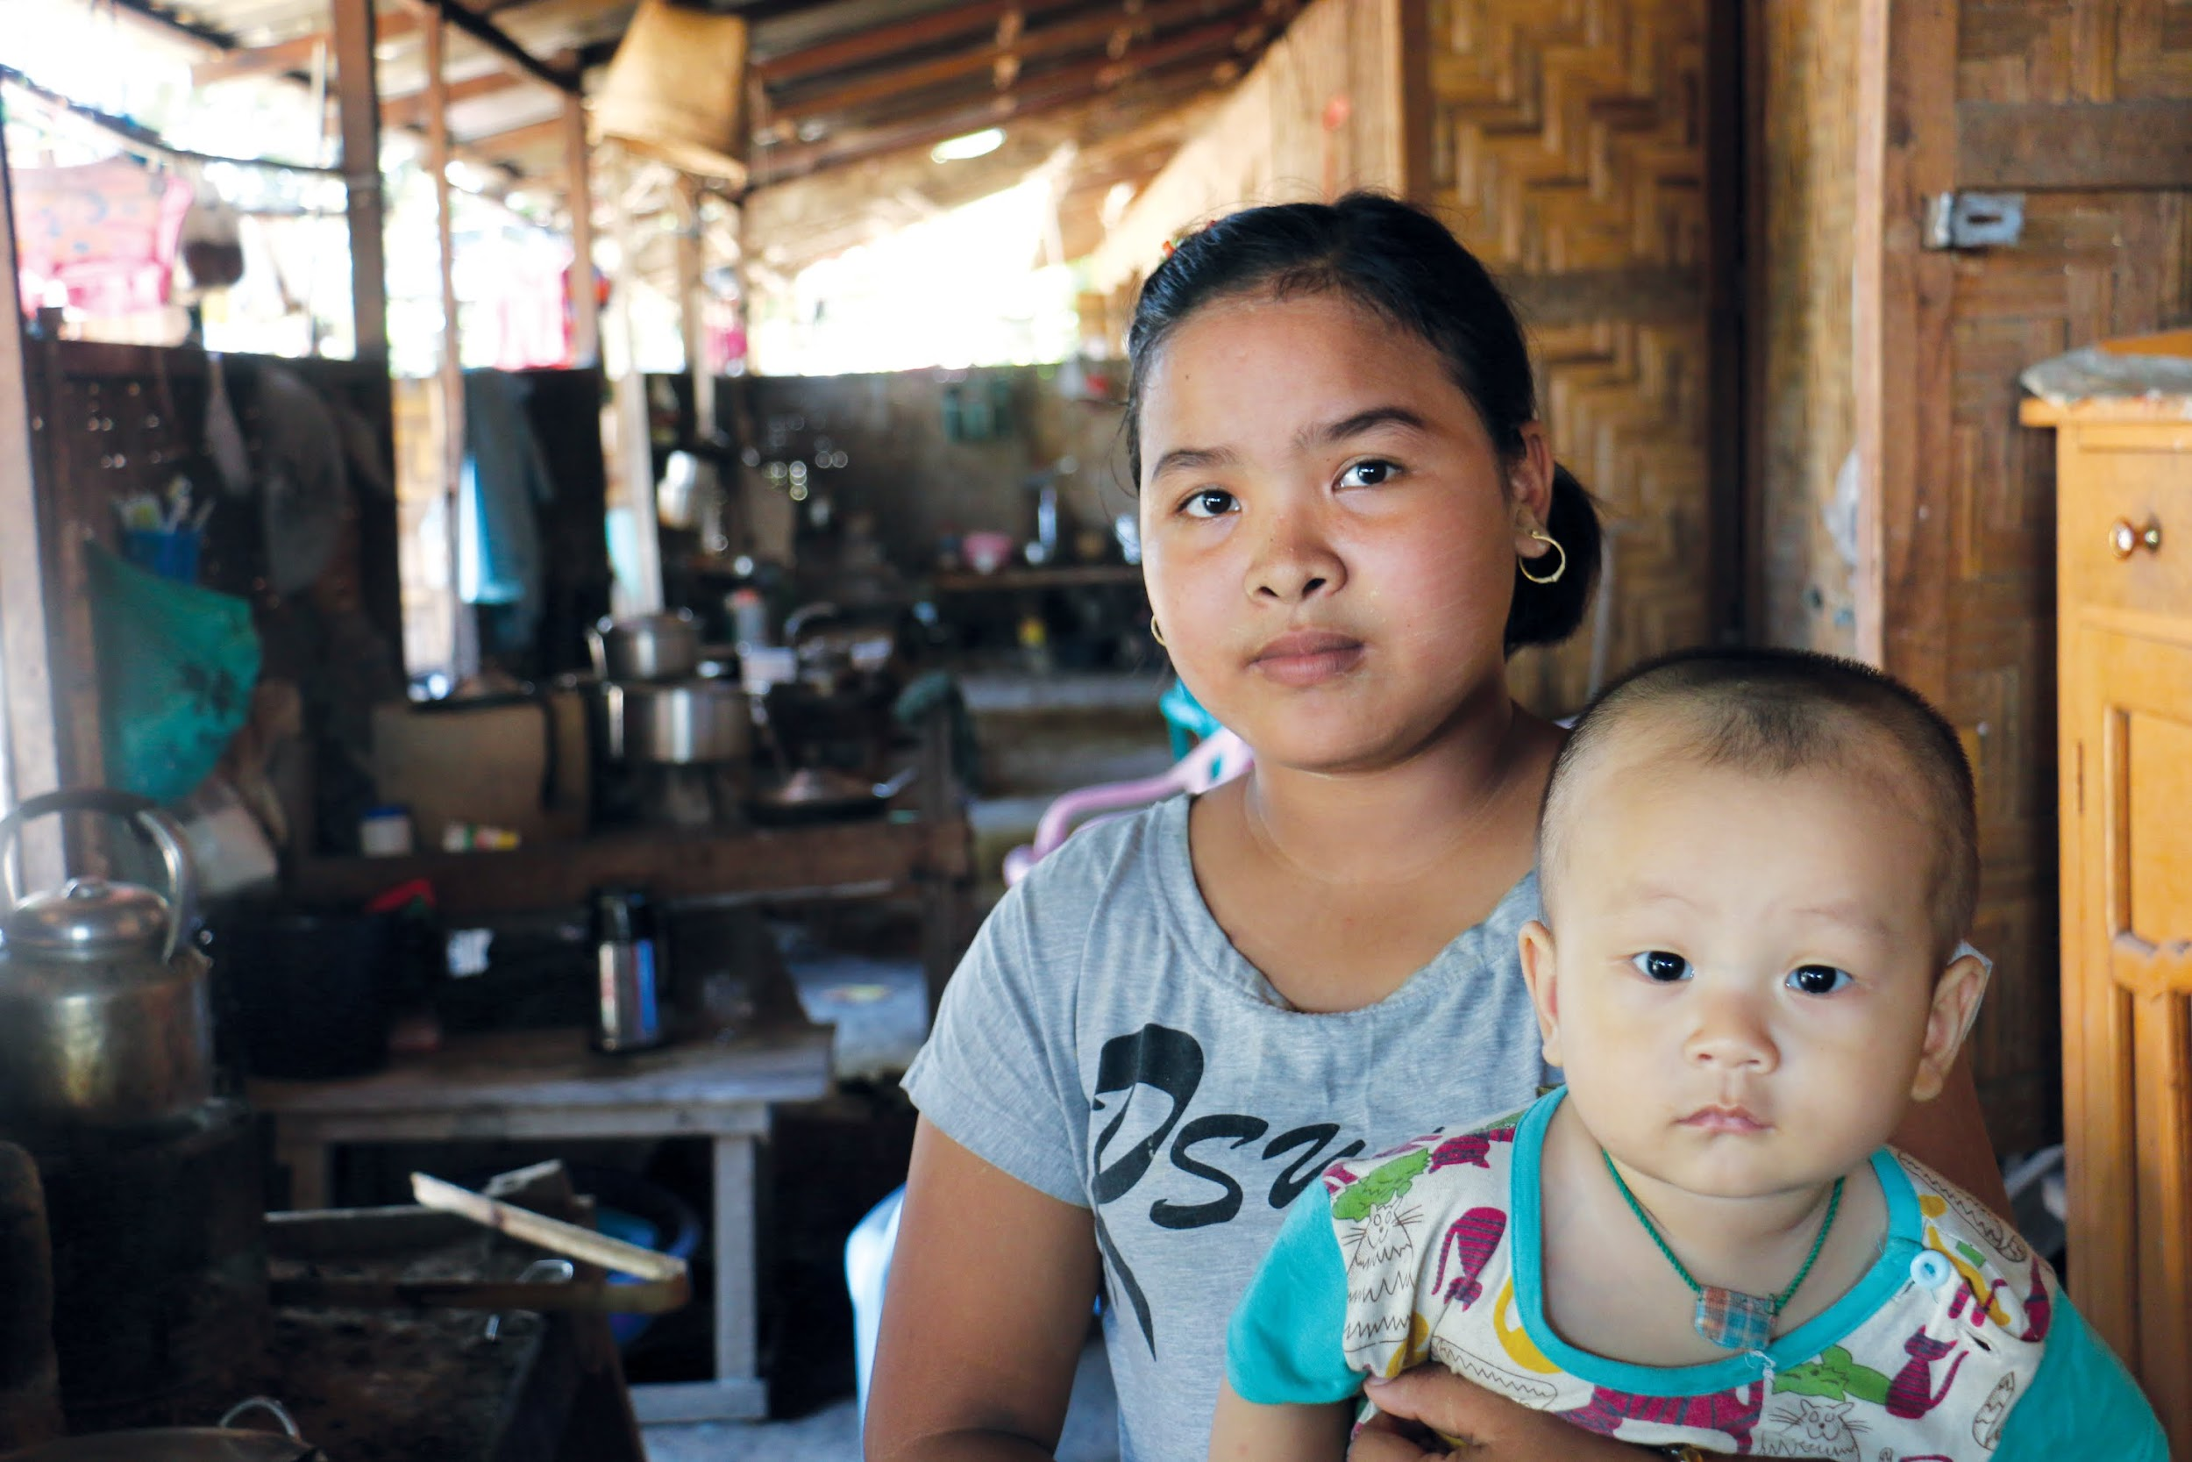
တၢ်ဆှၢခီ ဖိဒံဖိသၣ်လၢအလိၣ်ဘၣ် တၢ်ဒီတဒၢ တၢ်ကွၢ်ထွဲတဖၣ်ဆူ တၢ်မၤစၢၤလီၤဆီတဖၣ်အအိၣ်
ဘျးစဲ တၢ်ကစီၣ်, တၢ်ဂ့ၢ်တၢ်ကျိၤ ဒီး ပှၤဂ့ၢ်ဝီတၢ်မၤစၢၤတဖၣ်န့ၣ်တက့ၢ်.
ဘျးစဲ တၢ်မၤစၢၤဘၣ်ထွဲဒီး တၢ်အံးထွဲကွၢ်ထွဲမၤစၢၤဖိဒံဖိသၣ်ဒီး တၢ်မၤဆူၣ်မၤစိးဘၣ်ထွဲဒီးမုၣ်ခွါဂ့ၢ်ဝီ တဖၣ်အအိၣ်တက့ၢ်.
Notes:
လၢဂ့ၢ်ဂီၢ်အူတၢ်မၤစၢၤပှၤကညီတၢ်အိၣ်သးတဖၣ်န့ၣ် ဖိဒံဖိသၣ်တဖၣ်န့ၣ် ဘၣ်ဒိဘၣ်ထံးညီဒိၣ်ဝဲဒၣ်လီၤ. အဝဲသ့ၣ်လီၤဖးဒီး အမိၢ်ပၢ်, ပှၤလၢအအဲၣ်ဝဲတဖၣ်သ့ဝဲဒၣ်လီၤ. ဘၣ်ဒိဘၣ်ထံးသ့ဝဲဒၣ်လီၤ. ထံၣ်လဲၤခီဖျိဘၣ် တၢ်မၤသံမၤဝီလၢအလီၤပျံၤလီၤဖုးတဖၣ်သ့ဝဲဒၣ်လီၤ. တူၢ်ဘၣ်တၢ်သူၣ်ကိၢ်သးဂီၤဒီး တၢ်ပျံၤတၢ်ဖုးတဖၣ်သ့ဝဲဒၣ်လီၤ. ပှၤအံးထွဲကွၢ်ထွဲတၢ်တဖၣ်စ့ၢ်ကီး လဲၤခီဖျိဘၣ်တၢ်ဒ်သိးသိးဒီးဖိဒံဖိသၣ်တဖၣ်သ့ဝဲဒီး တူၢ်ဘၣ်တၢ်သူၣ်ကိၢ်သးဂီၤ, တၢ်သးဒ့ဒီတံၥ်တၥ်ဒီး အံးထွဲကွၢ်ထွဲက့ၤအဖိအလံၤတသ့လၢၤဝဲ တဖၣ်မၤအသးသ့န့ၣ်လီၤ. လီၤဆီဒၣ်တၢ် ဖဲတၢ်သဘံၣ်ဘုၣ်အကတီၢ်န့ၣ် ဖိသၣ်တဖၣ်ထံၣ်ဘၣ်လဲၤခီဖျိဘၣ် တၢ်မၤဆူၣ်မၤစိးဘၣ်ထွဲဒီးတၢ်သဘံၣ်ဘုၣ် ဒ်အမ့ၢ် တၢ်မၤသံမၤဝီ, တၢ်ဘၣ်ဒိဘၣ်ထံး, တၢ်မၢဆူၣ်ပၥ်ဖှိၣ် ပှၤလၢအသးအနံၣ်အလါတပှဲၤတဖၣ် န့ၣ်လီၤ. တနီၤနီၤန့ၣ် လီၤဖးဒီးပှၤကွၢ်ထွဲအီၤတဖၣ် ဖဲတၢ်သဘံၣ်ဘုၣ်အကတီၢ်သ့ဝဲဒၣ်န့ၣ်လီၤ. တကးဒံးဘၣ် လၢတၢ်အိၣ်သးလၢတဂၢၢ်တ ကျၢၤဒံးဘၣ်အဆၢကတီၢ်န့ၣ် ခီဖျိတၢ်မၤလၢအဒုးကဲထီၣ်တၢ်အဘၣ်ဒိဘၣ်ထံး အဒိ - တၢ်ကွၢ်ကပၥ်, တၢ်ဖျီဆူၣ်န့ၢ် ဖိသၣ်လၢအသးအနံၣ်အလါတပှဲၤ, ဖိသၣ်ပှၤမၤတၢ်ဖိ တဖၣ်စ့ၢ်ကီး အါထီၣ်ဝဲဒၣ်သ့န့ၣ်လီၤ. သုးမီၣ်စိရိၤတၢ်ဟံးန့ၢ် ဆူၣ်တၢ်စိကမီၤအဃိ ပှၤကညီကဒဲကဒဲတၢ်ကဟုကယၥ်အတၢ်အိၣ်သးလၢအဟဲအိၣ်ထီၣ်တဖၣ်စ့ၢ်ကီး ကဲထီၣ်တၢ်ဘၣ်ဒိဘၣ်ထံးအအၢလၢ ဖိဒံဖိသၣ်ဒီး ပှၤအံးထွဲကွၢ်ထွဲအဝဲသ့ၣ်အသးအတၢ်အိၣ်ဆူၣ်အိၣ်ချ့အဖီခိၣ် န့ၣ်လီၤ. အါဒၣ်တၢ်တက့ၢ် တၢ်ထံၣ်ဘၣ်တၢ်မၤဆူၣ်မၤစိးလၢအနး မ့တမ့ၢ် ဟံၣ်ဖိဃီဖိအတၢ်လီၤမၢ် တဖၣ်အဃိ ဖိသၣ်ပိၥ်မုၣ်ဒီးပိၥ်ခွါအါဂၤန့ၣ် တူၢ်ဘၣ် သးတၢ်ဘၣ်ထွဲအတၢ်ဆီၣ်သနံးအပနီၣ်ဒီး တၢ်အိၣ်မူသကဲးပဝးအတၢ်ဆီ တလဲဖျိဖျိဖျါဖျါတဖၣ် အဒိဒ်အမ့ၢ် တၢ်ဟီၣ်တၢ်ယၢၤလၢတမ့ၢ်တၢ်ညီနုၥ်, တၢ်ကိးပသူ, တၢ်သူၣ်အုးသးအုး, တၢ်အိၣ်ဒီးတၢ်ဖံးမၤလၢအအၢအသီတဖၣ် န့ၣ်လီၤ.
လၢဂ့ၢ်ဂီၢ်အူတၢ်အိၣ်သးတဖၣ်န့ၣ် ဖိသၣ်တဖၣ်န့ၣ် ခီၣ်ဆၢတၢ်, ဆိကမိၣ်တၢ် လီၤဆီဒီးပှၤဒိၣ်တုၥ်ခိၣ်ပှဲၤ တဖၣ်စ့ၢ်ကီးအိၣ်ဝဲဒၣ်သ့လီၤ. တၢ်ခီၣ်ဆၢလၢအအိၣ်ဝဲလၢ ဖိဒံဖိသၣ်လၢအတူၢ်ဘၣ်သးအတၢ်ဆီၣ်သနံးတဖၣ်မ့ၢ်ဝဲ တၢ်မံတၢ်ဂဲၤဘၣ်ဒိဘၣ်ထံးဆီတလဲအသး, တၢ်သူၣ်ပိၥ်သးဝးဒီး တၢ်သူၣ်လီၤဘှံးသးလီၤတီၤ, တၢ်ဟးဆှဲးအဝဲသ့ၣ် လၢပှၤဂုၤဂၤတဖၣ်, အိၣ်ဒီးတၢ်ကီတၢ်ခဲလၢတၢ်သးစၢၢ်ဆၢ, တၢ်ဟီၣ်တၢ်ယၢၤ, တၢ်စဲဘူးဒီးပှၤဂၤအပနီၣ်, တၢ်မၤတဖၣ် စှၤလီၤဟါမၢ်ဝဲ တဖၣ်န့ၣ်လီၤ. တၢ်ဆှၢခီဖိသၣ်တဖၣ်န့ၣ် ဘျးစဲန့ၢ်အဝဲသ့ၣ်ဒီး တၢ်ကစီၣ်အဂ့ၢ်အကျိၤတဖၣ်, တၢ်မၤစၢၤ တဖၣ်, ပှၤဂ့ၢ်ဝီတၢ်မၤစၢၤတဖၣ်သ့ဝဲဒီး အဒိနမ့ၢ်ဆိကမိၣ်လၢ အဝဲသ့ၣ်လိၣ်ဘၣ်တၢ်ဆီၣ်ထွဲမၤစၢၤလၢတၢ်ဒီတဒၢ အံးထွဲကွၢ်ထွဲတဖၣ် ဒ်သိးသုတဘၣ်ကီဘၣ်ခဲကဒီးဆူညါအဂီၢ်အဃိန့ၣ် နဆှၢခီအဝဲသ့ၣ်သ့ဝဲဒၣ်လီၤ. တၢ်ကရၢကရိ လၢအဟ့ၣ်တၢ်မၤစၢၤဆီၣ်ထွဲတဖၣ်လၢကီၢ်ပယီၤအပူၤအိၣ်အါမးန့ၣ်လီၤ.

Slide 25
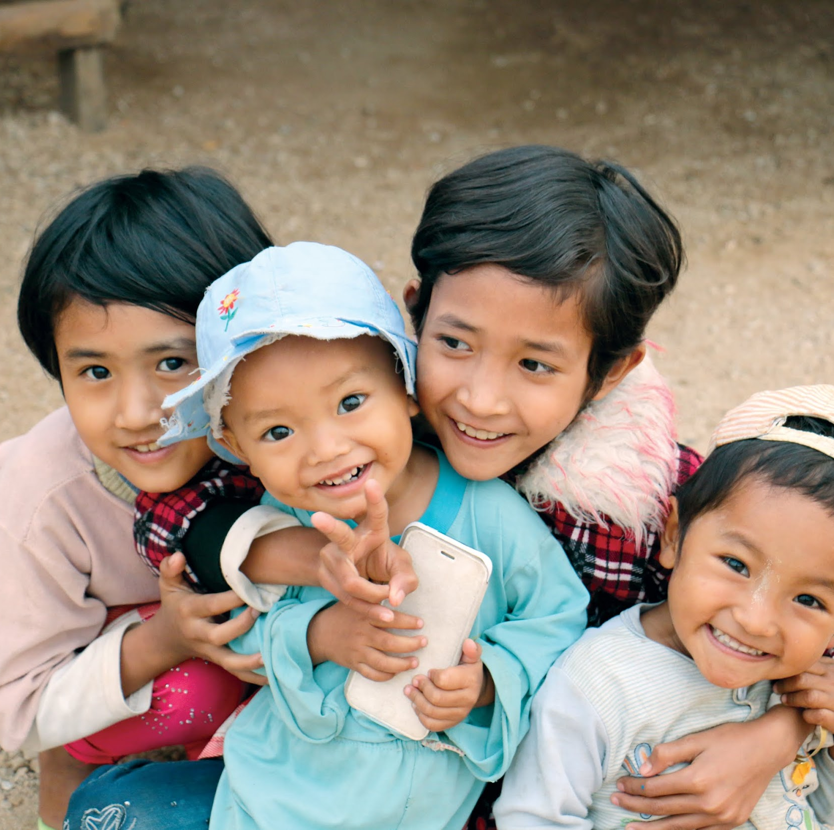
ဖဲနစံးကတိၤတၢ်ဒီး ဖိသၣ်, မိၢ်ပၢ် ဒီးပှၤအံးထွဲကွၢ်ထွဲတၢ်တဖၣ်
ထီဘိစးထီၣ်ခီဖျိတၢ်ဒုးသ့ၣ်ညါလီၤနသးန့ၣ်တက့ၢ်. ဖဲနသုးဘူး နသးဆူဖိသၣ်တဖၣ်အအိၣ်န့ၣ် ဒ်သိးနကအိၣ်တတီၤဃီၤဒီး အဝဲသ့ၣ်န့ၣ် ဆ့ၣ်နီၤဖဲအကပၤတက့ၢ်. မ့တမ့ၢ် ဆ့ၣ်နီၤတစီၤခီၣ်တက့ၢ်. ပၥ်နမဲၥ်ချံတတီၤဃီဒီး ကတိၤတၢ်တက့ၢ်. တဲဘၣ်အဝဲသ့ၣ်လၢ နမ့ၢ်မတၤ, နမၤမနုၤတဖၣ်, နမၤတၢ် လၢမတၤတဖၣ်အဂီၢ်, ဒီး နအိၣ်လၢတၢ်လီၢ်အံၤ လၢမနုၤအဃိအဂ့ၢ်တဖၣ်န့ၣ်တက့ၢ်. နတၢ်ကတိၤတဖၣ် ကြၢးမ့ၢ်တၢ်ယိယိဖိဒီး ပျဲအဝဲသ့ၣ်အိၣ်ဒီးတၢ်သံကွၢ်န့ၣ်တက့ၢ်.
Notes:
ဖဲနစံးကတိၤတၢ်ဒီး ဖိသၣ်, မိၢ်ပၢ် ဒီးပှၤအံးထွဲကွၢ်ထွဲတၢ်တဖၣ်
ထီဘိစးထီၣ်ခီဖျိတၢ်ဒုးသ့ၣ်ညါလီၤနသးန့ၣ်တက့ၢ်. ဖဲနသုးဘူးနသးဆူဖိသၣ်တဖၣ်အအိၣ်န့ၣ် ဒ်သိးနကအိၣ်တတီၤဃီၤဒီးအဝဲသ့ၣ်န့ၣ် ဆ့ၣ်နီၤဖဲအကပၤတက့ၢ်. မ့တမ့ၢ် ဆ့ၣ်နီၤတစီၤခီၣ်တက့ၢ်. ပၥ်နမဲၥ်ချံတတီၤဃီဒီး ကတိၤတၢ်တက့ၢ်. တဲဘၣ်အဝဲသ့ၣ်လၢ နမ့ၢ်မတၤ, နမၤမနုၤတဖၣ်, နမၤတၢ် လၢမတၤတဖၣ်အဂီၢ်, ဒီး နအိၣ်လၢတၢ်လီၢ်အံၤလၢမနုၤအဃိအဂ့ၢ်တဖၣ်န့ၣ်တက့ၢ်. နတၢ်ကတိၤတဖၣ် ကြၢးမ့ၢ်တၢ်ယိယိဖိဒီး ပျဲအဝဲသ့ၣ်အိၣ်ဒီးတၢ်သံကွၢ်န့ၣ်တက့ၢ်.

Slide 26
ဖဲနစံးကတိၤတၢ်ဒီး ဖိသၣ်, မိၢ်ပၢ် ဒီးပှၤအံးထွဲကွၢ်ထွဲတၢ်တဖၣ်
ကျဲးစၢးဃုထံၣ်တၢ်လီၢ်တၢ်ကျဲလၢအဘံၣ်ဘၢ ဒ်သိးနကစံးကတိၤတၢ်ဒီး ဖိသၣ်, မိၢ်ပၢ် ဒီးပှၤအံးထွဲကွၢ်ထွဲတၢ် လၢအတူၢ်ဘၣ်တၢ်သူၣ်ကိၢ်သးဂီၤတဖၣ်န့ၣ်တက့ၢ်.
ဃုထံၣ်ဖိဒံဖိသၣ် လၢအအိၣ်ဒီးတၢ်လိၣ်ဘၣ်အခီၣ်တဃၥ်ဖျိဖျိဖျါဖျါတဖၣ်န့ၣ်တက့ၢ်. ဖိဒံဖိသၣ်လၢ အအိၣ်ဒီး တၢ်လိၣ်ဘၣ်အခီၣ်တဃၥ်ဖျိဖျိဖျါဖျါတဖၣ် အဒိ- ဖိဒံဖိသၣ်လၢ အဘၣ်ဒိဘၣ်ထံးနးမး, ဖိဒံဖိသၣ်လၢ အဘၣ်တၢ်စၢဃၥ်အီၤ မ့တမ့ၢ် လိၣ်ဘၣ်တၢ်မၤပူၤဖျဲးတဖၣ်, တၢ်ဒီတဒၢန့ၢ်အဝဲသ့ၣ် လၢတၢ်ကိၢ်တၢ်ခုၣ် မ့တမ့ၢ် တၢ်ကူတၢ်သိးလၢအညၣ်ပၠဲးတဖၣ်
ပၥ်သူၣ်ပၥ်သးပှၤလၢအမၤစၢၤတၢ်သ့လၢနကပိၥ်ကပၤတဖၣ်ဒီး ဆှၢဖိဒံဖိသၣ်, မိၢ်ပၢ်, ပှၤအံးထွဲကွၢ်ထွဲတၢ် လၢအဘၣ်ဒိဘၣ်ထံးနးမးဆူ တၢ်ဆါဒၢးန့ၣ်တက့ၢ်.
Notes:
ဖဲနစံးကတိၤတၢ်ဒီး ဖိသၣ်, မိၢ်ပၢ် ဒီးပှၤအံးထွဲကွၢ်ထွဲတၢ်တဖၣ်
- ကျဲးစၢးဃုထံၣ်တၢ်လီၢ်တၢ်ကျဲလၢအဘံၣ်ဘၢ ဒ်သိးနကစံးကတိၤတၢ်ဒီး ဖိသၣ်, မိၢ်ပၢ် ဒီးပှၤအံးထွဲကွၢ်ထွဲတၢ် လၢအတူၢ်ဘၣ်တၢ်သူၣ်ကိၢ်သးဂီၤတဖၣ်န့ၣ်တက့ၢ်.
- ဃုထံၣ်ဖိဒံဖိသၣ် လၢအအိၣ်ဒီးတၢ်လိၣ်ဘၣ်အခီၣ်တဃၥ်ဖျိဖျိဖျါဖျါတဖၣ်န့ၣ်တက့ၢ်. ဖိဒံဖိသၣ်လၢ အအိၣ်ဒီး တၢ်လိၣ်ဘၣ်အခီၣ်တဃၥ်ဖျိဖျိဖျါဖျါတဖၣ် အဒိ- ဖိဒံဖိသၣ်လၢ အဘၣ်ဒိဘၣ်ထံးနးမး, ဖိဒံဖိသၣ်လၢ အဘၣ်တၢ်စၢဃၥ်အီၤ မ့တမ့ၢ် လိၣ်ဘၣ်တၢ်မၤပူၤဖျဲးတဖၣ်, တၢ်ဒီတဒၢန့ၢ်အဝဲသ့ၣ် ခီဖျိတၢ်ကိၢ်တၢ်ခုၣ် မ့တမ့ၢ် တၢ်ကူတၢ်သိးလၢအညၣ်ပၠဲးတဖၣ်
- ပၥ်သူၣ်ပၥ်သးပှၤလၢအမၤစၢၤတၢ်သ့လၢနကပိၥ်ကပၤတဖၣ်ဒီး ဆှၢဖိဒံဖိသၣ်, မိၢ်ပၢ်, ပှၤအံးထွဲကွၢ်ထွဲတၢ် လၢအဘၣ်ဒိဘၣ်ထံးနးမးဆူ တၢ်ဆါဒၢးန့ၣ်တက့ၢ်.

Slide 27
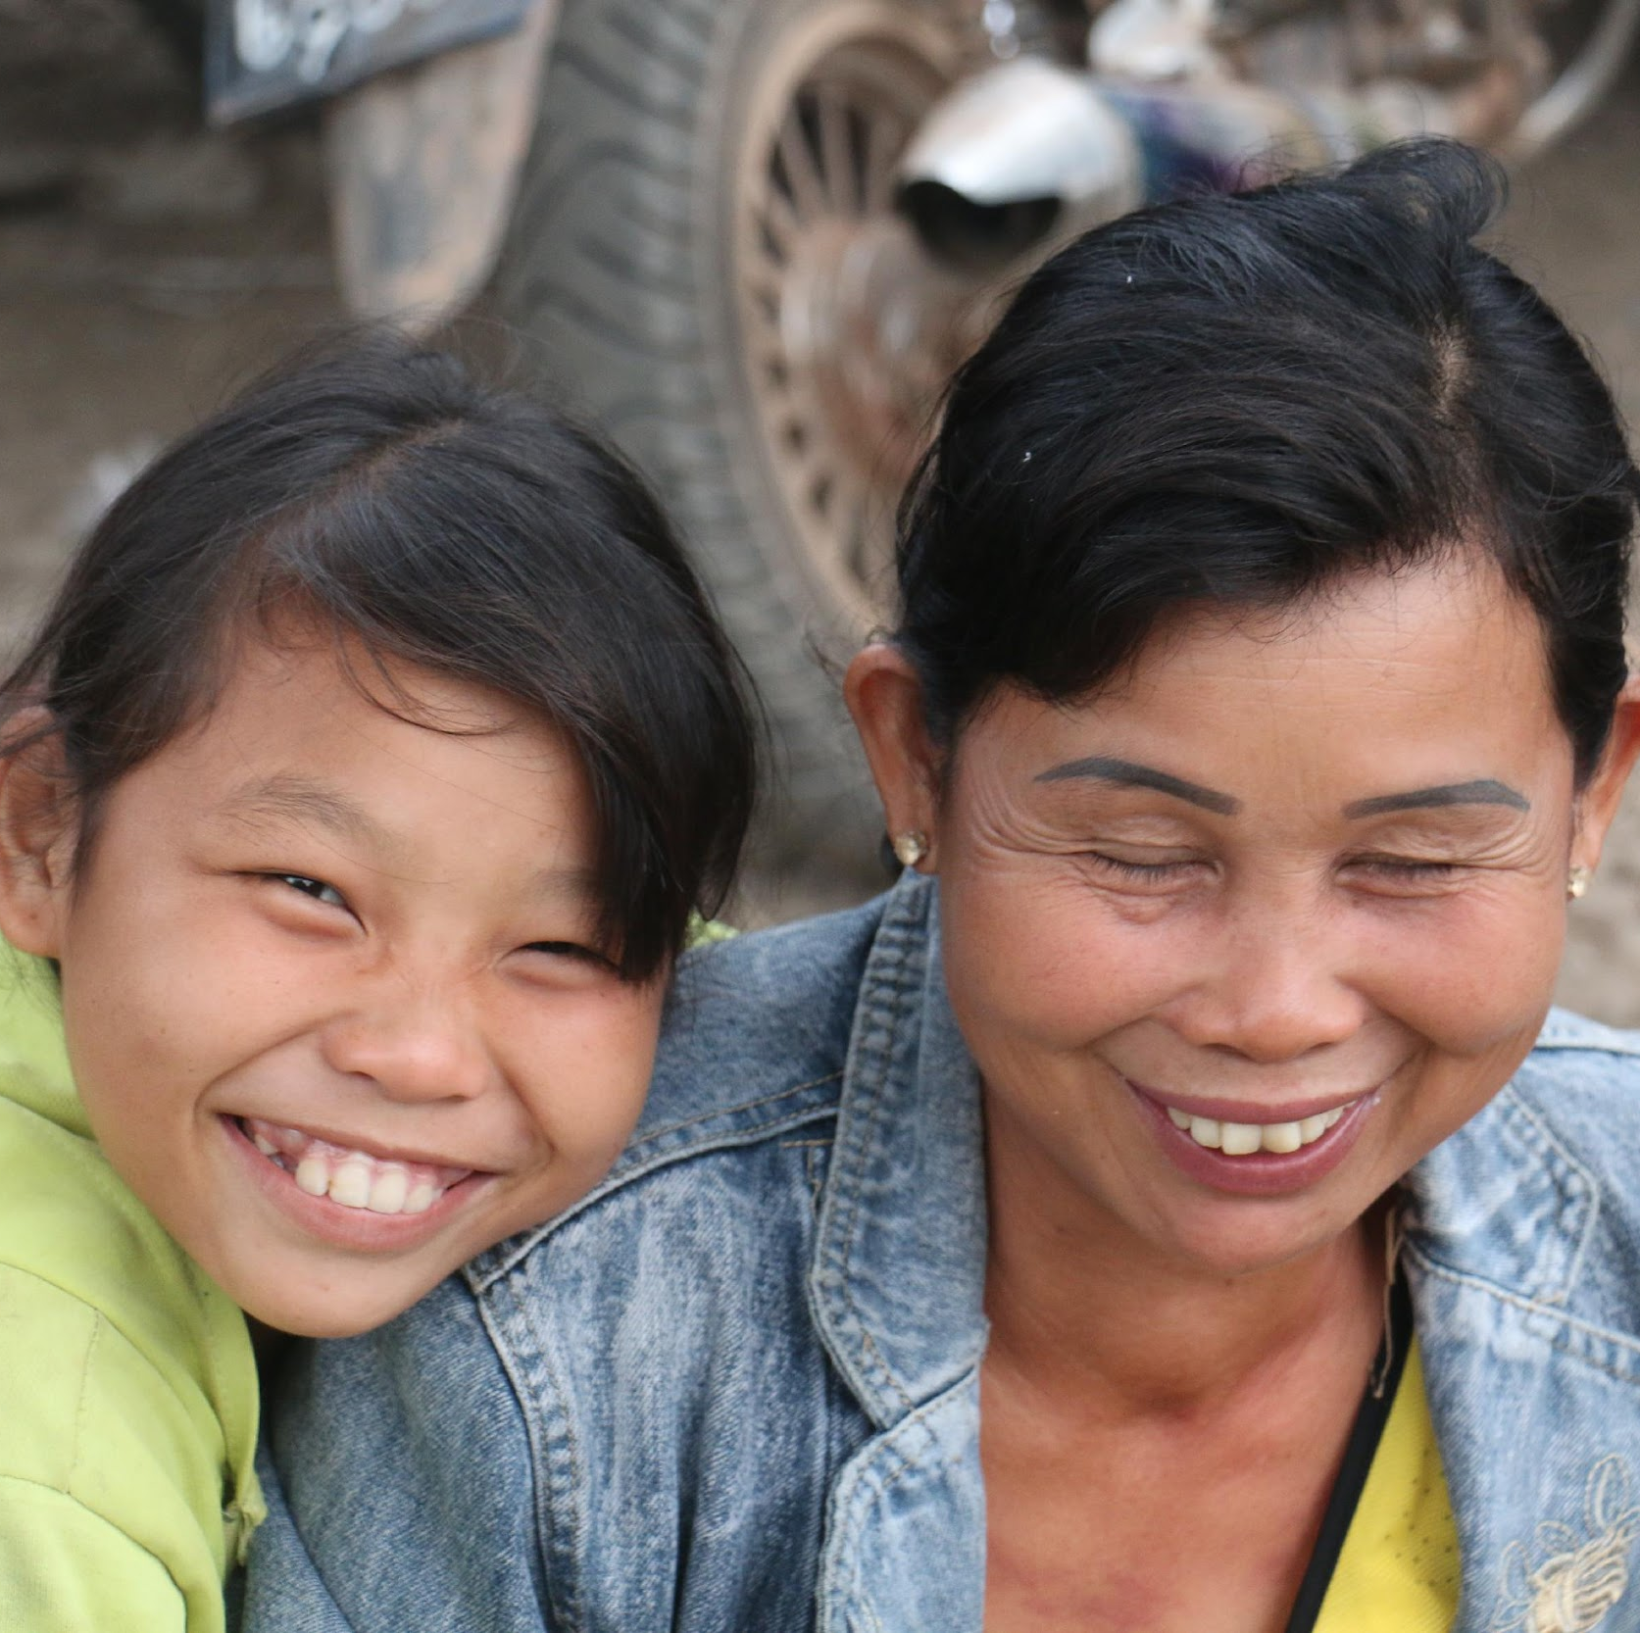
တၢ်ဆီၣ်ထွဲမၤစၢၤ ဖိသၣ်, မိၢ်ပၢ် ဒီးပှၤအံးထွဲကွၢ်ထွဲတၢ် လၢအတူၢ်ဘၣ်တၢ်သူၣ်ကိၢ်သးဂီၤတဖၣ်
ဒိကနၣ်တၢ်လၢ ဖိသၣ်, မိၢ်ပၢ် ဒီးပှၤအံးထွဲကွၢ်ထွဲ တၢ်တဖၣ်စံးကတိၤဝဲ ဒီးပၥ်သူၣ်ပၥ်သးတၢ်လၢ လၥ်တဖၣ် ဒီးမၤစၢၤအဝဲသ့ၣ်ဒ်သိးကအိၣ်ဒီး သးအဂၢၢ်အကျၢၤန့ၣ်တက့ၢ်.
အဝဲသ့ၣ်မ့ၢ်သးအိၣ်တဲဖျါ တၢ်မၤအသးသ့ၣ်တဖၣ်န့ၣ် ဒိကနၣ်အဝဲသ့ၣ်တက့ၢ်.
အဝဲသ့ၣ်မ့ၢ်တသးအိၣ်တဲဖျါန့ၣ် တဘၣ်မၤဆူၣ်အဝဲသ့ၣ်နီတဂၤတဂ့ၤ.
Notes:
ဖဲနဆီၣ်ထွဲမၤစၢၤ ဖိသၣ်, မိၢ်ပၢ် ဒီးပှၤအံးထွဲကွၢ်ထွဲတၢ် လၢအတူၢ်ဘၣ်တၢ်သူၣ်ကိၢ်သးဂီၤတဖၣ် ပၥ်သူၣ် ပၥ်သးတၢ်အကါဒိၣ်လၢလၥ်တဖၣ်အံၤတက့ၢ်
ဒိကနၣ်တၢ်လၢ ဖိသၣ်, မိၢ်ပၢ် ဒီးပှၤအံးထွဲကွၢ်ထွဲတၢ်တဖၣ်စံးကတိၤဝဲ ဒီးပၥ်သူၣ်ပၥ်သးတၢ်လၢလၥ်တဖၣ် ဒီးမၤစၢၤအဝဲသ့ၣ်ဒ်သိးကအိၣ်ဒီး သးအဂၢၢ်အကျၢၤန့ၣ်တက့ၢ်.
- အဝဲသ့ၣ်မ့ၢ်သးအိၣ်တဲဖျါ တၢ်မၤအသးသ့ၣ်တဖၣ်န့ၣ် ဒိကနၣ်အဝဲသ့ၣ်တက့ၢ်.
- အဝဲသ့ၣ်မ့ၢ်တသးအိၣ်တဲဖျါန့ၣ် တဘၣ်မၤဆူၣ်အဝဲသ့ၣ်နီတဂၤတဂ့ၤ.

Slide 28
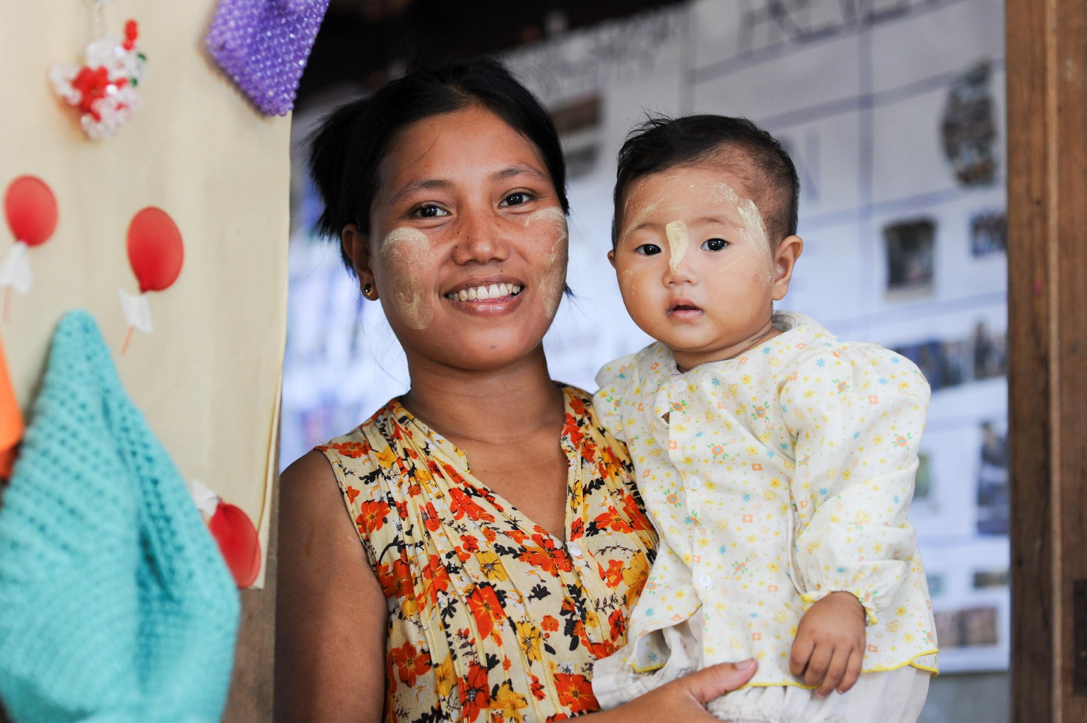
ဒ်သိး ဖိသၣ်, မိၢ်ပၢ် ဒီးပှၤအံးထွဲကွၢ်ထွဲတၢ်တဖၣ် ကဒိးန့ၢ်ဘၣ်တၢ်မၤစၢၤအခီၣ်တဃၥ် ဒီးတၢ်မၤစၢၤ လီၤဆီတဖၣ်အဂီၢ် ဟ့ၣ်တၢ်မၤစၢၤ တက့ၢ်.
တၢ်အီၣ်တၢ်အီ, ထံ, တၢ်အိၣ်တၢ်ဆိးအလီၢ်ဒီး အဘၢၣ်ကဝီၤတၢ်ကဆှဲကဆှီ
တၢ်အိၣ်ဆူၣ်အိၣ်ချ့အတၢ်အံးထွဲကွၢ်ထွဲ, တၢ်ကူတၢ်သိး, ခွးဒီးတၢ်နုၥ်ထံပလီလၢတၢ်ဒုးအီၣ် ဒုးအီဖိဒံဖိသၣ် တဖၣ်
တၢ်မၤစၢၤအဝဲသ့ၣ်ဒ်သိးကလဲၤခီဖျိတၢ်ဂ့ၢ်ကီခဲတဖၣ်
တၢ်ဟ့ၣ်အဝဲသ့ၣ်တၢ်ကစီၣ်ဘၣ်ထွဲဒီး ဂ့ၢ်ဂီၢ်အူတၢ်အိၣ်သးတဖၣ်
Notes:
ဒ်သိး ဖိသၣ်, မိၢ်ပၢ် ဒီးပှၤအံးထွဲကွၢ်ထွဲတၢ်တဖၣ်ကဒိးန့ၢ်ဘၣ်တၢ်မၤစၢၤအခီၣ်တဃၥ် ဒီးတၢ်မၤစၢၤလီၤဆီ တဖၣ်အဂီၢ် ဟ့ၣ်တၢ်မၤစၢၤတက့ၢ်. အဒိ -
တၢ်မၤစၢၤအခီၣ်တဃၥ် - တၢ်အီၣ်တၢ်အီ, ထံ, တၢ်အိၣ်တၢ်ဆိးအလီၢ်ဒီး အဘၢၣ်ကဝီၤတၢ်ကဆှဲကဆှီ
တၢ်မၤစၢၤလီၤဆီ - တၢ်အိၣ်ဆူၣ်အိၣ်ချ့အတၢ်အံးထွဲကွၢ်ထွဲ, တၢ်ကူတၢ်သိး, ခွးဒီးတၢ်နုၥ်ထံပလီလၢတၢ်ဒုးအီၣ်ဒုးအီ ဖိဒံဖိသၣ် တဖၣ်
- တၢ်မၤစၢၤအဝဲသ့ၣ်ဒ်သိးကလဲၤခီဖျိတၢ်ဂ့ၢ်ကီခဲတဖၣ်
- တၢ်ဟ့ၣ်အဝဲသ့ၣ်တၢ်ကစီၣ်ဘၣ်ထွဲဒီး ဂ့ၢ်ဂီၢ်အူတၢ်အိၣ်သးတဖၣ်
တၢ်လဲၤခီဖျိလၢအဒုးအိၣ်ထီၣ်တၢ်သူၣ်ကိၢ်သးဂီၤတဖၣ်အကျါ တၢ်လၢအမၤပျံၤမၤဖုးတၢ်အအါကတၢၢ်မ့ၢ် တၢ်သူၣ်ကိၢ်သးဂီၤလၢ နီၢ်ကစၢ်ဒၣ်ဝဲဒီး ပှၤလၢအအဲၣ်ဝဲကဟုကယၥ်ဝဲတဖၣ် အတၢ်ဘံၣ်တၢ်ဘၢဒီးတၢ်အိၣ်ဆူၣ် အိၣ်ချ့အဂီၢ်န့ၣ်လီၤ. တချုးနသုးဘူးနသးဒ်သိးနကမၤစၢၤအဝဲသ့ၣ်န့ၣ် ဟံးန့ၢ်တၢ်ကစီၣ်တၢ်ဂ့ၢ်တၢ်ကျိၤတဖၣ် တသ့ဖဲ အသ့န့ၣ်တက့ၢ်. တၢ်ဂ့ၢ်တၢ်ကျိၤလၢဖိဒံဖိသၣ်တဖၣ်အဂီၢ်န့ၣ် ကဘၣ်မ့ၢ်တၢ်လၢအယိယိဖိဒီးလီၤတံၢ်လီၤဆဲး, ဒီးမ့ၢ်ဝဲ တၢ်ကတိၤလၢအဖုၣ်တဖၣ်န့ၣ်လီၤ. အဒိ နမ့ၢ်တလီၤတံၢ်လၢ ဖိသၣ် မ့တမ့ၢ် မိၢ်ပၢ်/ပှၤအံးထွဲကွၢ်ထွဲတၢ်တဖၣ် နၢ်ပၢၢ် နတၢ်ကတိၤအဃိန့ၣ် သံကွၢ်အဝဲသ့ၣ်လၢကတဲက့ၤတၢ်လၢနတဲတဖၣ်တက့ၢ်. ဟ့ၣ်ဂံၢ်ဟ့ၣ်ဘါအဝဲသ့ၣ်လၢကအိၣ်ဒီး တၢ်သံကွၢ်ဖဲ အဝဲသ့ၣ်တနၢ်ပၢၢ်ဝဲန့ၣ်တက့ၢ်. ဖိသၣ်, မိၢ်ပၢ်/ပှၤအံးထွဲကွၢ်ထွဲတၢ်တဖၣ်အဂီၢ် တၢ်ဂ့ၢ်တၢ်ကျိၤဘၣ်ထွဲဒီး တၢ်လၢလၥ်တဖၣ်အံၤလိၣ်ဝဲဒၣ်လီၤ.
တၢ်မၤအသးအဂ့ၢ်အကျိၤ
- အဝဲသ့ၣ်အတၢ်အိၣ်ဘံၣ်အိၣ်ဘၢ
- အဝဲသ့ၣ်အတၢ်ခွဲးတၢ်ယၥ်
- အဝဲသ့ၣ်ကဒိးန့ၢ်ဘၣ်ဝဲ တၢ်မၤစၢၤဒီးတၢ်ပိးတၢ်လီတဖၣ်လၢ အလိၣ်ဘၣ်တဖၣ်ဒ်လဲၣ်.

Slide 29
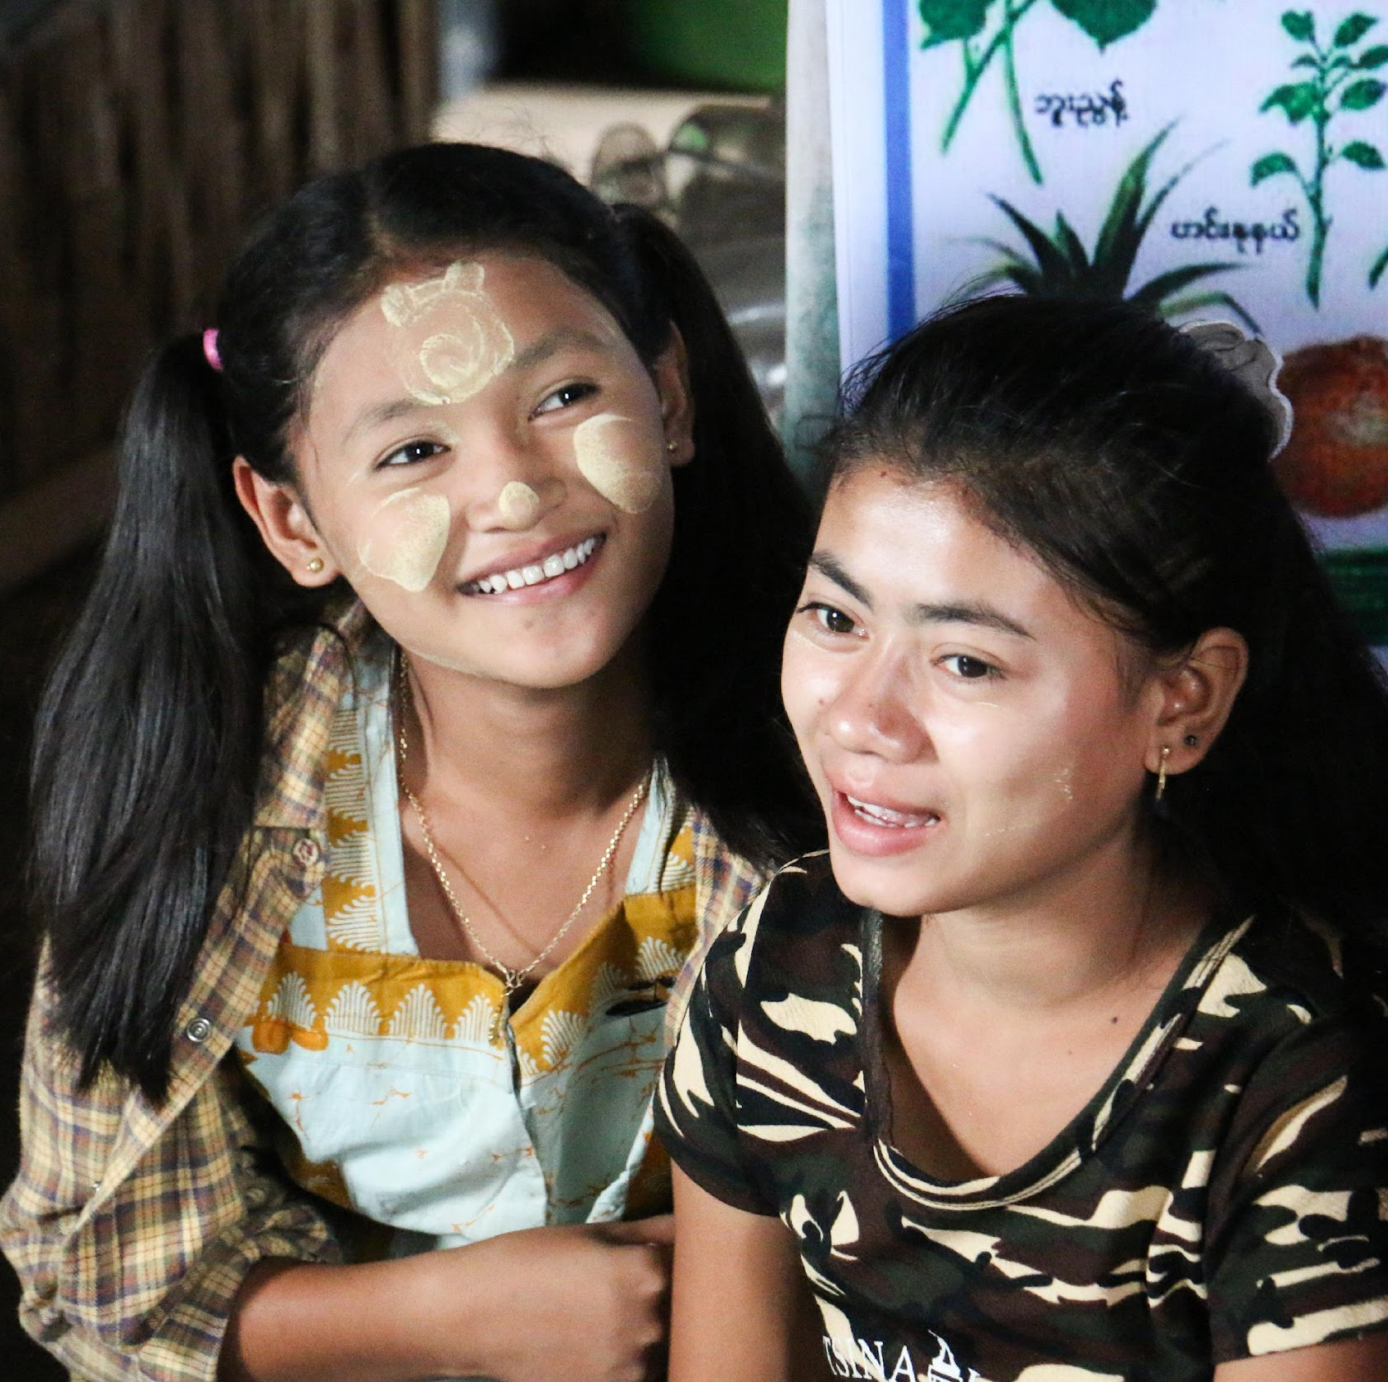
တၢ်ဘျးစဲန့ၢ် ဖိဒံဖိသၣ်တဖၣ်ဆူ ပှၤအဲၣ်အဝဲသ့ၣ်ဒီး ပှၤဂ့ၢ်ဝီတၢ်ဆီၣ်ထွဲ မၤစၢၤတၢ်တဖၣ်
Notes:
Connect children with loved ones and social support – One of the biggest determinants of how a child copes with a stressful event is whether or not the child was separated from or has lost its parents or caregivers. Helping a child reunite with his or her family can be one of the most important for children. If the child is alone, and if s/he cannot be reunited with his or her family members, follow all the necessary protocols to make sure the child is linked to an organization or a person who will take responsibility for the child. Where children show signs of needing further support (e.g. those who continue to be highly distressed, who show continued dramatic changes in personality and behavior, who cannot function daily in their life or who are a danger to themselves or others), ensure they are referred to appropriate services
ကလေးများကို သူတို့ချစ်ခင်သူများနှင့် လူမှုရေးအကူအညီများနှင့် ချိတ်ဆက်ပေးခြင်း - ကလေးတစ်ဦးသည် စိတ်ဖိစီးစေသော ဖြစ်ရပ်တစ်ခုအပေါ် ရင်ဆိုင်လက်ခံပုံကို ဆုံးဖြတ်ပေးသောအချက်များအနက် အရေးပါသော အချက်တစ်ခုမှာ ကလေးသည် သူ၏ မိဘ သို့မဟုတ် စောင့်ရှောက်သူနှင့် ခွဲခွာရခြင်း ရှိမရှိ သို့မဟုတ် ဆုံးရှုံးခဲ့ခြင်း ရှိမရှိ ဖြစ်သည်။ သူ/သူမ၏ မိသားစုနှင့် ပြန်လည်ပေါင်းစည်းနိုင်ရန် ကူညီခြင်းသည် ကလေးအတွက် အရေးအကြီးဆုံး ဖြစ်နိုင်သည်။ ကလေးသည် တစ်ဦးတည်း ဖြစ်နေသောအခါ၊ သူ/သူမ၏ မိသားစုနှင့် ပြန်လည် မဆုံစည်းနိုင်သည့်အခါ ကလေးအတွက် တာဝန်ယူပေးမည့် အဖွဲ့အစည်း သို့မဟုတ် လူပုဂ္ဂိုလ်ထံ ကလေးကို ချိတ်ဆက်ပေးရန်အတွက် လိုအပ်သော လုပ်ထုံးလုပ်နည်း အားလုံးဖြင့် ဆောင်ရွက်ရမည်။ ကလေးသည် နောက်ထပ်အကူအညီများ လိုအပ်သည့်လက္ခဏာ ရှိပါက (ဥပမာ - အလွန် စိတ်ဖိစီးမှု ဆက်လက်၍ ရှိနေခြင်း၊ ကိုယ်ရည်ကိုယ်သွေး၊ အမူအကျင့်များ သိသာစွာ ပြောင်းလဲခြင်း၊ သူတို့၏ နေ့စဉ်ပုံမှန်လုပ်ငန်းများ မလုပ်ဆောင်နိုင်ခြင်း သို့မဟုတ် သူတို့ကိုယ်တိုင် သို့မဟုတ် အခြားသူများအတွက် အန္တရာယ်ဖြစ်စေခြင်း) သင့်လျှော်သော ဝန်ဆောင်မှုများသို့ ညွှန်းပို့ရန် သေချာပါစေ။

Slide 30
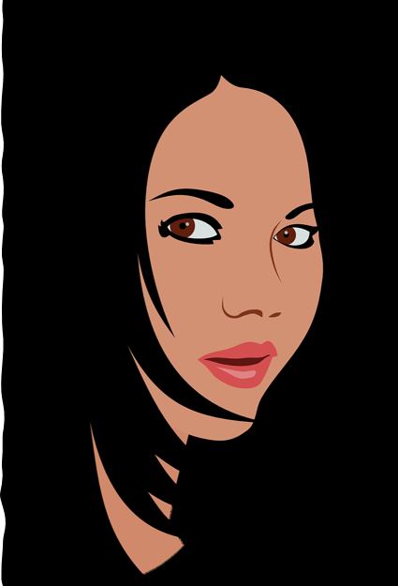
တၢ်ဆှၢခီဆူတၢ်မၤစၢၤလီၤဆီ လၢတၢ်မၤဆူၣ်မၤစိးလၢမုၣ်ခွါတၢ်အိၣ်သးအဂီၢ်
Notes:
ပကကွၢ်သကိး တၢ်ဂ့ၢ်အကါဒိၣ်တနီၤလၢပကြၢးဆိကမိၣ် ဖဲပဆှၢခီအဝဲသ့ၣ်ဆူတၢ်မၤစၢၤလီၤဆီ လၢတၢ်မၤဆူၣ်မၤစိး လၢမုၣ်ခွါတၢ်အိၣ်သးအဂီၢ်န့ၣ်လီၤ.

Slide 31
ပှၤအိၣ်မူလီၤတဲၥ်တ့ၢ်အတၢ်ထံၣ် တၢ်ဟံးန့ၢ်တၢ်မၤစၢၤအဘျုးအဖှိၣ်ဒီးအတၢ်ဂ့ၢ်ကီဘၣ်ယိၥ်
တၢ်ဟံးန့ၢ်တၢ်မၤစၢၤအတၢ်ဂ့ၢ်ကီဘၣ်ယိၥ်
ဒူသဝီကမျၢၢ်တဖၣ် သ့ၣ်ညါဝဲပှၤအိၣ်မူလီၤတဲၥ်အတံၤသကိး, ဟံၣ်ဖိဃီဖိတဖၣ်ဒီး ဒုၣ်ဒွဲၣ်ပၥ်ဒ့ၣ် ပၥ်ကမၣ် အဝဲသ့ၣ်, တၢ်နီဟးထီၣ်လၢဟံၣ်ဃီ/ဒူသဝီအပူၤ, တၢ်ဘၣ်ယိၥ်လၢ တၢ်မၤဆူၣ်မၤစိးဆူညါအိၣ်ထီၣ်သ့
ပှၤမၤဆူၣ်တၢ်တဂၤသ့ၣ်ညါဝဲလၢ ပှၤဂုၤဂၤတဖၣ်သ့ၣ်ညါတၢ်မၤအသးဒီး မၤကီမၤခဲပှၤအိၣ်လီၤတဲၥ် တဂၤ မ့တမ့ၢ် တၢ်မၤဆၢအီၤခီဖျိတၢ်မၤသံအီၤ မၤအသးသ့
ပှၤမၤဆူၣ်တၢ် မ့တမ့ၢ် ဒူသဝီကမျၢၢ်တဖၣ် ထံၣ်ဝဲပှၤဟ့ၣ်တၢ်မၤစၢၤဒ်ပှၤမၤစၢၤပှၤအိၣ်မူတ့ၢ်တဂၤဒီး မၤပျံၤမၤဖုးဒီးတၢ်မၤဆူၣ်မၤစိးတဖၣ်အိၣ်ထီၣ်သ့
ပှၤဟ့ၣ်တၢ်မၤစၢၤတဂၤ မ့ၢ်တဒိးန့ၢ်ဘၣ်တၢ်သိၣ်လိလီၤတံၢ်လီၤဆဲးန့ၣ် တၢ်မၤဆၢဝဲလၢတၢ်တသ့ၣ်ညါတ ကဟုကယၥ်အပူၤ မၤအသးသ့
Notes:
တၢ်နၢ်ပၢၢ်ပှၤအိၣ်မူလီၤတဲၥ်တ့ၢ်အတၢ်ထံၣ်မ့ၢ်တၢ်လၢအကါဒိၣ်ဝဲန့ၣ်လီၤ. ဖဲပဃုဟံးန့ၢ်တၢ်မၤစၢၤန့ၣ် တၢ်ဘျုးတၢ်ဖှိၣ်ဒီး အတၢ်ဂ့ၢ်ကီဘၣ်ယိၥ် အိၣ်ဝဲသ့ခံမံၤလိၥ်န့ၣ်လီၤ.
တၢ်ဂ့ၢ်ကီဘၣ်ယိၥ်တနီၤမ့ၢ်ဝဲ -
- ဒူသဝီကမျၢၢ်တဖၣ် သ့ၣ်ညါဝဲပှၤအိၣ်မူလီၤတဲၥ်အတံၤသကိး, ဟံၣ်ဖိဃီဖိတဖၣ်ဒီး ဒုၣ်ဒွဲၣ်ပၥ်ဒ့ၣ်ပၥ်ကမၣ် အဝဲသ့ၣ်, တၢ်နီဟးထီၣ်လၢဟံၣ်ဃီ/ဒူသဝီအပူၤ, တၢ်ဘၣ်ယိၥ်လၢ တၢ်မၤဆူၣ်မၤစိးဆူညါအိၣ်ထီၣ်သ့
- ပှၤမၤဆူၣ်တၢ်တဂၤသ့ၣ်ညါဝဲလၢ ပှၤဂုၤဂၤတဖၣ်သ့ၣ်ညါတၢ်မၤအသးဒီး မၤကီမၤခဲပှၤအိၣ်လီၤတဲၥ်တဂၤ မ့တမ့ၢ် တၢ်မၤဆၢအီၤခီဖျိတၢ်မၤသံအီၤ မၤအသးသ့
- ပှၤမၤဆူၣ်တၢ် မ့တမ့ၢ် ဒူသဝီကမျၢၢ်တဖၣ် ထံၣ်ဝဲပှၤဟ့ၣ်တၢ်မၤစၢၤဒ်ပှၤမၤစၢၤပှၤအိၣ်မူတ့ၢ်တဂၤဒီး မၤပျံၤမၤဖုးဒီးတၢ်မၤဆူၣ်မၤစိးတဖၣ်အိၣ်ထီၣ်သ့
- ပှၤဟ့ၣ်တၢ်မၤစၢၤတဂၤ မ့ၢ်တဒိးန့ၢ်ဘၣ်တၢ်သိၣ်လိလီၤတံၢ်လီၤဆဲးန့ၣ် တၢ်မၤဆၢဝဲလၢတၢ်တသ့ၣ်ညါတ ကဟုကယၥ်အပူၤ မၤအသးသ့

Slide 32
ပှၤအိၣ်မူလီၤတဲၥ်တ့ၢ်အတၢ်ထံၣ်
တၢ်ဟံးန့ၢ်တၢ်မၤစၢၤအဘျုးအဖှိၣ်တဖၣ်
တၢ်ဒိးန့ၢ်တၢ်မၤစၢၤအတၢ်အိၣ်မူဖဲ အအိၣ်ဒီးတၢ်သူၣ်ကိၢ်သးဂီၤ
ဒိးန့ၢ်ဘၣ်တၢ်ယါဘျါလၢ ပှၤစဲၣ်နီၤလၢအဘံၣ်အဘၢဒီးပၢၤဃၥ်တၢ်ခူသူၣ်အအိၣ် ဘၣ်ဆၢဘၣ်ကတီၤဒီး ဒီတဒၢအသးလၢ HIV ဒီးတၢ်အိၣ်ဒီးဟုးသးလၢတသးလီတဖၣ် သ့ဝဲ
တၢ်မၤန့ၢ်တၢ်မၤစၢၤဆီၣ်ထွဲလၢ အအိၣ်ဒီးအသူးအသ့ၣ်ဒီးတၢ်အိၣ်မုၥ်အိၣ်ခုၣ် ဃုၥ်ဒီး တၢ်လၢအဘံၣ်အဘၢဒီးဆီၣ်ထွဲဝဲသးတၢ်ဘၣ်ထွဲတဖၣ်သ့ဝဲ
တၢ်ဒိးန့ၢ်တၢ်ဆီၣ်ထွဲမၤစၢၤ လၢအတြီဝဲဒၣ်ဒ်သိးတၢ်မၤဆူၣ်မၤစိးတဖၣ်တကဲထီၣ်ဆူညါအဂီၢ်
Notes:
တၢ်ဟံးန့ၢ်တၢ်မၤစၢၤအဘျုးအဖှိၣ်တဖၣ်
- တၢ်ဒိးန့ၢ်တၢ်မၤစၢၤအတၢ်အိၣ်မူဖဲ အအိၣ်ဒီးတၢ်သူၣ်ကိၢ်သးဂီၤ
- ဒိးန့ၢ်ဘၣ်တၢ်ယါဘျါလၢ ပှၤစဲၣ်နီၤလၢအဘံၣ်အဘၢဒီးပၢၤဃၥ်တၢ်ခူသူၣ်အအိၣ် ဘၣ်ဆၢဘၣ်ကတီၤဒီး ဒီတဒၢအသးလၢ HIV ဒီးတၢ်အိၣ်ဒီးဟုးသးလၢတသးလီတဖၣ် သ့ဝဲ
- တၢ်မၤန့ၢ်တၢ်မၤစၢၤဆီၣ်ထွဲလၢ အအိၣ်ဒီးအသူးအသ့ၣ်ဒီးတၢ်အိၣ်မုၥ်အိၣ်ခုၣ် ဃုၥ်ဒီး တၢ်လၢအဘံၣ်အဘၢဒီးဆီၣ်ထွဲဝဲသးတၢ်ဘၣ်ထွဲတဖၣ်သ့ဝဲ
- တၢ်ဒိးန့ၢ်တၢ်ဆီၣ်ထွဲမၤစၢၤ လၢအတြီဝဲဒၣ်ဒ်သိးတၢ်မၤဆူၣ်မၤစိးတဖၣ်တကဲထီၣ်ဆူညါအဂီၢ်

Slide 33
ဖဲတၢ်ဆီၣ်ထွဲ မၤစၢၤပှၤအိၣ် လီၤတဲၥ်တ့ၢ် လၢ (GBV)
တၢ်ကတဲၤကတီၤ - ကျဲးစၢးဒ်သိးနကသ့ၣ်ညါတၢ်မၤစၢၤလၢနဒိးန့ၢ်သ့ လၢနလီၢ်ကဝီၤအပူၤန့ၣ်တက့ၢ်.
တၢ်အံးထွဲကွၢ်ထွဲ - ပှၤတဂၤဂၤမ့ၢ်တဲပၥ်ဖျါအတၢ်လဲၤခီဖျိလၢ တၢ်မၤဆူၣ်မၤစိးမုၣ်ခွါတၢ်အိၣ်သးန့ၣ်
- ဒုးသ့ၣ်ညါလီၤနသးတက့ၢ်.
- ပၥ်သူၣ်ပၥ်သးဒီးမၤဘၣ်လိၣ်ဘၣ်စး တၢ်လိၣ်ဘၣ်အခီၣ်တဃၥ် လၢအလိၣ်ဘၣ်ဂ့ၢ်ဂီၢ်အူတဖၣ်တက့ၢ်.
- ပၥ်သူၣ်ပၥ်သးကျိၤကျဲအကလုၥ်ကလုၥ်ဘၣ်ထွဲဒီးတၢ်ဃုထံၣ်ဒိးန့ၢ် တၢ်မၤစၢၤတဖၣ်တက့ၢ်.
- သ့ၣ်ညါနီၤဖး တၢ်လၢနပၢဆှၢဖံးမၤသ့ဒီးတၢ်လၢနမၤတသ့တဖၣ် တက့ၢ်.
Notes:
တၢ်ကတဲၤကတီၤ - ကျဲးစၢးဒ်သိးနကသ့ၣ်ညါတၢ်မၤစၢၤလၢနဒိးန့ၢ်သ့လၢနလီၢ်ကဝီၤအပူၤန့ၣ်တက့ၢ်.
တၢ်အံးထွဲကွၢ်ထွဲ - ပှၤတဂၤဂၤမ့ၢ်တဲပၥ်ဖျါအတၢ်လဲၤခီဖျိလၢ တၢ်မၤဆူၣ်မၤစိးမုၣ်ခွါတၢ်အိၣ်သးန့ၣ်
ဒုးသ့ၣ်ညါလီၤနသးတက့ၢ်.
ပၥ်သူၣ်ပၥ်သးဒီးမၤဘၣ်လိၣ်ဘၣ်စး တၢ်လိၣ်ဘၣ်အခီၣ်တဃၥ် လၢအလိၣ်ဘၣ်ဂ့ၢ်ဂီၢ်အူတဖၣ်တက့ၢ်.
ပၥ်သူၣ်ပၥ်သးကျိၤကျဲအကလုၥ်ကလုၥ်ဘၣ်ထွဲဒီးတၢ်ဃုထံၣ်ဒိးန့ၢ်တၢ်မၤစၢၤတဖၣ်တက့ၢ်.
သ့ၣ်ညါနီၤဖး တၢ်လၢနပၢဆှၢဖံးမၤသ့ဒီးတၢ်လၢနမၤတသ့တဖၣ်တက့ၢ်.

Slide 34
ဖဲတၢ်ဆီၣ်ထွဲ မၤစၢၤပှၤအိၣ် လီၤတဲၥ်တ့ၢ် လၢ (GBV)
ဒိကနၣ်တက့ၢ် - ပှၤအိၣ်လီၤတဲၥ်တဂၤမ့ၢ်ဒိးန့ၢ်တၢ်လိၣ်ဘၣ်အခီၣ်တဃၥ်ဒီး အဝဲမ့ၢ်တအိၣ်လၢတၢ်ဘၣ်ယိၥ် အလီၢ်လၢကတုၤလၢတၢ်ကီတၢ်ခဲခဲအံၤန့ၣ် ဒိကနၣ်အီၤတက့ၢ်.
- ပှၤအိၣ်လီၤတဲၥ်တဂၤန့ၣ် ဘၣ်သ့ၣ်သ့ၣ်ကအိၣ်ဒီးတၢ်သူၣ်ကိၢ်သးဂီၤဒီး တၢ်သးတံၥ်တၥ်သ့ၣ်တဖၣ်န့ၣ်လီၤ. ဘၣ်ဆၣ်ပှၤမၤစၢၤတၢ်တဂၤန့ၣ် တသ့ဖဲအသ့ ကဘၣ်အိၣ်ဒီးတၢ်ပၥ်သးဂၢၢ်ဂၢၢ်ကျၢၤကျၢၤလီၤ.
- ဟ့ၣ်တၢ်ပျဲလၢပှၤတခီပၤတဂၤကနီၤဟ့ၣ် အတၢ်ဂ့ၢ်တၢ်ကျိၤတဖၣ် ဒ်အသးအိၣ်ဝဲအသိး အါမ့ၢ်ဂ့ၤ, စှၤမ့ၢ်ဂ့ၤ န့ၣ်တက့ၢ်.
- နမူနဒါ တမ့ၢ်တၢ်ဟ့ၣ်ဂံၢ်ဟ့ၣ်ဘါအဝဲသ့ၣ်, တၢ်လဲၤဆှၢအဝဲသ့ၣ်ဆူတၢ်မၤစၢၤအအိၣ် မ့တမ့ၢ် တၢ်သံကွၢ် သံဒိးတၢ်ကဲထီၣ်အသးလီၤတံၢ်လီၤဆဲး တဖၣ်န့ၣ်ဘၣ်. လၢနကသံကွၢ်သံဒိးတၢ်မၤအသးလီၤတံၢ်လီၤဆဲး အလီၢ်န့ၣ် နကဟ့ၣ်အဝဲသ့ၣ်တၢ်ကစီၣ်အဂ့ၢ်အကျိၤတဖၣ်လၢနသ့ၣ်ညါလၢတၢ်ဒိးန့ၢ်အီၤသ့တဖၣ်န့ၣ်လီၤ.
ဘျးစဲတက့ၢ် - လၢတၢ်မၤစၢၤပှၤအိၣ်လီၤတဲၥ်ဒ်သိးကဃုထၢတၢ်အပတီၢ်လၢ ကမၤဝဲဆူညါတဖၣ်အဂီၢ်န့ၣ်
- ဖဲအလဲၤဝဲလၢတၢ်မၤစၢၤအဂီၢ်န့ၣ် မ့ၢ်အအိၣ်ဒီးပှၤလၢအနၥ်န့ၢ်ဝဲတဂၤဂၤဧါန့ၣ် သံကွၢ်အီၤတက့ၢ်
Notes:
ဒိကနၣ်တက့ၢ် - ပှၤအိၣ်လီၤတဲၥ်တဂၤမ့ၢ်ဒိးန့ၢ်တၢ်လိၣ်ဘၣ်အခီၣ်တဃၥ်ဒီး အဝဲမ့ၢ်တအိၣ်လၢတၢ်ဘၣ်ယိၥ် အလီၢ်လၢကတုၤလၢတၢ်ကီတၢ်ခဲခဲအံၤန့ၣ် ဒိကနၣ်အီၤတက့ၢ်.
ပှၤအိၣ်လီၤတဲၥ်တဂၤန့ၣ် ဘၣ်သ့ၣ်သ့ၣ်ကအိၣ်ဒီးတၢ်သူၣ်ကိၢ်သးဂီၤဒီး တၢ်သးတံၥ်တၥ်သ့ၣ်တဖၣ်န့ၣ်လီၤ. ဘၣ်ဆၣ်ပှၤမၤစၢၤတၢ်တဂၤန့ၣ် တသ့ဖဲအသ့ ကဘၣ်အိၣ်ဒီးတၢ်ပၥ်သးဂၢၢ်ဂၢၢ်ကျၢၤကျၢၤလီၤ.
ဟ့ၣ်တၢ်ပျဲလၢပှၤတခီပၤတဂၤကနီၤဟ့ၣ် အတၢ်ဂ့ၢ်တၢ်ကျိၤတဖၣ် ဒ်အသးအိၣ်ဝဲအသိး အါမ့ၢ်ဂ့ၤ, စှၤမ့ၢ်ဂ့ၤ န့ၣ်တက့ၢ်.
နမူနဒါ တမ့ၢ်တၢ်ဟ့ၣ်ဂံၢ်ဟ့ၣ်ဘါအဝဲသ့ၣ်, တၢ်လဲၤဆှၢအဝဲသ့ၣ်ဆူတၢ်မၤစၢၤအအိၣ် မ့တမ့ၢ် တၢ်သံကွၢ် သံဒိးတၢ်ကဲထီၣ်အသးလီၤတံၢ်လီၤဆဲး တဖၣ်န့ၣ်ဘၣ်. လၢနကသံကွၢ်သံဒိးတၢ်မၤအသးလီၤတံၢ်လီၤဆဲး အလီၢ်န့ၣ် နကဟ့ၣ်အဝဲသ့ၣ်တၢ်ကစီၣ်အဂ့ၢ်အကျိၤတဖၣ်လၢနသ့ၣ်ညါလၢတၢ်ဒိးန့ၢ်အီၤသ့တဖၣ်န့ၣ်လီၤ.
ဘျးစဲတက့ၢ် - လၢတၢ်မၤစၢၤပှၤအိၣ်လီၤတဲၥ်ဒ်သိးကဃုထၢတၢ်အပတီၢ်လၢကမၤဝဲဆူညါတဖၣ်အဂီၢ်န့ၣ်
ဖဲအလဲၤဝဲလၢတၢ်မၤစၢၤအဂီၢ်န့ၣ် မ့ၢ်အအိၣ်ဒီးပှၤလၢအနၥ်န့ၢ်ဝဲတဂၤဂၤဧါန့ၣ် သံကွၢ်အီၤတက့ၢ်

Slide 35
တၢ်လၢနကြၢးမၤထွဲ မ့တမ့ၢ် ဟးဆှဲးတနီၤ ဖဲနမၤစၢၤပှၤအိၣ်မူတ့ၢ်လၢအတူၢ်ဘၣ်တၢ်မၤဆူၣ်မၤစိးဘၣ်ထွဲဒီး မုၣ်ခွါတၢ်အိၣ်သးန့ၣ်
Notes:
ဖဲနဆီၣ်ထွဲမၤစၢၤပှၤဂၤတဖၣ်န့ၣ် ဒ်သိးကအိၣ်ဒီးတၢ်ဆဲးကျိးလၢအဂ့ၤအဂီၢ် တၢ်လၢနကြၢးမၤထွဲ မ့တမ့ၢ် ဟးဆှဲးတနီၤ ဘၣ်တၢ်ပၥ်ဖျါအီၤန့ၣ်လီၤ.

Slide 36
ကွၢ်တက့ၢ် (တၢ်လၢနကြၢးမၤထွဲ)
ပျဲပှၤလၢအအိၣ်မူလီၤတဲၥ်တ့ၢ်တဂၤကသုးဘူးဆဲးကျိးအသးဒီးနၤအဂီၢ်န့ၣ်တက့ၢ်. ဒိကနၣ်အဝဲသ့ၣ်အတၢ် လိၣ်ဘၣ်တဖၣ်တက့ၢ်.
အဆိကတၢၢ်သံကွၢ်အဝဲသ့ၣ် မ့ၢ်အဝဲသ့ၣ်လိၣ်ဘၣ်ဂ့ၢ်ဂီၢ်အူတၢ်မၤစၢၤအခီၣ်တဃၥ် တမံၤမံၤ အိၣ်/တအိၣ်န့ၣ် တက့ၢ်. ပှၤအိၣ်လီၤတဲၥ်တ့ၢ်တနီၤန့ၣ် ကလိၣ်ဘၣ်ဝဲ တၢ်ကူစါယါဘျါ မ့တမ့ၢ် တၢ်ကူတၢ်သိး ခဲအံၤန့ၣ်လီၤ.
သံကွၢ်ပှၤအိၣ်လီၤတဲၥ်တ့ၢ်တဂၤလၢ မ့ၢ်အဝဲကတိၤတၢ်ဒီးနၤလၢ တၢ်လီၢ်အံၤ သ့/တသ့န့ၣ်တက့ၢ်. ပှၤမ့ၢ်ဟဲ ပိၥ်အခံတဂၤဂၤန့ၣ် တဘၣ်ထံၣ်လၢ အဝဲအိၣ်ဒီးတၢ်ဘံၣ်တၢ်ဘၢလၢကကတိၤသကိးအတၢ်ကွၢ်ဆၢၣ်မဲၥ် တဖၣ်လၢအမဲၥ်ညါန့ၣ်တဂ့ၤ.
ဟ့ၣ်အီၤတၢ်လိၣ်ဘၣ်တနီၤ အဒိဒ်- ထံအီ, လီၢ်ဆ့ၣ်နီၤလီၤဆီ, တ့းရှူစးခိတဖၣ်န့ၣ်တက့ၢ်.
သံကွၢ်သံဒိးအီၤလၢ အဝဲမ့ၢ်သးလီဝဲန့ၣ် အဝဲဃုထၢဝဲ ပှၤလၢအကဟ့ၣ်အီၤတၢ်သးမုၥ်တဂၤဂၤ ကကျိၣ်ထံန့ၢ်အီၤတၢ်ကတိၤ မ့တမ့ၢ် ကဆီၣ်ထွဲမၤစၢၤအီၤအဂီၢ်သ့ဝဲအဂ့ၢ်ဒီး မၤစၢၤအီၤဖဲနသ့အသိးတက့ၢ်.
Notes:
ပျဲပှၤလၢအအိၣ်မူလီၤတဲၥ်တ့ၢ်တဂၤကသုးဘူးဆဲးကျိးအသးဒီးနၤအဂီၢ်န့ၣ်တက့ၢ်. ဒိကနၣ်အဝဲသ့ၣ်အတၢ် လိၣ်ဘၣ်တဖၣ်တက့ၢ်.
အဆိကတၢၢ်သံကွၢ်အဝဲသ့ၣ် မ့ၢ်အဝဲသ့ၣ်လိၣ်ဘၣ်ဂ့ၢ်ဂီၢ်အူတၢ်မၤစၢၤအခီၣ်တဃၥ်တမံၤမံၤ အိၣ်/တအိၣ်န့ၣ် တက့ၢ်. ပှၤအိၣ်လီၤတဲၥ်တ့ၢ်တနီၤန့ၣ် ကလိၣ်ဘၣ်ဝဲ တၢ်ကူစါယါဘျါ မ့တမ့ၢ် တၢ်ကူတၢ်သိး ခဲအံၤန့ၣ်လီၤ.
သံကွၢ်ပှၤအိၣ်လီၤတဲၥ်တ့ၢ်တဂၤလၢ မ့ၢ်အဝဲကတိၤတၢ်ဒီးနၤလၢ တၢ်လီၢ်အံၤ သ့/တသ့န့ၣ်တက့ၢ်. ပှၤမ့ၢ်ဟဲ ပိၥ်အခံတဂၤဂၤန့ၣ် တဘၣ်ထံၣ်လၢ အဝဲအိၣ်ဒီးတၢ်ဘံၣ်တၢ်ဘၢလၢကကတိၤသကိးအတၢ်ကွၢ်ဆၢၣ်မဲၥ် တဖၣ်လၢအမဲၥ်ညါန့ၣ်တဂ့ၤ.
ဟ့ၣ်အီၤတၢ်လိၣ်ဘၣ်တနီၤ အဒိဒ်- ထံအီ, လီၢ်ဆ့ၣ်နီၤလီၤဆီ, တ့းရှူစးခိတဖၣ်န့ၣ်တက့ၢ်.
သံကွၢ်သံဒိးအီၤလၢ အဝဲမ့ၢ်သးလီဝဲန့ၣ် အဝဲဃုထၢဝဲ ပှၤလၢအကဟ့ၣ်အီၤတၢ်သးမုၥ်တဂၤဂၤ ကကျိၣ်ထံန့ၢ်အီၤတၢ်ကတိၤ မ့တမ့ၢ် ကဆီၣ်ထွဲမၤစၢၤအီၤအဂီၢ်သ့ဝဲအဂ့ၢ်ဒီး မၤစၢၤအီၤဖဲနသ့အသိးတက့ၢ်.

Slide 37
ကွၢ်တက့ၢ် (တၢ်လၢနကြၢးဟးဆှဲး)
တဘၣ်ကွၢ်ကပၥ် ပှၤလၢအသုးဘူးအသးဒီးတဲဘၣ်နၤ လၢအလဲၤခီဖျိဘၣ်တၢ်အၢတၢ်သီ, တၢ်လၢတမုၥ်တလၤတဖၣ်, တၢ်ကမၣ် မ့တမ့ၢ် တၢ်မၤဆူၣ်မၤစိးတဖၣ်န့ၣ်တဂ့ၤ.
တဘၣ်နုၥ်လီၤဟ့ၣ်ကူၣ်ဟ့ၣ်ဖးမၤဆူၣ်မၤစိးဒီး မၤစၢၤတၢ်လၢနသးဒၣ်ဝဲတဂ့ၤ.
တဘၣ်ပၥ်မၤနသးအါတလၢတဂ့ၤ. အိၣ်ဒီးတၢ်ပၥ်သူၣ်ပၥ်သးအဂၢၢ်အကျၢၤန့ၣ်တက့ၢ်.
တဘၣ်မၤဆူၣ်ပှၤအိၣ်လီၤတဲၥ်တဂၤလၢ ကဟ့ၣ်နၤတၢ်ကစီၣ်တၢ်ဂ့ၢ်တၢ်ကျိၤအါန့ၢ် တၢ်လၢအဝဲအဲၣ်ဒိးဟ့ၣ် ဝဲန့ၣ်တဂ့ၤ. နမူနဒါလၢ နကဘၣ်ဒိကနၣ်အီၤဒီးဟ့ၣ်အီၤတၢ်ကစီၣ်ဘၣ်ထွဲဒီးတၢ်မၤစၢၤလၢ ဒိးန့ၢ်ဝဲကသ့ တဖၣ်န့ၣ် တဘၣ်ထွဲလိၥ်သးဒီး တၢ်မၤအသးလီၤတံၢ်လီၤဆဲး, ဒီးပှၤမၤဆူၣ်တၢ်အဂ့ၢ်အကျိၤတဖၣ်န့ၣ်ဘၣ်.
မ့ၢ်ပှၤတခီပၤတဂၤတူၢ်ဘၣ် GBV ဧါ. မ့ၢ်တၢ်မၤဆူၣ်အီၤအိၣ်ဧါ. ပှၤတီၢ်အီၤဧါ. တဖၣ်န့ၣ် တဘၣ်သံကွၢ်အီၤတဂ့ၤ.
Notes:
တဘၣ်ကွၢ်ကပၥ် ပှၤလၢအသုးဘူးအသးဒီးတဲဘၣ်နၤ လၢအလဲၤခီဖျိဘၣ်တၢ်အၢတၢ်သီ, တၢ်လၢတမုၥ်တလၤတဖၣ်, တၢ်ကမၣ် မ့တမ့ၢ် တၢ်မၤဆူၣ်မၤစိးတဖၣ်န့ၣ်တဂ့ၤ.
တဘၣ်နုၥ်လီၤဟ့ၣ်ကူၣ်ဟ့ၣ်ဖးမၤဆူၣ်မၤစိးဒီး မၤစၢၤတၢ်လၢနသးဒၣ်ဝဲတဂ့ၤ.
တဘၣ်ပၥ်မၤနသးအါတလၢတဂ့ၤ. အိၣ်ဒီးတၢ်ပၥ်သူၣ်ပၥ်သးအဂၢၢ်အကျၢၤန့ၣ်တက့ၢ်.
တဘၣ်မၤဆူၣ်ပှၤအိၣ်လီၤတဲၥ်တဂၤလၢ ကဟ့ၣ်နၤတၢ်ကစီၣ်တၢ်ဂ့ၢ်တၢ်ကျိၤအါန့ၢ် တၢ်လၢအဝဲအဲၣ်ဒိးဟ့ၣ် ဝဲန့ၣ်တဂ့ၤ. နမူနဒါလၢ နကဘၣ်ဒိကနၣ်အီၤဒီးဟ့ၣ်အီၤတၢ်ကစီၣ်တဘၣ်ထွဲဒီးတၢ်မၤစၢၤလၢ ဒိးန့ၢ်ဝဲကသ့ တဖၣ်န့ၣ် တဘၣ်ထွဲလိၥ်သးဒီး တၢ်မၤအသးလီၤတံၢ်လီၤဆဲး, ဒီးပှၤမၤဆူၣ်တၢ်အဂ့ၢ်အကျိၤတဖၣ်န့ၣ်ဘၣ်.
မ့ၢ်ပှၤတခီပၤတဂၤတူၢ်ဘၣ် GBV ဧါ. မ့ၢ်တၢ်မၤဆူၣ်အီၤအိၣ်ဧါ. ပှၤတီၢ်အီၤဧါ. တဖၣ်န့ၣ် တဘၣ်သံကွၢ်အီၤ တဂ့ၤ.

Slide 38
တၢ်ကတိၤအဒိလၢနကဘၣ်စံးကတိၤတဖၣ်
"အခဲအံၤ ယဆိကမိၣ်နအိၣ်ဒီးတၢ်တူၢ်ဘၣ်တၢ်အါမံၤန့ၣ်လီၤ. မ့ၢ်နအဲၣ်ဒိးလဲၤဆူတၢ်ဆါဒၢးဧါ."
မ့ၢ်တၢ်လီၢ်အံၤ ဂ့ၤလၢနဂီၢ်ကစီဒီဧါ. မ့ၢ်တၢ်လီၢ်လၢကဂ့ၤဒိၣ်လၢနဂီၢ်အဂၤကအိၣ်တတီၤတီၤဧါ.
"နကကတိၤတၢ်လၢတၢ်လီၢ်အံၤအဂီၢ် ဘၣ်လိၥ်ဘၣ်စးကစီဒီဧါ."
နကအီထံတခွးဧါ. နဆ့ၣ်နီၤမုၥ်မုၥ်ခုၣ်ခုၣ်သ့ဝဲဒၣ်လီၤ."
Notes:
တၢ်ကတိၤအဒိလၢနကဘၣ်စံးကတိၤတဖၣ်
- "အခဲအံၤ ယဆိကမိၣ်နအိၣ်ဒီးတၢ်တူၢ်ဘၣ်တၢ်အါမံၤန့ၣ်လီၤ. မ့ၢ်နအဲၣ်ဒိးလဲၤဆူတၢ်ဆါဒၢးဧါ."
- မ့ၢ်တၢ်လီၢ်အံၤ ဂ့ၤလၢနဂီၢ်ကစီဒီဧါ. မ့ၢ်တၢ်လီၢ်လၢကဂ့ၤဒိၣ်လၢနဂီၢ်အဂၤကအိၣ်တတီၤတီၤဧါ.
- "နကကတိၤတၢ်လၢတၢ်လီၢ်အံၤအဂီၢ် ဘၣ်လိၥ်ဘၣ်စးကစီဒီဧါ."
- နကအီထံတခွးဧါ. နဆ့ၣ်နီၤမုၥ်မုၥ်ခုၣ်ခုၣ်သ့ဝဲဒၣ်လီၤ."

Slide 39
ဒိကနၣ်တက့ၢ် (တၢ်လၢနကြၢးမၤထွဲ)
တၢ်ဂ့ၢ်တၢ်ကျိၤလၢပှၤတဂၤစံးဘၣ်နၤတဖၣ်န့ၣ် ပၥ်ဘံၣ်ပၥ်ဘၢအီၤတက့ၢ်. နမ့ၢ်လိၣ်ဘၣ်တၢ်ဟ့ၣ်ကူၣ် ဒီးတၢ်နဲၣ်ကျဲတဖၣ်လၢပှၤစဲၣ်နီၤလီၤဆီ/နပှၤမၤသကိးတၢ် ဒ်သိးနကဆီၣ်ထွဲပှၤအိၣ်လီၤတဲၥ်တ့ၢ်တဂၤ အဂ့ၤကတၢၢ်အဃိန့ၣ် ဃ့ဆိအတၢ်ဘၣ်သးန့ၣ်တက့ၢ်.
တဘၣ်ပၥ်ဖျါပှၤအိၣ်လီၤတဲၥ်တ့ၢ်တဂၤအနီၢ်ကစၢ်အဂ့ၢ်အကျိၤတဖၣ်တဂ့ၤ.
လၢသုတၢ်အိၣ်သးတဖၣ်အဖီခိၣ် တၢ်လိၣ်မ့ၢ်အိၣ်အဃိန့ၣ် ပၢဆှၢသုးကျဲၤ တၢ်မုၢ်လၢ်ပၥ်အဆၢ လၢနကပၢၤဃၥ်တၢ်ခူသူၣ်အဂီၢ်တဖၣ်တက့ၢ်.
ပၢဆှၢသုးကျဲၤအဝဲအတၢ်မုၢ်လၢ်လၢ နမူနဒါအဖီခိၣ်တက့ၢ်. ဒိကနၣ်တၢ်အါန့ၢ် နကတိၤတၢ်န့ၣ်တက့ၢ်.
ကတိၤတၢ်ကတိၤလၢအဟ့ၣ်ဂံၢ်ဟ့ၣ်ဘါဒီးဆီၣ်ထွဲအီၤတက့ၢ်. တၢ်ကဲထီၣ်တ့ၢ်အသးတဖၣ်တမ့ၢ်အဝဲသ့ၣ် အတၢ်ကမၣ်ဘၣ်န့ၣ် တဲအီၤတက့ၢ်.
Notes:
တၢ်လၢနကြၢးမၤထွဲ
တၢ်ဂ့ၢ်တၢ်ကျိၤလၢပှၤတဂၤစံးဘၣ်နၤတဖၣ်န့ၣ် ပၥ်ဘံၣ်ပၥ်ဘၢအီၤတက့ၢ်. နမ့ၢ်လိၣ်ဘၣ်တၢ်ဟ့ၣ်ကူၣ် ဒီးတၢ်နဲၣ်ကျဲတဖၣ်လၢပှၤစဲၣ်နီၤလီၤဆီ/နပှၤမၤသကိးတၢ် ဒ်သိးနကဆီၣ်ထွဲပှၤအိၣ်လီၤတဲၥ်တ့ၢ်တဂၤ အဂ့ၤကတၢၢ်အဃိန့ၣ် ဃ့ဆိအတၢ်ဘၣ်သးန့ၣ်တက့ၢ်.
တဘၣ်ပၥ်ဖျါပှၤအိၣ်လီၤတဲၥ်တ့ၢ်တဂၤအနီၢ်ကစၢ်အဂ့ၢ်အကျိၤတဖၣ်တဂ့ၤ.
လၢသုတၢ်အိၣ်သးတဖၣ်အဖီခိၣ် တၢ်လိၣ်မ့ၢ်အိၣ်အဃိန့ၣ် ပၢဆှၢသုးကျဲၤ တၢ်မုၢ်လၢ်ပၥ်အဆၢ လၢနကပၢၤဃၥ်တၢ်ခူသူၣ်အဂီၢ်တဖၣ်တက့ၢ်.
ပၢဆှၢသုးကျဲၤအဝဲအတၢ်မုၢ်လၢ်လၢ နမူနဒါအဖီခိၣ်တက့ၢ်. ဒိကနၣ်တၢ်အါန့ၢ် နကတိၤတၢ်န့ၣ်တက့ၢ်.
ကတိၤတၢ်ကတိၤလၢအဟ့ၣ်ဂံၢ်ဟ့ၣ်ဘါဒီးဆီၣ်ထွဲအီၤတက့ၢ်. တၢ်ကဲထီၣ်တ့ၢ်အသးတဖၣ်တမ့ၢ်အဝဲသ့ၣ် အတၢ်ကမၣ်ဘၣ်န့ၣ် တဲအီၤတက့ၢ်.

Slide 40
ဒိကနၣ်တက့ၢ် (တၢ်လၢနကြၢးဟးဆှဲးတဖၣ်)
တဘၣ်မၤ တၢ်ကွဲးနီၣ်ကွဲးဃါ, တၢ်ဒိတၢ်ဂီၤ, တၢ်ဟံးန့ၢ်အကလုၢ် လၢနလီတဲစိ မ့တမ့ၢ် တၢ်ပိးတၢ်လီအဂၤ, တၢ်ဟ့ၣ်တၢ်ကစီၣ်ဆူ မံၣ်ဒံၣ်ယၣ်ဒီးတၢ်လီၢ်အဂၤတဖၣ် န့ၣ်တဂ့ၤ.
တၢ်မၤအသးတဖၣ်န့ၣ်သံကွၢ်တဂ့ၤ. လၢအလီၢ်န့ၣ် ဒိကနၣ်ဒီးနမၤစၢၤအီၤကသ့ဒ်လဲၣ်န့ၣ် သံကွၢ်အီၤတက့ၢ်.
တဘၣ်ထိၣ်သတြီၤပှၤတခီပၤအတၢ်လဲၤခီဖျိဒီး ပှၤအဂၤတဖၣ်အတၢ်လဲၤခီဖျိတဂ့ၤ. တဘၣ်စံးလၢ တၢ်အိၣ်သးတဖၣ်န့ၣ် "တမ့ၢ်တၢ်ဒိၣ်ဒိၣ်မုၥ်မုၥ်" မ့တမ့ၢ် "တမ့ၢ်တကါဒိၣ်ဝဲ" န့ၣ်တဂ့ၤ. တၢ်အကါဒိၣ်မ့ၢ်ဝဲ ပှၤအိၣ်လီၤတဲၥ်တဂၤအတၢ်ပလၢၢ်ဘၣ်အတၢ်ကွၢ်ဆၢၣ်မဲၥ်ဒ်လဲၣ် န့ၣ်လီၤ.
ပှၤတခီပၤအတၢ်ကတိၤတဖၣ်န့ၣ် သးဒ့ဒီတဂ့ၤ. ထီဒါကတိၤဆၢတဂ့ၤ. နမူနဒါန့ၣ် နကဘၣ်ဒိကနၣ်အီၤလၢ တၢ်တပၥ်ဒ့ၣ်ပၥ်ကမၣ်အီၤ ဒီးနကဘၣ်တဲသ့ၣ်ညါအီၤ တၢ်မၤစၢၤလၢအဝဲဒိးန့ၢ်ဝဲသ့တဖၣ်အဂ့ၢ်လီၤန့ၣ် သ့ၣ်နီၣ်ထီဘိတက့ၢ်.
Notes:
တၢ်လၢနကြၢးဟးဆှဲးတဖၣ်
- တဘၣ်မၤ တၢ်ကွဲးနီၣ်ကွဲးဃါ, တၢ်ဒိတၢ်ဂီၤ, တၢ်ဟံးန့ၢ်အကလုၢ် လၢနလီတဲစိ မ့တမ့ၢ် တၢ်ပိးတၢ်လီအဂၤ, တၢ်ဟ့ၣ်တၢ်ကစီၣ်ဆူ မံၣ်ဒံၣ်ယၣ်ဒီးတၢ်လီၢ်အဂၤတဖၣ် န့ၣ်တဂ့ၤ.
- တၢ်မၤအသးတဖၣ်န့ၣ်သံကွၢ်တဂ့ၤ. လၢအလီၢ်န့ၣ် ဒိကနၣ်ဒီးနမၤစၢၤအီၤကသ့ဒ်လဲၣ်န့ၣ် သံကွၢ်အီၤတက့ၢ်.
- တဘၣ်ထိၣ်သတြီၤပှၤတခီပၤအတၢ်လဲၤခီဖျိဒီး ပှၤအဂၤတဖၣ်အတၢ်လဲၤခီဖျိတဂ့ၤ. တဘၣ်စံးလၢ တၢ်အိၣ်သးတဖၣ်န့ၣ် "တမ့ၢ်တၢ်ဒိၣ်ဒိၣ်မုၥ်မုၥ်" မ့တမ့ၢ် "တမ့ၢ်တကါဒိၣ်ဝဲ" န့ၣ်တဂ့ၤ. တၢ်အကါဒိၣ်မ့ၢ်ဝဲ ပှၤအိၣ်လီၤတဲၥ်တဂၤအတၢ်ပလၢၢ်ဘၣ်အတၢ်ကွၢ်ဆၢၣ်မဲၥ်ဒ်လဲၣ် န့ၣ်လီၤ.
- ပှၤတခီပၤအတၢ်ကတိၤတဖၣ်န့ၣ် သးဒ့ဒီတဂ့ၤ. ထီဒါကတိၤဆၢတဂ့ၤ. နမူနဒါန့ၣ် နကဘၣ်ဒိကနၣ်အီၤလၢ တၢ်တပၥ်ဒ့ၣ်ပၥ်ကမၣ်အီၤ ဒီးနကဘၣ်တဲသ့ၣ်ညါအီၤ တၢ်မၤစၢၤလၢအဝဲဒိးန့ၢ်ဝဲသ့တဖၣ်အဂ့ၢ်လီၤန့ၣ် သ့ၣ်နီၣ်ထီဘိတက့ၢ်.

Slide 41
တၢ်ကတိၤဒိလၢနကဘၣ်စံးကတိၤတဖၣ်
"ယမၤစၢၤနၤကသ့ဒ်လဲၣ်"
"တၢ်လၢပစံးကတိၤတ့ၢ်သ့ၣ်တဖၣ်န့ၣ် ကအိၣ်ဒၣ်ထဲလၢပဝဲခံဂၤအဘၢၣ်စၢၤလီၤ. နမ့ၢ်တဟ့ၣ်တၢ်ပျဲန့ၣ် ယတတဲဆူတၢ်ချၢနီတမံၤန့ၣ်ဘၣ်."
"ယကဆီၣ်ထွဲမၤစၢၤနၤ ဖဲယသ့န့ၣ်လီၤ. ဘၣ်ဆၣ်ယတမ့ၢ်ပှၤဟ့ၣ်ကူၣ်တၢ်ကူၣ်လိၥ်တၢ်တဂၤဘၣ်. တၢ်မၤစၢၤလၢနမၤန့ၢ်ဝဲကသ့တဖၣ်န့ၣ် ယတဲဘၣ်သ့ၣ်ညါနၤတၢ်ဂ့ၢ်တၢ်ကျိၤသ့ဝဲဒၣ်လီၤ."
"နတဲဘၣ်ယၤ ဖဲနသးအိၣ်တဲဝဲသ့လီၤ. ဒ်သိးယကတဲဘၣ်နၤတၢ်မၤစၢၤလၢနမၤန့ၢ်ဝဲကသ့အဂီၢ် တလိၣ်နတဲဖျါယၤနတၢ်လဲၤခီဖျိတဖၣ်ဘၣ်."
Notes:
တၢ်ကတိၤဒိလၢနကဘၣ်စံးကတိၤတဖၣ်
- "ယမၤစၢၤနၤကသ့ဒ်လဲၣ်"
- "တၢ်လၢပစံးကတိၤတ့ၢ်သ့ၣ်တဖၣ်န့ၣ် ကအိၣ်ဒၣ်ထဲလၢပဝဲခံဂၤအဘၢၣ်စၢၤလီၤ. နမ့ၢ်တဟ့ၣ်တၢ်ပျဲန့ၣ် ယတတဲဆူတၢ်ချၢနီတမံၤန့ၣ်ဘၣ်."
- "ယကဆီၣ်ထွဲမၤစၢၤနၤ ဖဲယသ့န့ၣ်လီၤ. ဘၣ်ဆၣ်ယတမ့ၢ်ပှၤဟ့ၣ်ကူၣ်တၢ်ကူၣ်လိၥ်တၢ်တဂၤဘၣ်. တၢ်မၤစၢၤလၢနမၤန့ၢ်ဝဲကသ့တဖၣ်န့ၣ် ယတဲဘၣ်သ့ၣ်ညါနၤတၢ်ဂ့ၢ်တၢ်ကျိၤသ့ဝဲဒၣ်လီၤ."
- "နတဲဘၣ်ယၤ ဖဲနသးအိၣ်တဲဝဲသ့လီၤ. ဒ်သိးယကတဲဘၣ်နၤတၢ်မၤစၢၤလၢနမၤန့ၢ်ဝဲကသ့အဂီၢ် တလိၣ်နတဲဖျါယၤနတၢ်လဲၤခီဖျိတဖၣ်ဘၣ်."

Slide 42
ဘျးစဲတက့ၢ် (တၢ်လၢနကြၢးမၤထွဲ)
ပၥ်ကဲ ပှၤအိၣ်မူလီၤတဲၥ်တ့ၢ်တဂၤအတၢ်သ့ဃုထၢဒၣ်အနီၢ်ကစၢ် န့ၣ်တက့ၢ်.
တၢ်မၤစၢၤလၢဒိးန့ၢ်ဝဲသ့တဖၣ် မ့တမ့ၢ်ဒၣ်လဲၥ် တၢ်မၤစၢၤလီၤဆီလၢ GBV အဂီၢ်န့ၣ် ဟ့ၣ်ခီဟ့ၣ်နီၤဒုး သ့ၣ်ညါတၢ်ကစီၣ်တက့ၢ်.
တဲဘၣ်ပှၤအိၣ်လီၤတဲၥ်တ့ၢ်သ့ၣ်တဖၣ်လၢ တလိၣ်အဝဲသ့ၣ်ပၥ်လီၤ အတၢ်ဆၢတဲၥ်တဘျီဃီဘၣ်. အဝဲသ့ၣ် အသးမ့ၢ်ဆီတလဲဒီး မ့ၢ်အဲၣ်ဒိးဟံးန့ၢ် တၢ်မၤစၢၤလၢလီၢ်ခံစ့ၢ်ကီးသ့ဝဲဒၣ်လီၤ အဂ့ၢ်န့ၣ်တဲဘၣ်အီၤတက့ၢ်.
Notes:
တၢ်လၢနကြၢးမၤထွဲ
ပၥ်ကဲ ပှၤအိၣ်မူလီၤတဲၥ်တ့ၢ်တဂၤအတၢ်သ့ဃုထၢဒၣ်အနီၢ်ကစၢ်န့ၣ်တက့ၢ်.
တၢ်မၤစၢၤလၢဒိးန့ၢ်ဝဲသ့တဖၣ် မ့တမ့ၢ်ဒၣ်လဲၥ် တၢ်မၤစၢၤလီၤဆီလၢ GBV အဂီၢ်န့ၣ် ဟ့ၣ်ခီဟ့ၣ်နီၤဒုး သ့ၣ်ညါတၢ်ကစီၣ်တက့ၢ်.
တဲဘၣ်ပှၤအိၣ်လီၤတဲၥ်တ့ၢ်သ့ၣ်တဖၣ်လၢ တလိၣ်အဝဲသ့ၣ်ပၥ်လီၤအတၢ်ဆၢတဲၥ်တဘျီဃီဘၣ်. အဝဲသ့ၣ် အသးမ့ၢ်ဆီတလဲဒီး မ့ၢ်အဲၣ်ဒိးဟံးန့ၢ် တၢ်မၤစၢၤလၢလီၢ်ခံစ့ၢ်ကီးသ့ဝဲဒၣ်လီၤ အဂ့ၢ်န့ၣ်တဲဘၣ်အီၤတက့ၢ်.

Slide 43
ဘျးစဲတက့ၢ် (တၢ်လၢနကြၢးမၤထွဲ)
သံကွၢ်ပှၤအိၣ်လီၤတဲၥ်တ့ၢ်လၢ မ့ၢ်တံၤသကိး, ဟံၣ်ဖိဃီဖိ, ပှၤအံးထွဲကွၢ်ထွဲအီၤ လၢအဝဲသ့ၣ်အနၥ်ဝဲတဂၤ, လၢကလဲၤဃုၥ်ဒီးအီၤ ဒ်သိးကဒိးန့ၢ်တၢ်မၤစၢၤအဂီၢ် အိၣ်/တအိၣ်န့ၣ်တက့ၢ်.
နမ့ၢ်ဆိကမိၣ်လၢ အိၣ်ဒီးတၢ်ဘံၣ်တၢ်ဘၢအဃိန့ၣ် ဒ်သိးပှၤအိၣ်လီၤတဲၥ်တ့ၢ်တဂၤကဆဲးကျိးဝဲ ပှၤလၢ အဝဲသ့ၣ်နၥ်န့ၢ်အီၤတဂၤအဂီၢ် ဟ့ၣ်ဒုးလိၥ်နလီတဲစိ မ့တမ့ၢ် တၢ်ဆဲးကျိးအပိးအလီန့ၣ်တက့ၢ်.
တချုးနမၤတၢ်တမံၤဂ့ၤတမံၤဂ့ၤန့ၣ် ဟံးန့ၢ်တၢ်ပျဲလၢပှၤအိၣ်လီၤတဲၥ်တ့ၢ်တဂၤအအိၣ်တက့ၢ်.
မၤကတၢၢ်နတၢ်စံးတၢ်ကတိၤ ခီဖျိတၢ်ကတိၤလၢအကဟ့ၣ်ဂံၢ်ဟ့ၣ်ဘၣ်အဝဲသ့ၣ်တက့ၢ်.
Notes:
သံကွၢ်ပှၤအိၣ်လီၤတဲၥ်တ့ၢ်လၢ မ့ၢ်တံၤသကိး, ဟံၣ်ဖိဃီဖိ, ပှၤအံးထွဲကွၢ်ထွဲအီၤ လၢအဝဲသ့ၣ်အနၥ်ဝဲတဂၤ, လၢကလဲၤဃုၥ်ဒီးအီၤ ဒ်သိးကဒိးန့ၢ်တၢ်မၤစၢၤအဂီၢ် အိၣ်/တအိၣ်န့ၣ်တက့ၢ်.
နမ့ၢ်ဆိကမိၣ်လၢ အိၣ်ဒီးတၢ်ဘံၣ်တၢ်ဘၢအဃိန့ၣ် ဒ်သိးပှၤအိၣ်လီၤတဲၥ်တ့ၢ်တဂၤကဆဲးကျိးဝဲ ပှၤလၢ အဝဲသ့ၣ်နၥ်န့ၢ်အီၤတဂၤအဂီၢ် ဟ့ၣ်ဒုးလိၥ်နလီတဲစိ မ့တမ့ၢ် တၢ်ဆဲးကျိးအပိးအလီန့ၣ်တက့ၢ်.
တချုးနမၤတၢ်တမံၤဂ့ၤတမံၤဂ့ၤန့ၣ် ဟံးန့ၢ်တၢ်ပျဲလၢပှၤအိၣ်လီၤတဲၥ်တ့ၢ်တဂၤအအိၣ်တက့ၢ်.
မၤကတၢၢ်နတၢ်စံးတၢ်ကတိၤ ခီဖျိတၢ်ကတိၤလၢအကဟ့ၣ်ဂံၢ်ဟ့ၣ်ဘၣ်အဝဲသ့ၣ်တက့ၢ်.

Slide 44
ဘျးစဲတက့ၢ် (တၢ်လၢနကြၢးဟးဆှဲးတဖၣ်)
တဘၣ်တဲဒိၣ်တဲသွါ နတၢ်သ့တၢ်ဘၣ်န့ၣ်တဂ့ၤ. တဘၣ်ဟ့ၣ်တၢ်အၢၣ်လီၤလၢနမၤ တသ့, တၢ်ကစီၣ်လၢအကမၣ်တဖၣ်တဂ့ၤ.
တဘၣ်ဟ့ၣ် နနီၢ်ကစၢ်အတၢ်ထံၣ်တၢ်ဟ့ၣ်ကူၣ်တဖၣ်လၢ တၢ်မၤလၢအဝဲကမၤဝဲအဂီၢ် မ့တမ့ၢ် တၢ်မၤဆူညါ အဂီၢ်တဂ့ၤ.
တဘၣ်ဆိကမိၣ်လၢ နသ့ၣ်ညါလီၤတံၢ်ပှၤတခီပၤအတၢ်မိၣ်န့ၢ်သးလီ, အတၢ်လိၣ်ဘၣ်နီၢ်နီၢ်လံန့ၣ်တဂ့ၤ. တၢ်မၤတနီၤနီၤန့ၣ် ကဲထီၣ်တၢ်ပၥ်ဒ့ၣ်ပၥ်ကမၣ်, တၢ်မၤဆၢတၢ်အၢ, မ့တမ့ၢ် တၢ်မၤဘၣ်ဒိဘၣ်ထံး လၢပှၤဂၤအဂီၢ်ဆူညါသ့ဝဲ အဃိန့ၣ်လီၤ.
တဘၣ်ဆိကမိၣ်တယၥ် ပှၤတခီပၤ မ့တမ့ၢ် အတၢ်လဲၤခီဖျိန့ၣ်တဂ့ၤ. တဘၣ်ကွၢ်တလီၤအီၤ ခီဖျိအသးအနံၣ်အလါ, တၢ်ဆီဟံၣ်ဆီၣ်ဃီအတၢ်အိၣ်သး, မုၣ်ခွါတၢ်သးစဲ, မုၣ်ခွါတၢ်ပၥ်လီၤသး, ပှၤမၤဆူၣ်တၢ် အတၢ်ပၥ်သးတဖၣ်, လၢတၢ်ဂ့ၢ်နီတမံၤအဃိန့ၣ်တဂ့ၤ.
Notes:
တဘၣ်တဲဒိၣ်တဲသွါ နတၢ်သ့တၢ်ဘၣ်န့ၣ်တဂ့ၤ. တဘၣ်ဟ့ၣ်တၢ်အၢၣ်လီၤလၢနမၤတသ့, တၢ်ကစီၣ်လၢအကမၣ်တဖၣ်တဂ့ၤ.
တဘၣ်ဟ့ၣ် နနီၢ်ကစၢ်အတၢ်ထံၣ်တၢ်ဟ့ၣ်ကူၣ်တဖၣ်လၢ တၢ်မၤလၢအဝဲကမၤဝဲအဂီၢ် မ့တမ့ၢ် တၢ်မၤဆူညါ အဂီၢ်တဂ့ၤ.
တဘၣ်ဆိကမိၣ်လၢ နသ့ၣ်ညါလီၤတံၢ်ပှၤတခီပၤအတၢ်မိၣ်န့ၢ်သးလီ, အတၢ်လိၣ်ဘၣ်နီၢ်နီၢ်လံန့ၣ်တဂ့ၤ. တၢ်မၤတနီၤနီၤန့ၣ် ကဲထီၣ်တၢ်ပၥ်ဒ့ၣ်ပၥ်ကမၣ်, တၢ်မၤဆၢတၢ်အၢ, မ့တမ့ၢ် တၢ်မၤဘၣ်ဒိဘၣ်ထံး လၢပှၤဂၤအဂီၢ်ဆူညါသ့ဝဲအဃိန့ၣ်လီၤ.
တဘၣ်ဆိကမိၣ်တယၥ် ပှၤတခီပၤ မ့တမ့ၢ် အတၢ်လဲၤခီဖျိန့ၣ်တဂ့ၤ. တဘၣ်ကွၢ်တလီၤအီၤ ခီဖျိအသးအ နံၣ်အလါ, တၢ်ဆီဟံၣ်ဆီၣ်ဃီအတၢ်အိၣ်သး, မုၣ်ခွါတၢ်သးစဲ, မုၣ်ခွါတၢ်ပၥ်လီၤသး, ပှၤမၤဆူၣ်တၢ် အတၢ်ပၥ်သးတဖၣ်, လၢတၢ်ဂ့ၢ်နီတမံၤအဃိန့ၣ်တဂ့ၤ.

Slide 45
ဘျးစဲတက့ၢ် (တၢ်လၢနကြၢးဟးဆှဲးတဖၣ်)
ပှၤတူၢ်ဘၣ် GBV ဒီးပှၤအဂၤတဂၤ (ပှၤသၢဂၤတဂၤ အဒိ- ပှၤမၤဆူၣ်တၢ်, မ့တမ့ၢ် ဟံၣ်ဖိဃီဖိ, ဒူသဝီကမံးတံၥ်ဖိ, ဒူသဝီခိၣ်နၢ်, တဖၣ်)အဘၢၣ်စၢၤန့ၣ် တၢ်ဃူတၢ်ဖိး, တၢ်ဘၣ်လိၥ်ဘၣ်စးက့ၤ မ့တမ့ၢ် တၢ်မၤဘၣ်လိၥ်တၢ်ဂ့ၢ်တၢ်ကျိၤတဖၣ်န့ၣ် တဘၣ်ကျဲးစၢးမၤအီၤတဂ့ၤ.
တၢ်မၤအသးလီၤတံၢ်လီၤဆဲးတဖၣ်ဒီး တၢ်ဂ့ၢ်တၢ်ကျိၤလၢပှၤကသ့ၣ်ညါပၥ်ဖျါပှၤတူၢ်ဘၣ်တၢ် မ့ၢ်မတၤလဲၣ်န့ၣ် တဘၣ်နီၤဟ့ၣ်ဆူ ပှၤနီတဂၤအအိၣ်တဂ့ၤ. လၢအဝဲသ့ၣ်အကျါ ပှၤအိၣ်လီၤတဲၥ်တ့ၢ်တဂၤအဟံၣ်ဖိဃီဖိ, ပၢၤကီၢ်/တၢ်ဘံၣ်တၢ်ဘၢကရၢဖိတဖၣ်, ဒူသဝီခိၣ်နၢ်တဖၣ်, ပှၤမၤသကိးတၢ်တဖၣ်, ပှၤပၢဆှၢတၢ်တဖၣ် ပၥ်ဃုၥ်ဝဲဒၣ်လီၤ. တၢ်နီၤဟ့ၣ်တၢ်ဂ့ၢ်တၢ်ကျိၤအံၤန့ၣ် ကဲထီၣ်တၢ်ဘၣ်ယိၥ်အလီၢ်အါဝဲလၢ ပှၤအိၣ်မူ လီၤတဲၥ်တ့ၢ်တဂၤအဂီၢ်အဃိန့ၣ်လီၤ.
သုတၢ်စံးတၢ်ကတိၤမ့ၢ်ကတၢၢ်န့ၣ် တဘၣ်သံကွၢ်သံဒိး မ့တမ့ၢ် ဆဲးကျိးပှၤအိၣ်လီၤတဲၥ်တ့ၢ်တဂၤတဂ့ၤ.
Notes:
ပှၤတူၢ်ဘၣ် GBV ဒီးပှၤအဂၤတဂၤ (ပှၤသၢဂၤတဂၤ အဒိ- ပှၤမၤဆူၣ်တၢ်, မ့တမ့ၢ် ဟံၣ်ဖိဃီဖိ, ဒူသဝီကမံးတံၥ်ဖိ, ဒူသဝီခိၣ်နၢ်, တဖၣ်)အဘၢၣ်စၢၤန့ၣ် တၢ်ဃူတၢ်ဖိး, တၢ်ဘၣ်လိၥ်ဘၣ်စးက့ၤ မ့တမ့ၢ် တၢ်မၤဘၣ်လိၥ်တၢ်ဂ့ၢ်တၢ်ကျိၤတဖၣ်န့ၣ် တဘၣ်ကျဲးစၢးမၤအီၤတဂ့ၤ.
တၢ်မၤအသးလီၤတံၢ်လီၤဆဲးတဖၣ်ဒီး တၢ်ဂ့ၢ်တၢ်ကျိၤလၢပှၤကသ့ၣ်ညါပၥ်ဖျါပှၤတူၢ်ဘၣ်တၢ် မ့ၢ်မတၤလဲၣ်န့ၣ် တဘၣ်နီၤဟ့ၣ်ဆူ ပှၤနီတဂၤအအိၣ်တဂ့ၤ. လၢအဝဲသ့ၣ်အကျါ ပှၤအိၣ်လီၤတဲၥ်တ့ၢ်တဂၤအဟံၣ်ဖိဃီဖိ, ပၢၤကီၢ်/တၢ်ဘံၣ်တၢ်ဘၢကရၢဖိတဖၣ်, ဒူသဝီခိၣ်နၢ်တဖၣ်, ပှၤမၤသကိးတၢ်တဖၣ်, ပှၤပၢဆှၢတၢ်တဖၣ် ပၥ်ဃုၥ်ဝဲဒၣ်လီၤ. တၢ်နီၤဟ့ၣ်တၢ်ဂ့ၢ်တၢ်ကျိၤအံၤန့ၣ် ကဲထီၣ်တၢ်ဘၣ်ယိၥ်အလီၢ်အါဝဲလၢ ပှၤအိၣ်မူ လီၤတဲၥ်တ့ၢ်တဂၤအဂီၢ်အဃိန့ၣ်လီၤ.
သုတၢ်စံးတၢ်ကတိၤမ့ၢ်ကတၢၢ်န့ၣ် တဘၣ်သံကွၢ်သံဒိး မ့တမ့ၢ် ဆဲးကျိးပှၤအိၣ်လီၤတဲၥ်တ့ၢ်တဂၤတဂ့ၤ.

Slide 46
တၢ်ကတိၤဒိလၢနကဘၣ်စံးကတိၤတဖၣ်
တၢ်လၢပတဲတ့ၢ်တဖၣ်န့ၣ် ကအိၣ်ဝဲဒၣ်လၢပဝဲခံဂၤအဘၢၣ်စၢၤန့ၣ်လီၤ.
ယတမ့ၢ်ပှၤဟ့ၣ်ကူၣ်တၢ်ကူၣ်လိၥ်တၢ်တဂၤဘၣ်. ဘၣ်ဆၣ် ယနီၤဟ့ၣ်နၤတၢ်ဂ့ၢ်တၢ်ကျိၤလၢ အအိၣ်ဒီး ယၤတဖၣ်သ့ဝဲဒၣ်လီၤ. ပှၤကညီ/တၢ်ကရၢကရိတဖၣ်လၢ ဟ့ၣ်တၢ်မၤစၢၤလၢနၤဒီးနဟံၣ်ဖိဃီဖိအဂီၢ် အိၣ်ဝဲလီၤ. မ့ၢ်နအဲၣ်ဒိးသ့ၣ်ညါတၢ်အံၤဧါ.
ဖဲအံၤန့ၣ် တၢ်ဂ့ၢ်တၢ်ကျိၤဘၣ်ထွဲဒီးတၢ်မၤစၢၤအိၣ်ဝဲလီၤတံၢ်လီၤဆဲးန့ၣ်လီၤ. အဝဲသ့ၣ်အလီၢ်အကျဲ, အိးထီၣ်အဆၢကတီၢ် (မ့ၢ်လိၣ်န့ၣ်) တၢ်လၢၢ်ဘူၣ်လၢၢ်စ့ၤ, ကျဲလၢနကဘၣ်လဲၤဒ်လဲၣ်, ပှၤလၢနကတိၤတၢ်သ့ အမံၤတဖၣ် အိၣ်ဝဲဖဲအံၤလီၤ.
မ့ၢ်နအိၣ်ဒီး ဟံၣ်ဖိဃီဖိ မ့တမ့ၢ် တံၤသကိး လၢနနၥ်န့ၢ်အီၤ လၢကလဲၤဃုၥ်ဒီးနၤ အိၣ်တဂၤဂၤဧါ. နကဆဲးကျိးအဝဲသ့ၣ်အဂီၢ် မ့ၢ်နအဲၣ်ဒိးစူးကါ ယလီတဲစိဧါ.
Notes:
တၢ်ကတိၤဒိလၢနကဘၣ်စံးကတိၤတဖၣ်
တၢ်လၢပတဲတ့ၢ်တဖၣ်န့ၣ် ကအိၣ်ဝဲဒၣ်လၢပဝဲခံဂၤအဘၢၣ်စၢၤန့ၣ်လီၤ.
ယတမ့ၢ်ပှၤဟ့ၣ်ကူၣ်တၢ်ကူၣ်လိၥ်တၢ်တဂၤဘၣ်. ဘၣ်ဆၣ် ယနီၤဟ့ၣ်နၤတၢ်ဂ့ၢ်တၢ်ကျိၤလၢ အအိၣ်ဒီး ယၤတဖၣ်သ့ဝဲဒၣ်လီၤ. ပှၤကညီ/တၢ်ကရၢကရိတဖၣ်လၢ ဟ့ၣ်တၢ်မၤစၢၤလၢနၤဒီးနဟံၣ်ဖိဃီဖိအဂီၢ် အိၣ်ဝဲလီၤ. မ့ၢ်နအဲၣ်ဒိးသ့ၣ်ညါတၢ်အံၤဧါ.
ဖဲအံၤန့ၣ် တၢ်ဂ့ၢ်တၢ်ကျိၤဘၣ်ထွဲဒီးတၢ်မၤစၢၤအိၣ်ဝဲလီၤတံၢ်လီၤဆဲးန့ၣ်လီၤ. အဝဲသ့ၣ်အလီၢ်အကျဲ, အိးထီၣ်အဆၢကတီၢ် (မ့ၢ်လိၣ်န့ၣ်) တၢ်လၢၢ်ဘူၣ်လၢၢ်စ့ၤ, ကျဲလၢနကဘၣ်လဲၤဒ်လဲၣ်, ပှၤလၢနကတိၤတၢ်သ့ အမံၤတဖၣ် အိၣ်ဝဲဖဲအံၤလီၤ.
မ့ၢ်နအိၣ်ဒီး ဟံၣ်ဖိဃီဖိ မ့တမ့ၢ် တံၤသကိး လၢနနၥ်န့ၢ်အီၤ လၢကလဲၤဃုၥ်ဒီးနၤ အိၣ်တဂၤဂၤဧါ. နကဆဲးကျိးအဝဲသ့ၣ်အဂီၢ် မ့ၢ်နအဲၣ်ဒိးစူးကါ ယလီတဲစိဧါ.

Slide 47
တၢ်ကတိၤဒိလၢနကဘၣ်စံးကတိၤတဖၣ်
တၢ်အကါဒိၣ်လၢပကြၢးထၢနုၥ်ဆိကမိၣ်တဖၣ်မ့ၢ်ဝဲ ဒ်သိးနကဒိးန့ၢ်တၢ်လၢနလိၣ်ဘၣ်တဖၣ်ဒီး နကအိၣ်မုၥ်အိၣ်ခုၣ်အဂီၢ် လၢအပတီၢ်ဆူညါန့ၣ်လီၤ.
တဘၣ်အိၣ်ဒီးတၢ်သူၣ်ကိၢ်သးဂီၤလၢ နကပၥ်လီၤနတၢ်ဆၢတဲၥ်န့ၣ်တဂ့ၤ. နဆိကမိၣ်ဝဲသ့လီၤ. နမ့ၢ်အဲၣ်ဒိးဆီတလဲက့ၤလၢခံစ့ၢ်ကီးသ့ဝဲလီၤ.
လၢတၢ်မၤဘၣ်လိၥ်ဘၣ်စးတၢ်ဂ့ၢ်ကီခဲအဂီၢ် ယကတိၤတၢ်ဒီးပှၤဂၤ လၢနလီၢ်တသ့ဘၣ်. ဘၣ်ဆၣ် တၢ်လၢယမၤသ့န့ၣ် ယမၤစၢၤနၤခီဖျိ ယကတိၤသကိးတၢ်ဒီးနၤသ့ဝဲလီၤ. ယဒိကနၣ်နတၢ်ဘၣ်ယိၥ် ဘၣ်ဘီတဖၣ်သ့ဝဲလီၤ.
ယဆိကမိၣ်လၢနအိၣ်ဒီး တၢ်ရဲၣ်တၢ်ကျဲၤတမံၤလၢနကလဲၤဝဲဒ်လဲၣ်န့ၣ်လီၤ. တၢ်အံၤမ့ၢ်ခီၣ်ကါလၢအဂ့ၤလီၤ.
Notes:
တၢ်ကတိၤဒိလၢနကဘၣ်စံးကတိၤတဖၣ်
တၢ်အကါဒိၣ်လၢပကြၢးထၢနုၥ်ဆိကမိၣ်တဖၣ်မ့ၢ်ဝဲ ဒ်သိးနကဒိးန့ၢ်တၢ်လၢနလိၣ်ဘၣ်တဖၣ်ဒီး နကအိၣ်မုၥ်အိၣ်ခုၣ်အဂီၢ် လၢအပတီၢ်ဆူညါန့ၣ်လီၤ.
တဘၣ်အိၣ်ဒီးတၢ်သူၣ်ကိၢ်သးဂီၤလၢ နကပၥ်လီၤနတၢ်ဆၢတဲၥ်န့ၣ်တဂ့ၤ. နဆိကမိၣ်ဝဲသ့လီၤ. နမ့ၢ်အဲၣ်ဒိးဆီတလဲက့ၤလၢခံစ့ၢ်ကီးသ့ဝဲလီၤ.
လၢတၢ်မၤဘၣ်လိၥ်ဘၣ်စးတၢ်ဂ့ၢ်ကီခဲအဂီၢ် ယကတိၤတၢ်ဒီးပှၤဂၤ လၢနလီၢ်တသ့ဘၣ်. ဘၣ်ဆၣ် တၢ်လၢယမၤသ့န့ၣ် ယမၤစၢၤနၤခီဖျိ ယကတိၤသကိးတၢ်ဒီးနၤသ့ဝဲလီၤ. ယဒိကနၣ်နတၢ်ဘၣ်ယိၥ် ဘၣ်ဘီတဖၣ်သ့ဝဲလီၤ.
ယဆိကမိၣ်လၢနအိၣ်ဒီး တၢ်ရဲၣ်တၢ်ကျဲၤတမံၤလၢနကလဲၤဝဲဒ်လဲၣ်န့ၣ်လီၤ. တၢ်အံၤမ့ၢ်ခီၣ်ကါလၢအဂ့ၤလီၤ.

Slide 48
ဖဲနမၤစၢၤဖိဒံဖိသၣ်ဒီးပှၤအိၣ်မူတ့ၢ်လၢအတူၢ်ဘၣ်တၢ်မၤဆူၣ်မၤစိးဘၣ်ထွဲဒီး မုၣ်ခွါတၢ်အိၣ်သးန့ၣ်
အဆိကတၢၢ် ထီဘိသံကွၢ်သံဒိး နထံနကီၢ်, လီၢ်ကဝီၤတၢ်အိၣ်သးအပှၤစဲၣ်နီၤလီၤဆီလၢ GBV မ့တမ့ၢ် တၢ်အံးထွဲကွၢ်ထွဲဖိဒံဖိသၣ် ဒ်သိးနကသ့ၣ်ညါတၢ်လၢလၥ်တဖၣ်န့ၣ်တက့ၢ်.
(၁) တၢ်မၤစၢၤဆီၣ်ထွဲလၢနဒိးန့ၢ်လၢနလီၢ်ကဝီၤပူၤတဖၣ်
(၂) တၢ်ဖံးတၢ်မၤအန့ဆၢၣ်ဒီးကျိၤကျဲလၢ လီၢ်ကဝီၤအပတီၢ်
အသုတကဲထီၣ်တၢ်ကီတၢ်ခဲတဂ့ၤ (Do Not Harm)
(၁) တဘၣ်ဃုထံၣ်ပၥ်ဖျါဖိဒံဖိသၣ်တဖၣ်လၢ အအိၣ်မူတ့ၢ်ဆူညါတဖၣ်တဂ့ၤ.
တၢ်ဃုထံၣ်ပၥ်ဖျါ မ့ၢ်ဖိဒံဖိသၣ်/သူၣ်စၢ်သးဘီၣ်တဂၤတူၢ်ဘၣ်, လဲၤခီဖျိဘၣ်,တၢ်မၤဆူၣ်မၤစိးဧါန့ၣ် တမ့ၢ်နမူနဒါဘၣ်. နမ့ၢ်မၤဒ်န့ၣ်ဒီး တၢ်မၤဆူၣ်မၤစိးမၤအသးအါထီၣ်သ့ဝဲဒီး ဖိဒံဖိသၣ်/သူၣ်စၢ်သးဘီၣ်အဂီၢ် တၢ်ဘၣ်ယိၥ်ကီခဲအလီၢ်အိၣ်ဝဲလီၤ. ပျဲဖိဒံဖိသၣ်/သူၣ်စၢ်သးဘီၣ် မ့ၢ်လိၣ်တၢ်မၤစၢၤနီၢ်နီၢ်န့ၣ် သုးဘူးဆဲးကျိးနၤန့ၣ်တက့ၢ်.
Notes:
အဆိကတၢၢ် ထီဘိသံကွၢ်သံဒိး နထံနကီၢ်, လီၢ်ကဝီၤတၢ်အိၣ်သးအပှၤစဲၣ်နီၤလီၤဆီလၢ GBV မ့တမ့ၢ် တၢ်အံးထွဲကွၢ်ထွဲဖိဒံဖိသၣ် ဒ်သိးနကသ့ၣ်ညါတၢ်လၢလၥ်တဖၣ်န့ၣ်တက့ၢ်.
(၁) တၢ်မၤစၢၤဆီၣ်ထွဲလၢနဒိးန့ၢ်လၢနလီၢ်ကဝီၤပူၤတဖၣ်
(၂) တၢ်ဖံးတၢ်မၤအန့ဆၢၣ်ဒီးကျိၤကျဲလၢ လီၢ်ကဝီၤအပတီၢ်
အသုတကဲထီၣ်တၢ်ကီတၢ်ခဲတဂ့ၤ (Do Not Harm)
၁. တဘၣ်ဃုထံၣ်ပၥ်ဖျါဖိဒံဖိသၣ်တဖၣ်လၢ အအိၣ်မူတ့ၢ်ဆူညါတဖၣ်တဂ့ၤ.
တၢ်ဃုထံၣ်ပၥ်ဖျါ မ့ၢ်ဖိဒံဖိသၣ်/သူၣ်စၢ်သးဘီၣ်တဂၤတူၢ်ဘၣ်, လဲၤခီဖျိဘၣ်,တၢ်မၤဆူၣ်မၤစိးဧါန့ၣ် တမ့ၢ်နမူနဒါဘၣ်. နမ့ၢ်မၤဒ်န့ၣ်ဒီး တၢ်မၤဆူၣ်မၤစိးမၤအသးအါထီၣ်သ့ဝဲဒီး ဖိဒံဖိသၣ်/သူၣ်စၢ်သးဘီၣ်အဂီၢ် တၢ်ဘၣ်ယိၥ်ကီခဲအလီၢ်အိၣ်ဝဲလီၤ. ပျဲဖိဒံဖိသၣ်/သူၣ်စၢ်သးဘီၣ် မ့ၢ်လိၣ်တၢ်မၤစၢၤနီၢ်နီၢ်န့ၣ် သုးဘူးဆဲးကျိးနၤန့ၣ်တက့ၢ်.

Slide 49
ဖဲနမၤစၢၤဖိဒံဖိသၣ်ဒီးပှၤအိၣ်မူတ့ၢ်လၢအတူၢ်ဘၣ်တၢ်မၤဆူၣ်မၤစိးဘၣ်ထွဲဒီး မုၣ်ခွါတၢ်အိၣ်သးန့ၣ်
သ့ၣ်နီၣ်နမူနဒါတက့ၢ် - ဖဲဖိသၣ်/သးစၢ်တဂၤဟဲဆူနအိၣ်ဒ်သိးကဒိးန့ၢ်ဘၣ်တၢ်မၤစၢၤန့ၣ်
၁. တဘၣ်စံၣ်ညီၣ်တဲတၢ်တဂ့ၤ. ဒိကနၣ်အီၤတက့ၢ်.
၂. ဆီၣ်ထွဲမၤစၢၤအဝဲသ့ၣ် ခီဖျိတၢ်ဘျးစဲန့ၢ်ဖိသၣ်/သးစၢ်ဒီး ပှၤဒိၣ်တုၥ်ခိၣ်ပှဲၤတဂၤလၢအဝဲသ့ၣ်ပၥ်ဝဲလၢ အအိၣ်ဘံၣ်ဘၢဒီးနၥ်န့ၢ်ဝဲသ့န့ၣ်တက့ၢ်. ပှၤတဂၤအံၤန့ၣ် မ့ၢ် မိၢ်ပၢ်, ပှၤအံးထွဲကွၢ်ထွဲတၢ် မ့တမ့ၢ် ပှၤလၢတမ့ၢ်ဟံၣ် ဖိဃီဖိတဖၣ်စ့ၢ်ကီးမ့ၢ်ဝဲသ့န့ၣ်လီၤ.
၃. ဖဲ ဖိသၣ်/သးစၢ် ကတိၤတၢ်ဒီးနၤန့ၣ် တဘၣ်မၤန့ၢ်အီၤတၢ်ဃုထၢဆၢတဲၥ်တဖၣ်လၢအဂီၢ် ဒ်တၢ်မၤဆူၣ်အီၤဒ်သိး ပှၤကွၢ်ထွဲတၢ် မ့တမ့ၢ် ပှၤဂၤတဖၣ်ကအိၣ်ဒီးဖိသၣ်အဂီၢ်, ဒီးတၢ်အဂၤတဖၣ်တဂ့ၤ.
Notes:
သ့ၣ်နီၣ်နမူနဒါတက့ၢ် - ဖဲဖိသၣ်/သးစၢ်တဂၤဟဲဆူနအိၣ်ဒ်သိးကဒိးန့ၢ်ဘၣ်တၢ်မၤစၢၤန့ၣ်
၁. တဘၣ်စံၣ်ညီၣ်တဲတၢ်တဂ့ၤ. ဒိကနၣ်အီၤတက့ၢ်.
၂. ဆီၣ်ထွဲမၤစၢၤအဝဲသ့ၣ် ခီဖျိတၢ်ဘျးစဲန့ၢ်ဖိသၣ်/သးစၢ်ဒီး ပှၤဒိၣ်တုၥ်ခိၣ်ပှဲၤတဂၤလၢအဝဲသ့ၣ်ပၥ်ဝဲလၢ အအိၣ်ဘံၣ်ဘၢဒီးနၥ်န့ၢ်ဝဲသ့န့ၣ်တက့ၢ်. ပှၤတဂၤအံၤန့ၣ် မ့ၢ် မိၢ်ပၢ်, ပှၤအံးထွဲကွၢ်ထွဲတၢ် မ့တမ့ၢ် ပှၤလၢတမ့ၢ်ဟံၣ် ဖိဃီဖိတဖၣ်စ့ၢ်ကီးမ့ၢ်ဝဲသ့န့ၣ်လီၤ.
၃. ဖဲ ဖိသၣ်/သးစၢ် ကတိၤတၢ်ဒီးနၤန့ၣ် တဘၣ်မၤန့ၢ်အီၤတၢ်ဃုထၢဆၢတဲၥ်တဖၣ်လၢအဂီၢ် ဒ်တၢ်မၤဆူၣ်အီၤဒ်သိး ပှၤကွၢ်ထွဲတၢ် မ့တမ့ၢ် ပှၤဂၤတဖၣ်ကအိၣ်ဒီးဖိသၣ်အဂီၢ်, ဒီးတၢ်အဂၤတဖၣ်တဂ့ၤ.

Slide 50
ဖဲနမၤစၢၤဖိဒံဖိသၣ်ဒီးပှၤအိၣ်မူတ့ၢ်လၢအတူၢ်ဘၣ်တၢ်မၤဆူၣ်မၤစိးဘၣ်ထွဲဒီး မုၣ်ခွါတၢ်အိၣ်သးန့ၣ်
အိၣ်မုၥ်အိၣ်ခုၣ်တက့ၢ်
၁. တၢ်အိၣ်ဘှ့ၣ်အိၣ်ဘှီၣ်ဒီးတၢ်အိၣ်လၢအကပၤမ့ၢ်တၢ်လၢအမၤအသးသ့ဘၣ်ဆၣ် ပျဲဖိသၣ်/သးစၢ်လၢ ကကတိၤတၢ် လၢညါတက့ၢ်. အိၣ်လၢမဲၥ်ချံတကျိၤဃီအလီၢ်ဒီး အိၣ်ဒီးတၢ်ပၥ်ဖျါနီၢ်ခိတၢ်ပနီၣ်လၢ အပၥ်ဖျါနတၢ်အိးထီၣ်သး လၢ အဝဲကတဲဖျါ ဒ်အသးအိၣ်ဝဲသ့န့ၣ်တက့ၢ်. တဘၣ်သံကွၢ်တၢ်သံကွၢ် ဒ်သိးတၢ်မၤတ့ၢ်အသးတဖၣ်, မတၤလဲၣ်, ဘၣ်မနုၤအဃိလဲၣ်တဖၣ်န့ၣ်တဂ့ၤ. လၢတၢ်န့ၣ်အလီၢ်န့ၣ် စံးကတိၤတၢ် ကတိၤ လၢအမၤမုၥ်ထီၣ်အသးန့ၣ်တက့ၢ်. ကတိၤတၢ်လၢကျဲလၢအဝဲသ့ၣ် နၥ်ပၢၢ်န့ၣ်တက့ၢ်.
Notes:
အိၣ်မုၥ်အိၣ်ခုၣ်တက့ၢ်
၁. တၢ်အိၣ်ဘှ့ၣ်အိၣ်ဘှီၣ်ဒီးတၢ်အိၣ်လၢအကပၤမ့ၢ်တၢ်လၢအမၤအသးသ့ဘၣ်ဆၣ် ပျဲဖိသၣ်/သးစၢ်လၢ ကကတိၤတၢ် လၢညါတက့ၢ်. အိၣ်လၢမဲၥ်ချံတကျိၤဃီအလီၢ်ဒီး အိၣ်ဒီးတၢ်ပၥ်ဖျါနီၢ်ခိတၢ်ပနီၣ်လၢ အပၥ်ဖျါနတၢ်အိးထီၣ်သး လၢ အဝဲကတဲဖျါဒ်အသးအိၣ်ဝဲသ့န့ၣ်တက့ၢ်. တဘၣ်သံကွၢ်တၢ်သံကွၢ် ဒ်သိးတၢ်မၤတ့ၢ်အသးတဖၣ်, မတၤလဲၣ်, ဘၣ်မနုၤအဃိလဲၣ်တဖၣ်န့ၣ်တဂ့ၤ. လၢတၢ်န့ၣ်အလီၢ်န့ၣ် စံးကတိၤတၢ်ကတိၤလၢအမၤမုၥ်ထီၣ်အသးန့ၣ်တက့ၢ်. ကတိၤတၢ်လၢကျဲလၢအဝဲသ့ၣ်နၥ်ပၢၢ်န့ၣ်တက့ၢ်.

Slide 51
တၢ်ဂ့ၢ်ဒုးသ့ၣ်ညါဘၣ်ထွဲဒီး ဖိသၣ်တဖၣ်အသးအနံၣ်အလါဒီးတၢ်သ့ဆၢတဲၥ်တၢ်
တၢ်ဂ့ၢ်ဒုးသ့ၣ်ညါဘၣ်ထွဲဒီး ဖိသၣ်တဖၣ်အသးအနံၣ်အလါဒီးတၢ်သ့ဆၢတဲၥ်တၢ်
နမူနဒါလၢအတမ့ၢ်ပှၤစဲၣ်နီၤလီၤဆီတဂၤမ့ၢ်ဝဲ - တၢ်ဒိကနၣ်ဒီး တၢ်မၤမုၥ်မၤခုၣ်ဖိသၣ်/သးစၢ်, တၢ်ဆဲးကျိးဘျးစဲန့ၢ်အဝဲသ့ၣ်ဒီး ပှၤလၢအဝဲသ့ၣ်နၥ်ဝဲတဖၣ်, ဒီးတၢ်ဟ့ၣ်ဒုးသ့ၣ်ညါအဝဲသ့ၣ် တၢ်မၤစၢၤလၢအဝဲသ့ၣ်မၤန့ၢ်ဝဲသ့တဖၣ် အဂ့ၢ်အကျိၤန့ၣ်လီၤ.
သးစၢ်လိၣ်ဘိလၢအသးအနံၣ်အလါ ၁၅ နံၣ်ဆူအဖီခိၣ်တဖၣ်န့ၣ် - အါဒၣ်တၢ်တက့ၢ် အိၣ်ဒီးတၢ်ဆၢတဲၥ် လၢအနီၢ်ကစၢ်ဒၣ်ဝဲ ဒီးဒိၣ်တုၥ်ခိၣ်ပှဲၤဂ့ၤဂ့ၤဘၣ်ဘၣ်လၢ ကနၢ်ပၢၢ်အနီၢ်ကစၢ်အတၢ်လဲၤခီဖျိတဖၣ်န့ၣ်လီၤ.
ဖိသၣ်လၢ အသး ၆ နံၣ်ဆူ ၉ နံၣ်ဒီး ပှၤသးစၢ်လိၣ်ဘိလၢ အသးအနံၣ်အလါ ၁၀ နံၣ် ဒီး ၁၄ နံၣ်အဘၢၣ်စၢၤတဖၣ် - အနီၢ်ကစၢ်ဒၣ်ဝဲ လိၥ်ကွီၢ်ပၥ်ဖျါထီၣ် တၢ်လဲၤခီဖျိလၢတၢ်မၤဆူၣ်မၤစိးအီၤ သ့ မ့တမ့ၢ် တသ့တဖၣ်န့ၣ်လီၤ. အနီၢ်ကစၢ်ဒၣ်ဝဲဆၢတဲၥ်တၢ် သ့ မ့တမ့ၢ် တသ့တဖၣ်န့ၣ်လီၤ.
Notes:
တၢ်ဂ့ၢ်ဒုးသ့ၣ်ညါဘၣ်ထွဲဒီး ဖိသၣ်တဖၣ်အသးအနံၣ်အလါဒီးတၢ်သ့ဆၢတဲၥ်တၢ်
နမူနဒါလၢအတမ့ၢ်ပှၤစဲၣ်နီၤလီၤဆီတဂၤမ့ၢ်ဝဲ - တၢ်ဒိကနၣ်ဒီး တၢ်မၤမုၥ်မၤခုၣ်ဖိသၣ်/သးစၢ်, တၢ်ဆဲးကျိးဘျးစဲန့ၢ်အဝဲသ့ၣ်ဒီး ပှၤလၢအဝဲသ့ၣ်နၥ်ဝဲတဖၣ်, ဒီးတၢ်ဟ့ၣ်ဒုးသ့ၣ်ညါအဝဲသ့ၣ် တၢ်မၤစၢၤလၢအဝဲသ့ၣ်မၤန့ၢ်ဝဲသ့တဖၣ် အဂ့ၢ်အကျိၤန့ၣ်လီၤ.
သးစၢ်လိၣ်ဘိလၢအသးအနံၣ်အလါ ၁၅ နံၣ်ဆူအဖီခိၣ်တဖၣ်န့ၣ် - အါဒၣ်တၢ်တက့ၢ် အိၣ်ဒီးတၢ်ဆၢတဲၥ် လၢအနီၢ်ကစၢ်ဒၣ်ဝဲ ဒီးဒိၣ်တုၥ်ခိၣ်ပှဲၤဂ့ၤဂ့ၤဘၣ်ဘၣ်လၢ ကနၢ်ပၢၢ်အနီၢ်ကစၢ်အတၢ်လဲၤခီဖျိတဖၣ်န့ၣ်လီၤ.
ဖိသၣ်လၢ အသး ၆ နံၣ်ဆူ ၉ နံၣ်ဒီး ပှၤသးစၢ်လိၣ်ဘိလၢ အသးအနံၣ်အလါ ၁၀ နံၣ် ဒီး ၁၄ နံၣ်အဘၢၣ်စၢၤတဖၣ် - အနီၢ်ကစၢ်ဒၣ်ဝဲ လိၥ်ကွီၢ်ပၥ်ဖျါထီၣ် တၢ်လဲၤခီဖျိလၢတၢ်မၤဆူၣ်မၤစိးအီၤ သ့ မ့တမ့ၢ် တသ့တဖၣ်န့ၣ်လီၤ. အနီၢ်ကစၢ်ဒၣ်ဝဲဆၢတဲၥ်တၢ် သ့ မ့တမ့ၢ် တသ့တဖၣ်န့ၣ်လီၤ.

Slide 52
တၢ်ဂ့ၢ်ဒုးသ့ၣ်ညါဘၣ်ထွဲဒီး ဖိသၣ်တဖၣ်အသးအနံၣ်အလါဒီးတၢ်သ့ဆၢတဲၥ်တၢ်
နမူနဒါ - ဒ်သိးနကမၤစၢၤ ဖိသၣ်/သးစၢ်တဖၣ်လၢ ကဃုထံၣ်ပှၤလၢအဝဲသ့ၣ်နၥ်န့ၢ်ဝဲလၢ ကမၤစၢၤအဝဲသ့ၣ် လၢဆူညါတပတီၢ်
ဒ်သိးနကတဲဒုးသ့ၣ်ညါ, ဟ့ၣ်အဝဲသ့ၣ်တၢ်ကစီၣ်ဘၣ်ထွဲဒီး တၢ်မၤစၢၤလၢအဝဲသ့ၣ်ဒိးန့ၢ်ဝဲသ့ ဒီး ဒိးန့ၢ်ဝဲကသ့လၢကျဲဒ်လဲၣ်
ဖိသၣ်ဆံး လၢ ၁ နံၣ်အဖီလၥ်ဒီး ဖိသၣ်လၢ ၁ နံၣ်တုၤ ၅ နံၣ်တဖၣ် - အဝဲသ့ၣ်တအိၣ်ဒီးတၢ်ဆဲးကျိး တၢ်သ့တၢ်ဘၣ်အလၢအပှဲၤဒံးဘၣ်အဃိ လိၥ်ကွီၢ်တဲဖျါ အတၢ်လဲၤခီဖျိလၢတၢ်မၤဆူၣ်မၤစိးအဂ့ၢ်တသ့ဒံး ဘၣ်. ပှၤအဂၤတဖၣ် ဒ်သိး တံၤသကိး, ပှၤကွၢ်ထွဲအီၤ, ဟံၣ်ဖိဃီဖိ, ဒူသဝီကမျၢၢ်တဖၣ်န့ၣ် လိၥ်ကွီၢ်ပၥ်ဖျါ လၢဖိသၣ်အံၤအလီၢ်သ့ဝဲဒၣ်လီၤ.
နမူနဒါ - ဒ်သိးနကတဲဒုးသ့ၣ်ညါ, ဟ့ၣ်ပှၤလၢအဟဲပိၥ်အဝဲသ့ၣ်အခံ လၢတၢ်ကစီၣ်ဘၣ်ထွဲဒီး တၢ်မၤစၢၤ လၢအဝဲသ့ၣ်ဒိးန့ၢ်ဝဲသ့ဒီး ဒိးန့ၢ်ဝဲကသ့လၢကျဲဒ်လဲၣ်.
Notes:
တၢ်ဂ့ၢ်ဒုးသ့ၣ်ညါဘၣ်ထွဲဒီး ဖိသၣ်တဖၣ်အသးအနံၣ်အလါဒီးတၢ်သ့ဆၢတဲၥ်တၢ်
နမူနဒါ - ဒ်သိးနကမၤစၢၤ ဖိသၣ်/သးစၢ်တဖၣ်လၢ ကဃုထံၣ်ပှၤလၢအဝဲသ့ၣ်နၥ်န့ၢ်ဝဲလၢ ကမၤစၢၤအဝဲသ့ၣ် လၢဆူညါတပတီၢ်
ဒ်သိးနကတဲဒုးသ့ၣ်ညါ, ဟ့ၣ်အဝဲသ့ၣ်တၢ်ကစီၣ်ဘၣ်ထွဲဒီး တၢ်မၤစၢၤလၢအဝဲသ့ၣ်ဒိးန့ၢ်ဝဲသ့ ဒီး ဒိးန့ၢ်ဝဲကသ့လၢကျဲဒ်လဲၣ်
ဖိသၣ်ဆံး လၢ ၁ နံၣ်အဖီလၥ်ဒီး ဖိသၣ်လၢ ၁ နံၣ်တုၤ ၅ နံၣ်တဖၣ် - အဝဲသ့ၣ်တအိၣ်ဒီးတၢ်ဆဲးကျိး တၢ်သ့တၢ်ဘၣ်အလၢအပှဲၤဒံးဘၣ်အဃိ လိၥ်ကွီၢ်တဲဖျါ အတၢ်လဲၤခီဖျိလၢတၢ်မၤဆူၣ်မၤစိးအဂ့ၢ်တသ့ဒံး ဘၣ်. ပှၤအဂၤတဖၣ် ဒ်သိး တံၤသကိး, ပှၤကွၢ်ထွဲအီၤ, ဟံၣ်ဖိဃီဖိ, ဒူသဝီကမျၢၢ်တဖၣ်န့ၣ် လိၥ်ကွီၢ်ပၥ်ဖျါ လၢဖိသၣ်အံၤအလီၢ်သ့ဝဲဒၣ်လီၤ.
နမူနဒါ - ဒ်သိးနကတဲဒုးသ့ၣ်ညါ, ဟ့ၣ်ပှၤလၢအဟဲပိၥ်အဝဲသ့ၣ်အခံ လၢတၢ်ကစီၣ်ဘၣ်ထွဲဒီး တၢ်မၤစၢၤ လၢအဝဲသ့ၣ်ဒိးန့ၢ်ဝဲသ့ဒီး ဒိးန့ၢ်ဝဲကသ့လၢကျဲဒ်လဲၣ်.

Slide 53
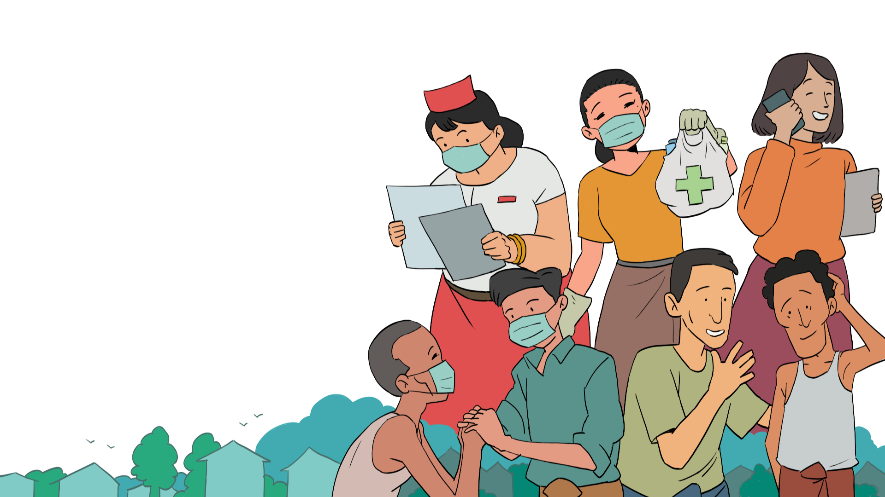
တၢ်မၤလိတၢ်မၤအသးတဖၣ်
တၢ်သ့ဖံးမၤအခီၣ်တဃၥ်လၢတၢ်ဟ့ၣ်မၤစၢၤဆီၣ်ထွဲလၢ သးတၢ်ရ့လိၥ်ဘၣ်ထွဲတကပၤ
Notes:
ပကကွၢ်သကိး တၢ်မၤအသးတဖၣ် ဒ်သိးပကသမံသမိးပတၢ်သ့တၢ်ဘၣ် လၢတၢ်ဆီၣ်ထွဲမၤစၢၤခီဖျိတၢ်ဆှၢခီ အဂီၢ်န့ၣ်လီၤ.

Slide 54
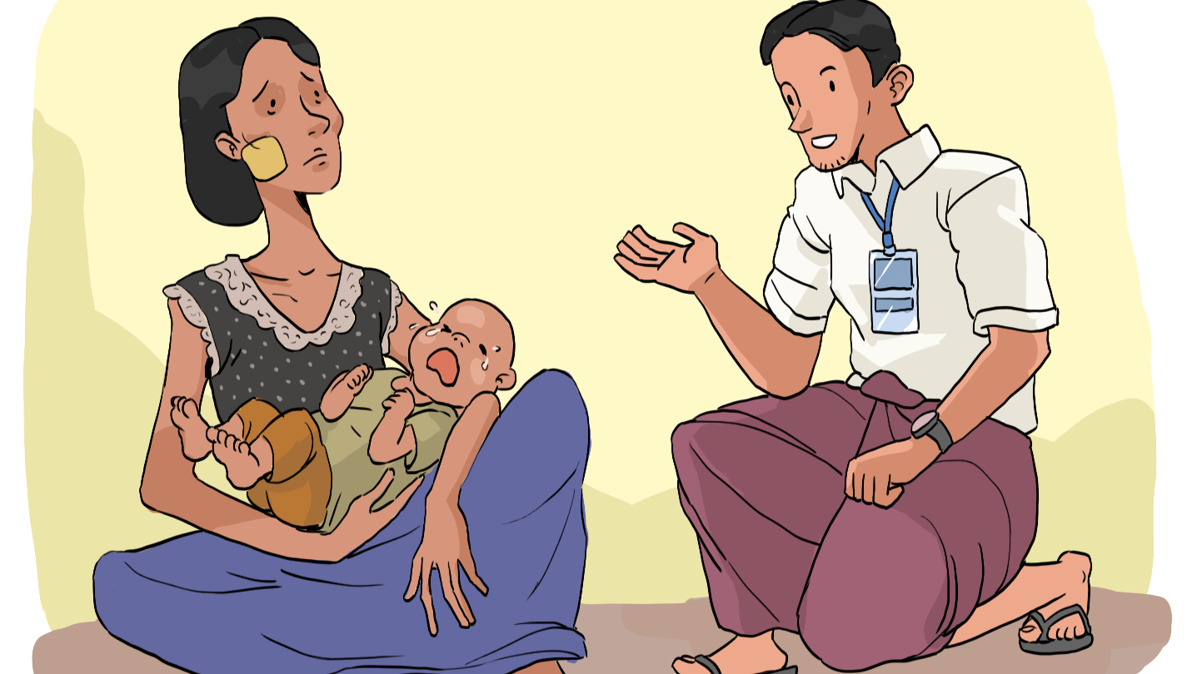
တၢ်မၤလိတၢ်မၤအသးတဖၣ် - ထဲး
Notes:
ထဲး မၤတၢ်လၢတၢ်ကရၢကရိလၢအနီၤဟ့ၣ် နီၢ်တဂၤတၢ်အိၣ်ဆူၣ်အိၣ်ချ့တၢ်ပိးတၢ်လီတဖၣ် လၢရခၢၣ်ကီၢ် ဆၣ်န့ၣ်လီၤ. ဖဲအဝဲမၤတၢ်နီၤဟ့ၣ်တခါအကတီၢ်န့ၣ် အဝဲထံၣ်ဝဲဒၣ် ပိၥ်မုၣ်တဂၤလၢအဖျါလီၤဘှံးလီၤတီၤလၢ အစိၥ်ဃၥ် ဖိသၣ်တဂၤလၢအဟီၣ်အယၢၥ်တုၤပှၤမၤဘှ့ၣ်အီၤတန့ၢ် လၢသ့ၣ်တထံးအဖီလၥ်န့ၣ်လီၤ. မိၢ်တဂၤအံၤဖျါလၢအမၤလၢ ပှဲၤဖိသၣ်တဂၤအတၢ်လိၣ်တသ့ဝဲဘၣ်န့ၣ်လီၤ. ထဲး လဲၤဝဲဒၣ်ဆူမိၢ်တဂၤအံၤအအိၣ်ဒီး ဒုးသ့ၣ်ညါလီၤအသးဒီး သံကွၢ်ဝဲမ့ၢ်တၢ်ဘၣ်လိၥ်ဘၣ်စးအိၣ်ကစီဒီဧါန့ၣ်လီၤ. မိၢ်တဂၤဒီးဖိတဂၤအံၤန့ၣ် ဖျါလၢအဖှံၣ်သံဃဲၤသံဒီး တၢ်တဂံၢ်တဘါတအိၣ်ဘၣ်လီၤ. ပိၥ်မုၣ်အံၤတဲဘၣ်အီၤလၢ အဝၤစူးကွံၥ်အသးလၢ ဂ့ၢ်ဂီၢ်အူတၢ်မၤအသးဒီး ဘၣ်ဂဲၤ ပျူၢ်ဝဲလၢကလုၢ်အီၣ်လုၢ်အီအဖိအဂီၢ်န့ၣ်လီၤ. ထဲး သ့ၣ်ညါဝဲဒၣ် တၢ်ဟ့ၣ်မၤစၢၤလၢအဝဲသ့ၣ်ဒိးန့ၢ်ဝဲသ့လၢ လီၢ်ကဝီၤ ဝဲန့ၣ်အပူၤလီၤ. အဝဲဆိကမိၣ်ဝဲလၢ ကြၢးဆှၢခီ မိၢ်တဂၤအံၤဆူ "AFC" ကရၢ လၢအဆီၣ်ထွဲမၤစၢၤ တၢ်အီၣ်န့ၢ်ဂံၢ်န့ၢ်ဘါ ဒီးသးတၢ်ရ့လိၥ်ဘၣ်ထွဲ လၢဖိသၣ်ဒီးမိၢ်တဖၣ်အဂီၢ် အအိၣ်န့ၣ်လီၤ. ထဲး ဒုးနၢ်ပၢၢ်မိၢ်တဂၤအံၤလၢ တၢ်ဆှၢခီတၢ်ဖံးတၢ် မၤကျိၤကျဲဒီး အဝဲဘၣ်အသးလၢတၢ်ဆှၢခီအံၤအဂီၢ်န့ၣ်လီၤ. ဖဲမၤတၢ်ဆှၢခီအကတီၢ်န့ၣ် ထဲး ကတိၤတၢ်ဒီး ပှၤမၤတၢ်ဖိ လၢ AFC အခါန့ၣ် အဝဲတဲပၠးဝဲလၢ မိၢ်တဂၤအံၤအိၣ်ဒီး တၢ်သူၣ်ကိၢ်သးဂီၤလၢအနးဝဲန့ၣ်လီၤ. လၢ AFC အတၢ်ရဲၣ်တၢ် ကျဲၤတဖၣ်အကျါ တၢ်ဆီၣ်ထွဲမၤစၢၤသးတၢ်ရ့လိၥ်ဘၣ်ထွဲပၥ်ဃုၥ်အဃိ သူၣ်ခုသးခုဝဲဒၣ်န့ၣ်လီၤ. ထဲး တဲဘၣ်ဝဲလၢ တၢ်မၤစၢၤအံၤန့ၣ် ကမ့ၢ်တၢ်လၢအကဲဘျုးလၢမိၢ်တဂၤအံၤအဂီၢ်န့ၣ်လီၤ.

Slide 55
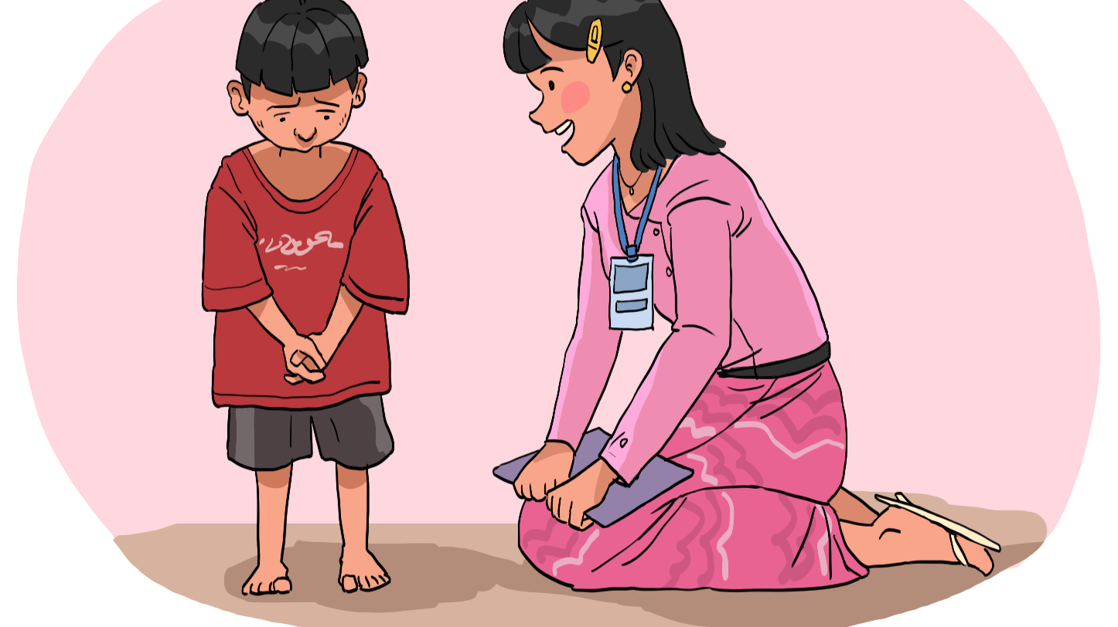
တၢ်မၤလိတၢ်မၤအသးတဖၣ် - မၣ်မၣ်စိ
Notes:
မၣ်မၣ်စိ မၤတၢ်လၢတၢ်ကရၢကရိ လၢနီၤဟ့ၣ်လီၤတၢ်ပိးတၢ်လီလၢပှၤစူးကါလၢ အတမ့ၢ်တၢ်အီၣ်တၢ်အီ တဖၣ် ဆူဒူသဝီတဖၣ်ဖဲမိၣ် (Mon) ကီၢ်ဆၣ်န့ၣ်လီၤ. အဝဲထံၣ်ဝဲဒၣ်ဖိသၣ်ပိၥ်ခွါတဂၤလၢ အအိၣ်လီၤဆီထဲတဂၤ န့ၣ်လီၤ. မၣ်မၣ်စိ စူးကါအတၢ်သ့တၢ်ဘၣ်လၢ တၢ်ဆဲးကျိးစံးကတိၤလၢအတုၤလီၤကဲဘျုး ဒီး ဒိးန့ၢ်ပိၥ်ခွါဖိတဂၤအံၤ အတၢ်နၥ်န့ၢ်အီၤန့ၣ်လီၤ. ခီဖျိတၢ်ဘၣ်သဂၢၢ်ကီခဲအဃိ အဝဲအမိၢ်အပၢ်ခံဂၤလိၥ်စူးကွံၥ်အသးဒီး အိၣ်ဒၣ်ထဲတဂၤဒီး ပှၤကွၢ်ထွဲအီၤတအိၣ်ဘၣ်နီတဂၤဘၣ်န့ၣ်လီၤ. မၣ်မၣ်စိသ့ၣ်ညါဝဲဒၣ်လၢ လီၢ်ကဝီၤအပူၤန့ၣ် Save the Children ဒီး ကရၢကရိမၤတံၤမၤသကိးတဖၣ်န့ၣ် မၤစၢၤဝဲဒၣ်ပှၤအသးအနံၣ်လါတပှဲၤလၢ တၢ်အံးထွဲကွၢ်ထွဲအီၤတအိၣ်ဘၣ် သ့ၣ်တဖၣ်န့ၣ်လီၤ. အဝဲဒုးသ့ၣ်ညါနၢ်ပၢၢ်ဖိသၣ်ပိၥ်ခွါအံၤလၢ တၢ်ဆှၢခီအကျိၤအကျဲတဖၣ်ဝံၤ အဝဲဆဲးကျိးန့ၢ်ဝဲ တၢ်ကရၢကရိ လၢတၢ်မၤစၢၤတဘျီဃီအဂီၢ်န့ၣ်လီၤ.

Slide 56
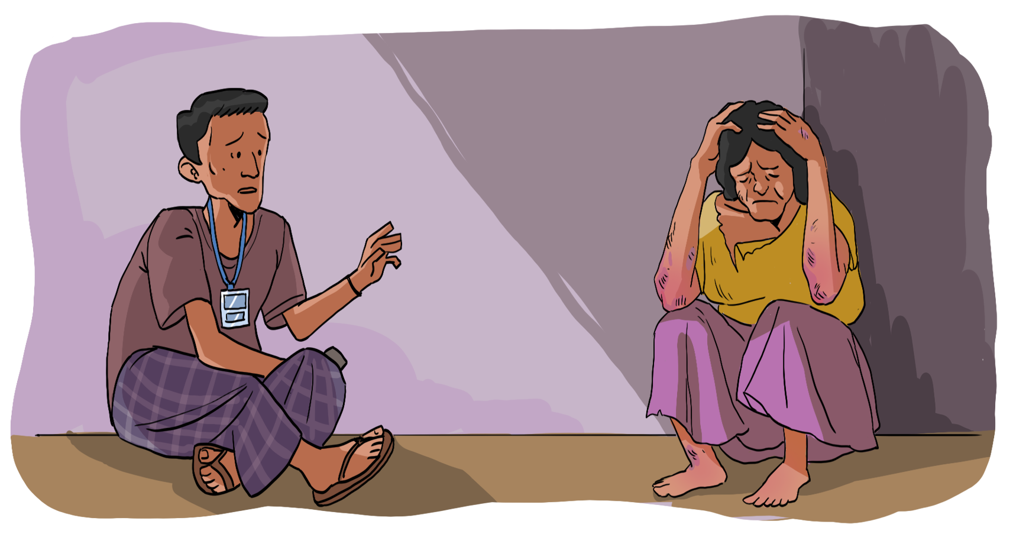
တၢ်မၤလိတၢ်မၤအသးတဖၣ် - အီၣ်ဘိၣ်
Notes:
အီၣ်ဘိၣ်မၤတၢ်လၢတၢ်ကရၢကရိတခါ လၢအဆီၣ်ထွဲမၤစၢၤကျိၣ်စ့ဆူပှၤအိၣ်ဝဲဆိးဝဲလၢဒူသဝီတဖၣ် ဖဲကခၠ့ၣ်ကီၢ်ဆၣ်န့ၣ်လီၤ. အဝဲထံၣ်ဝဲ ပိၥ်မုၣ်တဂၤလၢအသူၣ်လီၤဘှံးသးလီၤတီၤဒိၣ်မး ဒီး အဖိစ့ၢ်ကီးအိၣ်ဒီးတၢ်ဘၣ် ဒိဘၣ်ထံးန့ၣ်လီၤ. အဝဲဒုးသ့ၣ်ညါလီၤအသးဝံၤ သံကွၢ်ဝဲ မ့ၢ်တၢ်ဘၣ်လိၥ်ဘၣ်စးဒီးအီၤ အိၣ်/တအိၣ် ဒီး မၤအဝဲမၤန့ၢ် အီၤတၢ်တမံၤမံၤ သ့/တသ့ န့ၣ်လီၤ. ပိၥ်မုၣ်အံၤမ့ၢ် ပှၤမၤတၢ်ဖိလၢက့း လၢလီၢ်ကဝီၤက့းတၢ်ဖံးတၢ်မၤတခါဒီး အဝဲဘၣ်တၢ်မၤဆူၣ်မၤစိးအီၤဒီး တၢ်တီၣ်အီၤနးနးန့ၣ်လီၤ. အီၣ်ဘိၣ်သ့ၣ်ညါဝဲလၢ တၢ်ဟးဆှဲးတၢ်ပၥ်ဒ့ၣ်ပၥ်ကမၣ်ဒီး တၢ်မၤစၢၤလၢတၢ်ထံၣ်အဂ့ၤတကပၤန့ၣ် မၤဘၣ်လိၥ်တၢ်သူၣ်ကိၢ်သးဂီၤတဖၣ်သ့ဝဲအဂ့ၢ်န့ၣ်လီၤ. အဂ့ၢ်ဒ်လဲၣ်န့ၣ် တဘျီဘျီပှၤတဖၣ်န့ၣ် ဆိကမိၣ်ဝဲလၢ ပှၤဂၤတဖၣ်ကပၥ်ဒ့ၣ်ပၥ်ကမၣ်ဝဲလၢ တၢ်လၢအဝဲသ့ၣ်တူၢ်ဘၣ်န့ၣ် မ့ၢ်ဒၣ်လၢအနီၢ်ကစၢ်ဒၣ်အဃိသတးဒီး တဃုတၢ်မၤစၢၤတဖၣ်ဘၣ်. အီၣ်ဘိၣ်စံးဘၣ်အီၤလၢ အဝဲမၤစၢၤအီၤသ့န့ၣ်လီၤ. အဝဲသ့ၣ်ညါဝဲလီၢ်ကဝီၤ တၢ်ဆီၣ်ထွဲဒီးတၢ်ဒီတဒၢအတၢ်မၤစၢၤတဖၣ်န့ၣ်လီၤ. အဝဲဆၢတဲၥ်ဝဲလၢ ကြၢးဆှၢခီအဝဲဆူ IRC တၢ်ကရၢကရိလၢ အဆီၣ်ထွဲမၤစၢၤ GBV သ့ၣ်တဖၣ်န့ၣ်လီၤ. အီၣ်ဘိၣ်တဲဖျါနၢ်ပၢၢ်ပိၥ်မုၣ်တဂၤအံၤလၢ တၢ်ဆှၢခီ အတၢ်ဖံးတၢ်မၤကျိၤကျဲတဖၣ်ဝံၤ အဝဲဘၣ်သးလၢ ကဘျးစဲဝဲဒီးတၢ်မၤစၢၤလၢ GBV အဂီၢ်န့ၣ်လီၤ.

Slide 57
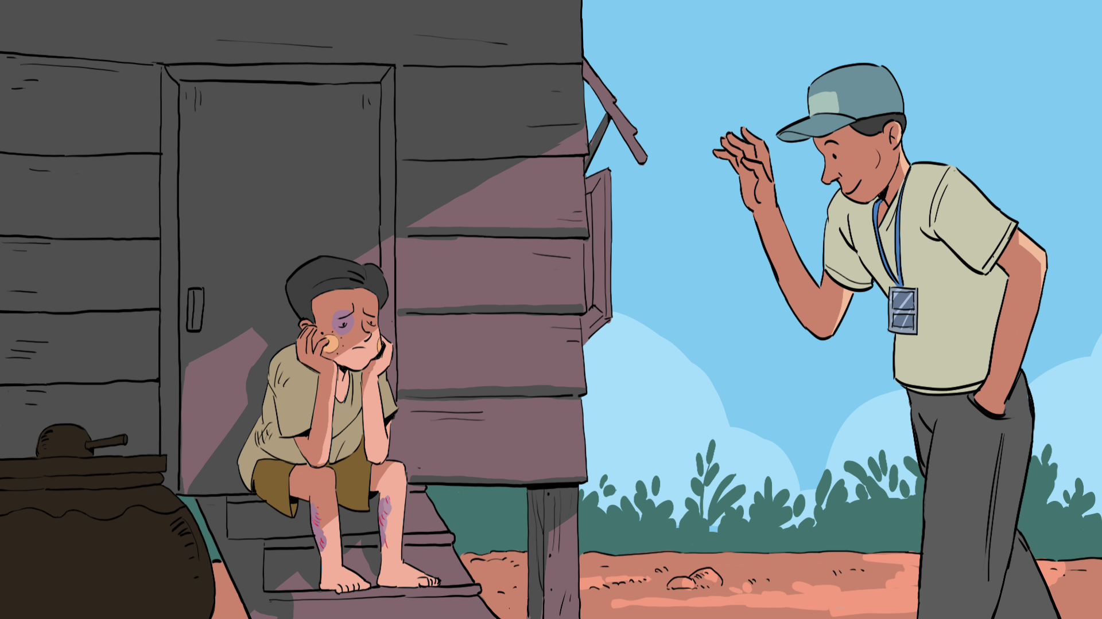
တၢ်မၤလိတၢ်မၤအသးတဖၣ် - စါမီၣ်
Notes:
စါမီၣ်မ့ၢ်ပှၤကွၢ်ပှၤဆူးပှၤဆါတဂၤဒီး ဟ့ၣ်တၢ်ဆီၣ်ထွဲမၤစၢၤခီဖျိ တၢ်ဆါဒၢးလၢအသုးတတီၤဘၣ်တတီၤန့ၣ် လီၤ. အဝဲထံၣ်လိၥ်အသးဒီး သးစၢ်တဂၤလၢ အဖျါလၢလိၣ်ဘၣ်တၢ်မၤစၢၤန့ၣ်လီၤ. အဝဲဒုးသ့ၣ်ညါလီၤအသးဒီး သူၣ် ထီၣ်တၢ်နၥ်လိၥ်သးဝံၤ ပှၤသးစၢ်အံၤ တဲဘၣ် စါမီၣ်လၢ အဝဲအဟံၣ်ဖိဃီဖိန့ၣ် ပၥ်အီၤဒ် LGBTQI တဂၤဒီး တဟ့ၣ် မၤစၢၤဆီၣ်ထွဲအီၤနီတမံၤအဃိ အဝဲဘၣ်အိၣ်ဝဲသယုၥ်သညိဒီး တအိၣ်ဒီးတၢ်ဘံၣ်တၢ်ဘၢအဂ့ၢ်န့ၣ်လီၤ. စါမီၣ်သ့ၣ်ညါ ဝဲလၢ ပှၤလၢအဘၣ်တၢ်ပၥ်ပနီၣ်အီၤဒ် LGBTQI တဖၣ်န့ၣ် ခီဖျိအဝဲသ့ၣ်အမုၣ်/ခွါဂ့ၢ်ဝီတၢ်ပၥ်ဖျါအဃိ မၤဃုၥ်တၢ် လၢဒူသဝီပူၤတသ့ဝဲဒီး ပှၤဂ့ၢ်ဝီတခီစ့ၢ်ကီး မ့ၢ်လၢတၢ်ဒုၣ်ဒွဲၣ်ပၥ်ဒ့ၣ်ပၥ်ကမၣ်ဒီး တၢ်ကွၢ်မဲၥ်တဖၣ်အဃိ ကဒိးန့ၢ်ဘၣ် တၢ်လိၣ်ဘၣ်အခီၣ်တဃၥ်တဖၣ်အဂီၢ် ကီခဲဝဲဒၣ်အဂ့ၢ်န့ၣ်လီၤ. အဝဲသ့ၣ်တဖၣ်န့ၣ် မ့ၢ်လၢအဝဲသ့ၣ်အတၢ်ပၥ်ပနီၣ် တဖၣ်အဃိ ဘၣ်တၢ်သမၢလၢကဒိးန့ၢ်ဘၣ်တၢ်မၤစၢၤသ့ဝဲဒၣ်လီၤ.
စါမီၣ်သ့ၣ်ညါဝဲဒၣ် တၢ်ဆီၣ်ထွဲဒီးတၢ်ဒီတဒၢအတၢ်မၤစၢၤတဖၣ်လၢလီၢ်ကဝီၤပူၤအဃိ အဝဲဆၢတဲၥ်ဝဲလၢ ကြၢးဆှၢခီပှၤသးစၢ်အံၤဆူ တၢ်ကရၢကရိ လၢအမ့ၢ် &Proud လၢအဆီၣ်ထွဲမၤစၢၤပှၤလၢအဘၣ်တၢ်ပၥ်ပနီၣ်အီၤဒ် LGBTQI တဖၣ်အဂီၢ် အအိၣ်န့ၣ်လီၤ. စါမီၣ်ဒုးနၢ်ပၢၢ်ဝဲ တၢ်ဆှၢခီတၢ်ဖံးတၢ်မၤအကျိၤကျဲဒီး တဲဘၣ်အီၤလၢ တၢ်လၢအဝဲသ့ၣ်စံးကတိၤဝဲခံဂၤန့ၣ် ကဘၣ်တၢ်ပၢၤဃၥ်အီၤဒ်တၢ်ခူသူၣ်အသိးန့ၣ်လီၤ. အဝဲမၤန့ၢ် တၢ်ဘၣ်သး လၢအအိၣ်ဝံၤဒီး ဆဲးကျိးဝဲ &Proud လၢတၢ်ဆှၢခီအဂီၢ်န့ၣ်လီၤ. ခံလါပူၤကွံၥ်အလီၢ်ခံ အဝဲသံကွၢ်ထွဲဝဲတၢ် ဂ့ၢ်တၢ်ကျိၤန့ၣ် ပှၤသးစၢ်အံၤဒိးန့ၢ်ဘၣ်တၢ်မၤစၢၤဆီၣ်ထွဲဒီး အဝဲစံးဘျုးစံးဖှိၣ်အီၤလၢအတၢ်ဆီၣ်ထွဲအဃိန့ၣ်လီၤ.

Slide 58
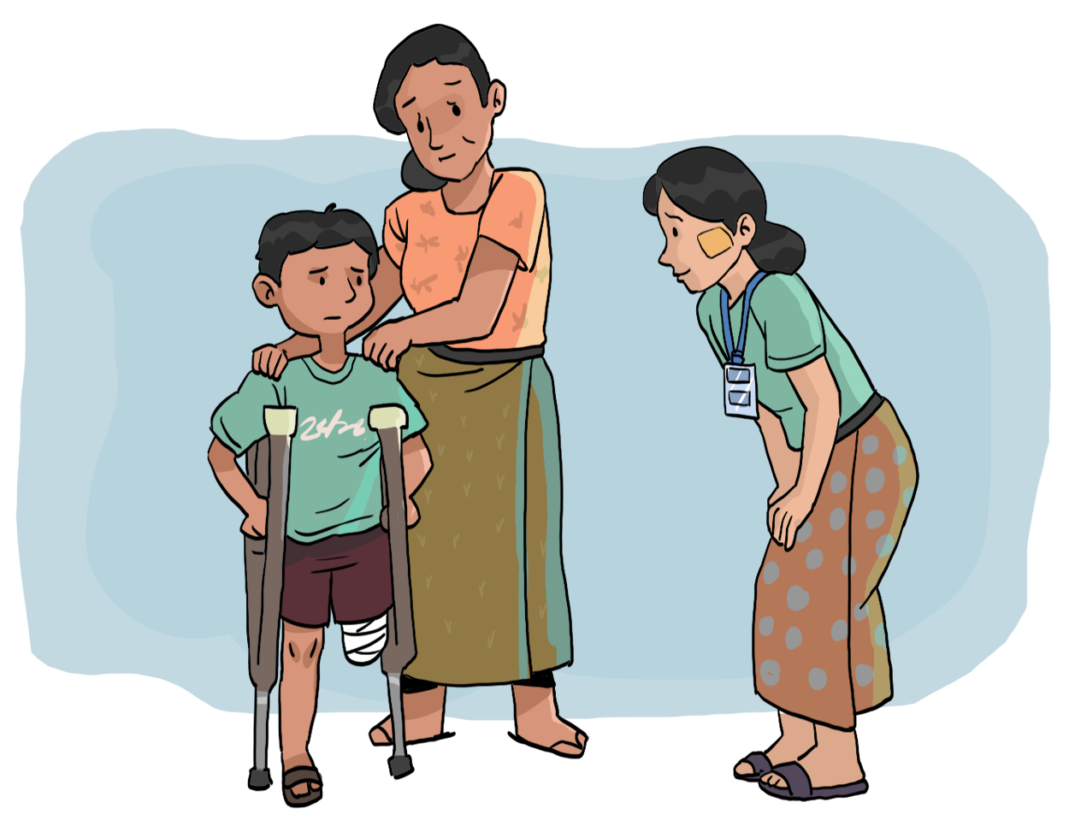
တၢ်မၤလိတၢ်မၤအသးတဖၣ် - သူၣ်ဇၣ်
Notes:
သူၣ်ဇၣ်မၤတၢ်လၢ ဒူသဝီပတီၢ်ပှၤဂ့ၢ်ဝီတၢ်မၤစၢၤအတၢ်ကရၢကရိတခါ ဒီးဟ့ၣ်တၢ်ဆီၣ်ထွဲမၤစၢၤလၢ ဒူသဝီ ကမျၢၢ်တဖၣ်လၢအယံၤန့ၣ်လီၤ. အဝဲထံၣ်လိၥ်အသးဒီး ပိၥ်ခွါဖိသၣ်တဂၤဒီးအမိၢ်န့ၣ်လီၤ. ပိၥ်ခွါဖိသၣ်အံၤန့ၣ် ခဲအံၤ ဘၣ်ဒိဘၣ်ထံးခီဖျိဟီၣ်လၥ်မ့ၣ်ပိၥ်အဃိလီၤ. အဝဲဒုးသ့ၣ်ညါလီၤအသးဒီး သူၣ်ထီၣ်တၢ်နၥ်လိၥ်သးဝံၤ ခီဖျိပိၥ်ခွါဖိအံၤ အပူၤလီၢ်ပူၤကျဲတဖၣ် တဘျါဂ့ၤဂ့ၤဒံးအဃိ အိၣ်ဒီးတၢ်ဆူးတၢ်ဆါနးမးအဂ့ၢ်န့ၣ် သူၣ်ဇၣ်သ့ၣ်ညါဘၣ်လၢ အမိၢ်အ အိၣ်န့ၣ်လီၤ. ဟံၣ်ဖိဃီဖိတအိၣ်ဒီးကျိၣ်စ့လၢ ကဆှၢအီၤဆူတၢ်ဆါဟံၣ်ဘၣ်. အဝဲအိၣ်ဒီးတၢ်ဆူးတၢ်ဆါနးမးဒီး ဖျါလၢအသးတမုၥ်ဘၣ်န့ၣ်လီၤ.
သူၣ်ဇၣ်သ့ၣ်ညါဝဲဒၣ်လၢ လီၢ်ကဝီၤအပူၤ တၢ်ကရၢကရိ လၢအဟ့ၣ်တၢ်မၤစၢၤလၢပှၤလၢအဘၣ်ဒိဘၣ်ထံး လၢဟီၣ်လၥ်မ့ၣ်ပိၥ်တဖၣ် အိၣ်ဝဲတခါအဂ့ၢ်န့ၣ်လီၤ. အဝဲသ့ၣ်ညါဝဲလၢ တၢ်ဆီၣ်ထွဲမၤစၢၤလၢ ဟီၣ်လၥ်မ့ၣ်ပိၥ်တဖၣ် မ့ၢ် တၢ်ကူစါယါဘျါလၢ ဂ့ၢ်ဂီၢ်အူဒီးဆူညါပိၥ်ထွဲထီၣ်အခံတဖၣ်, တၢ်ဂုၤထီၣ်ပသီထီၣ်က့ၤ, တၢ်ကူစါယါဘျါဒ်သိးက နုၥ်လီၤက့ၤလၢတၢ်မၤကသ့အဂီၢ်ဒီး တၢ်မၤစၢၤလၢ တၢ်ထီထီၣ်န့ၢ်စု, ခီၣ်, တၢ်ဖံးအီၣ်မၤအီၣ်, တၢ်ဆီၣ်ထွဲမၤစၢၤလၢ သးတၢ်အိၣ်ဆူၣ်အိၣ်ချ့ဒီးသးတၢ်ရ့လိၥ်ဘၣ်ထွဲတဖၣ်ဒီး တဘျီဘျီ တၢ်ကူစါယါဘျါလၢလီၢ်ကဝီၤမ့ၢ်တအိၣ်ဘၣ်ဒီး တၢ်ဟ့ၣ်မၤစၢၤဆီၣ်ထွဲကျိၣ်စ့တဖၣ် အိၣ်ဝဲအဂ့ၢ်န့ၣ်လီၤ. အဝဲသ့ၣ်ညါဝဲလၢ တၢ်ဆီၣ်ထွဲမၤစၢၤပှၤဘၣ်ဒိလၢ ဟီၣ်လၥ် မ့ၣ်ပိၥ်အကျါတနီၤန့ၣ် ကမ့ၢ်တၢ်ကဲဘျုးလၢ ပိၥ်ခွါဖိဒီး အဟံၣ်ဖိဃီဖိအဂီၢ်န့ၣ်လီၤ. အဝဲရှဲပၠးဝဲ တၢ်မၤစၢၤ လၢအဒိးန့ၢ်ဝဲ သ့တဖၣ် ဆူမိၢ်ဒီးပိၥ်ခွါဖိသၣ်အံၤ (လၢကျဲလၢဘၣ်လိၥ်ဘၣ်စးလၢဖိသၣ်အဂီၢ် အဒိ - တၢ်ကတိၤလၢ အကြၢးဝဲဘၣ်ဝဲတဖၣ်) န့ၣ်လီၤ. ဒီးဒိးန့ၢ်စ့ၢ်ကီးတၢ်ဘၣ်သးလၢမိၢ်အအိၣ် ဒ်သိးကဘျးစဲန့ၢ်အီၤဒီး တၢ်ကရၢကရိလၢအဆီၣ်ထွဲမၤစၢၤပှၤ လၢအဘၣ်ဟီၣ်လၥ်မ့ၣ်ပိၥ်တဖၣ်အအိၣ် ဒ်သိးကမၤန့ၢ်တၢ်မၤစၢၤအဂီၢ်န့ၣ်လီၤ.

Slide 59
တၢ်မၤလိအတကွီၢ် (၆) ဝံၤလံ
သးခုပၥ်ကဖၢလၢသးနဂီၢ်န့ၣ်လီၤ. နမၤလိတ့ၢ် တၢ်မၤလိဒီတခါအံၤ တုၤအဝံၤန့ၣ်လီၤ. ဝံသးစူၤမၤပှဲၤ တၢ်ခံကွၢ်စီၤကွၢ်တၢ်မၤလိလၢခံန့ၣ်တက့ၢ်. ပမုၢ်လၢ်လၢ တၢ်မၤလိအံၤကကဲဘျုးလၢနဂီၢ်ဒီးနတၢ်ဖံးတၢ်မၤတဖၣ်အဂီၢ် န့ၣ်လီၤ. မ်တၢ်အမုၥ်ဘၣ်နၤတက့ၢ်.
Notes:
နမၤလိဝဲ တၢ်မၤလိအတကွီၢ် (၆) ဝံၤလံ. လၢတၢ်မၤလိအတကွီၢ်အံၤအပူၤန့ၣ် ပစံးကတိၤသကိးဘၣ်ထွဲဒီး တၢ်ဖံးတၢ်မၤအပတီၢ်အကလုၥ်ကလုၥ်လၢ တၢ်ဆှၢခီတခါအဂီၢ်" န့ၣ်လီၤ. ပဃုထံၣ်ပၥ်ဖျါစ့ၢ်ကီး တၢ်လၢကြၢးဘၣ်တ တၢ်ဆိကမိၣ်အီၤလီၤဆီလၢ ဖိသၣ်လၢအတူၢ်ဘၣ်တၢ်မၤဆူၣ်မၤစိးလၢမုၣ်ခွါတၢ်အိၣ်သးဒီး ပှၤအိၣ်မူလီၤတဲၥ်တ့ၢ်သ့ၣ် တဖၣ်အဂီၢ်န့ၣ်လီၤ. ဝံသးစူၤ သမံသမိးခံကွၢ်စီၤကွၢ်က့ၤတက့ၢ်. ပမုၢ်လၢ်လၢ တၢ်မၤလိအံၤ ကကဲဘျုးလၢနဂီၢ်ဒီး နတၢ်ဖံးတၢ်မၤအဂီၢ်န့ၣ်လီၤ. ပထုကဖၣ်စ့ၢ်ကီးလၢ မ်တၢ်ဂ့ၤခဲလၢၥ်ကလီၤဘၣ်လၢနလိၥ်န့ၣ်တက့ၢ်.

